Slide 1
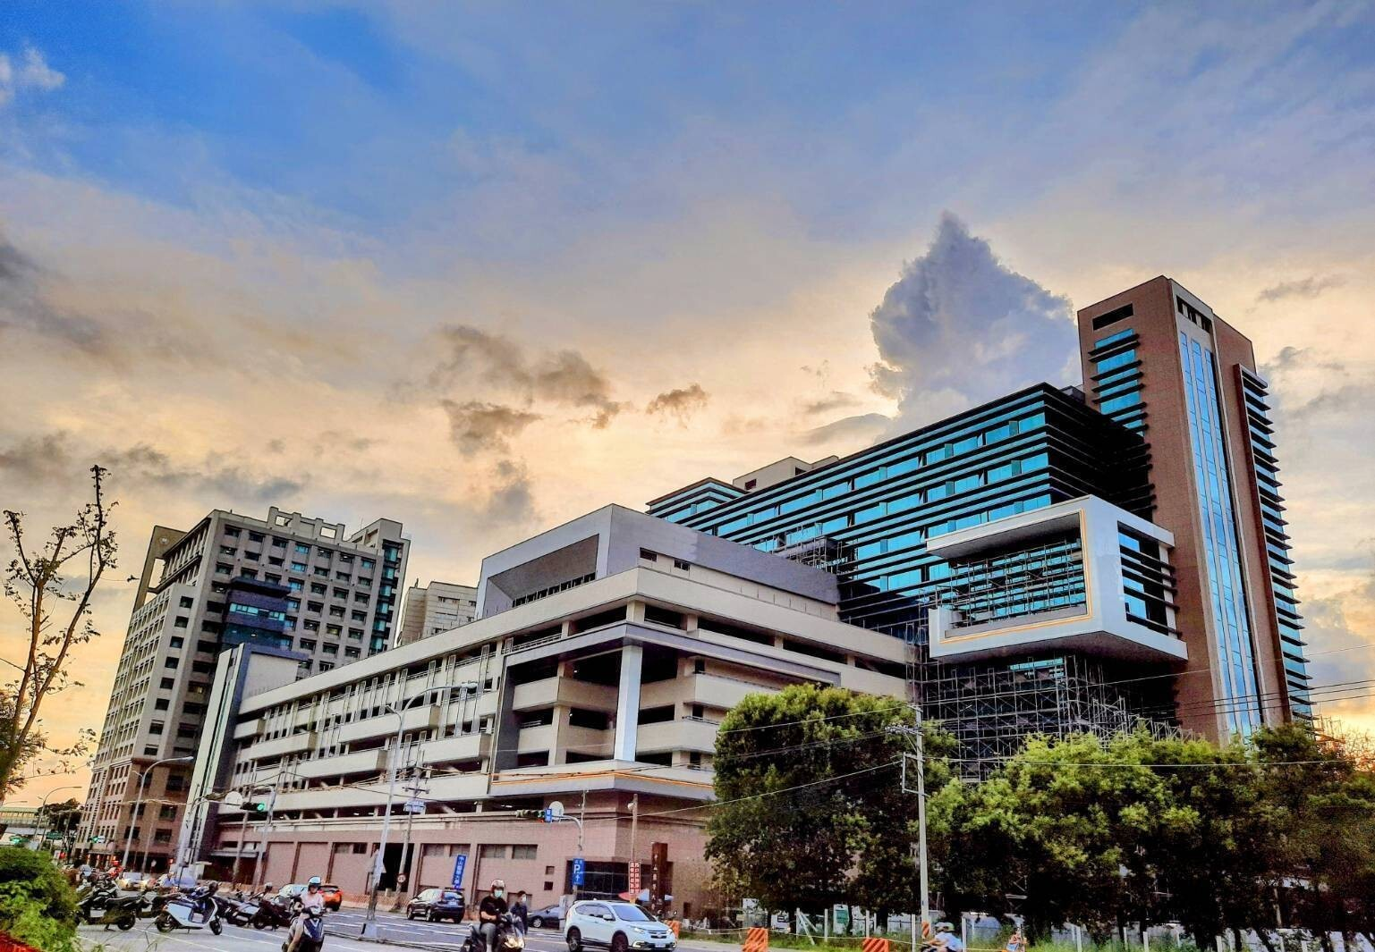



串聯健保與空品監測資料
探討空汙因子對呼吸道疾病
就診人口比例之影響
興中計劃

Slide 2


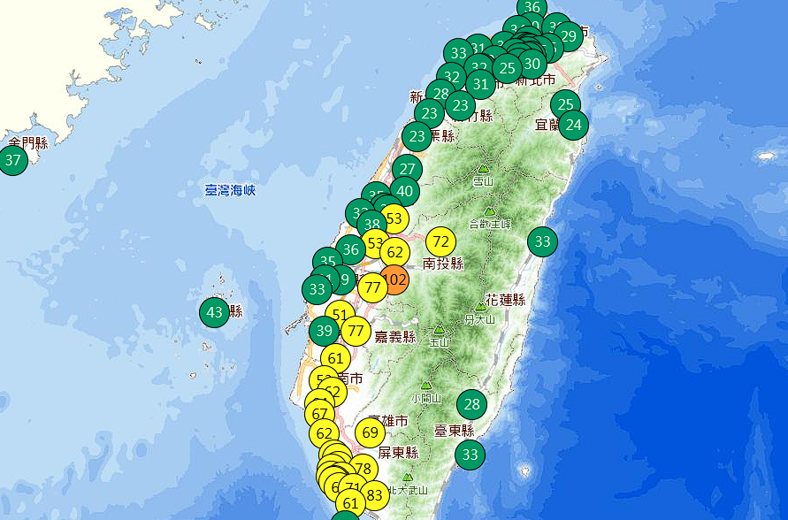
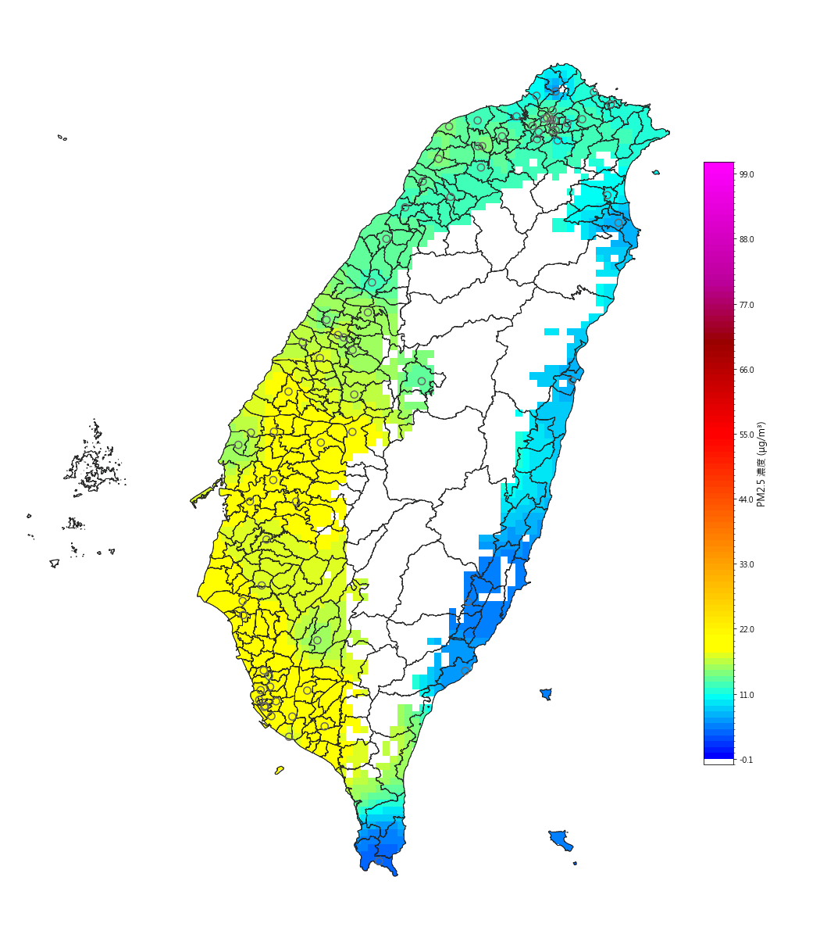

資料處理
資料分析
結論
未來工作
全台各地區 PM2.5 填補
國家級空氣品質測站 $×$ 77
反距離權重補值法 (IDW)
將 77 個觀測站數值映射到全台灣

Slide 3

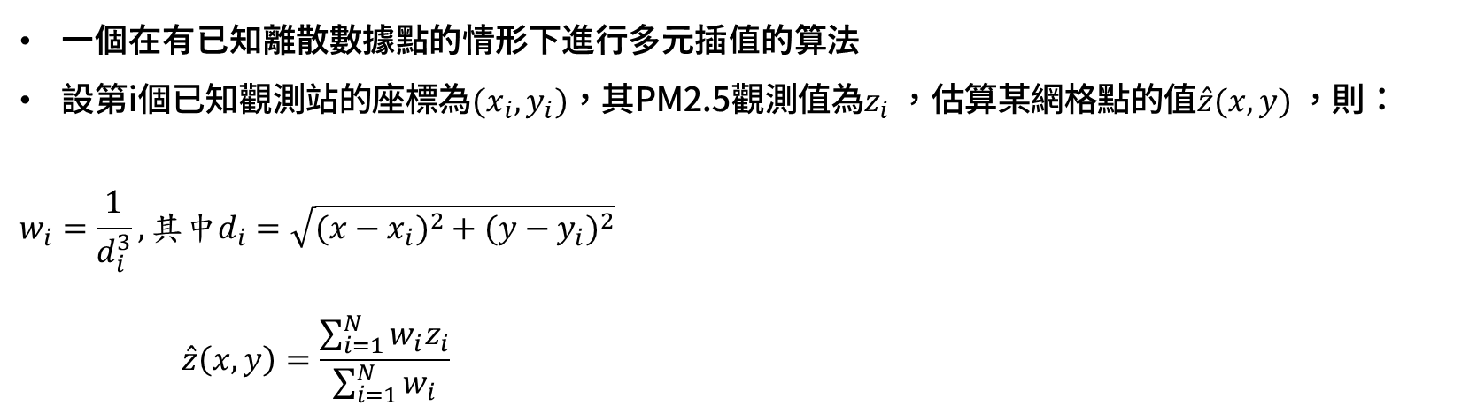
資料處理
資料分析
結論
未來工作
IDW: Inverse Distance Weighting
一個在有已知離散數據點的情形下進行多元插值的算法
設第i個已知觀測站的座標為$(x_{i}, y_{i})$，其PM2.5觀測值為$z_{i}$，估算某網格點的值$\hat{z}(x,y)$，則：
$$w_{i}=\frac{1}{d_{i}^{3}}, 其中d_{i}=\sqrt{{{(x−x}_{i})}^{2}+{{(y−y}_{i})}^{2}}$$
$$\hat{z}\left(x,y\right)=\frac{\sum_{i=1}^{N}{w_{i}z_{i}}}{\sum_{i=1}^{N}{w_{i}}}$$
F | F | F | T | T | F | F | F | F | F
F | F | F | F | T | F | F | F | F | F
F | F | F | F | F | F | T | T | T | F
T | F | F | F | F | T | T | F | T | F
T | F | F | F | T | T | T | T | F | F
F | F | T | T | T | T | F | T | F | F
F | F | F | T | T | T | F | T | F | F
F | F | F | F | T | T | T | T | F | F
F | F | F | F | F | T | T | T | F | F

Slide 4
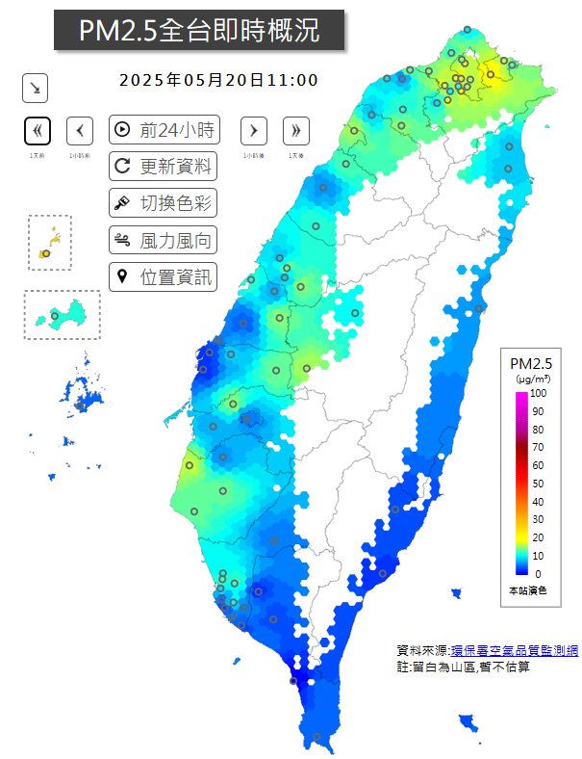
資料處理
資料分析
結論
未來工作
相關文獻
研究項目 | 論文名稱
空氣汙染 | Air quality index prediction using IDW geostatistical technique and OLS-based GIS technique in Kuala Lumpur, Malaysia
 | 應用反距離權重法建立台灣空氣污染指標
雨量 | Climate trend analysis for a semi-arid Borana zone in southern Ethiopia during 1981–2018
 | 雨量觀測站資料與滯洪池水位之關聯性分析-以高雄市寶業里淹水事件為例
水質 | Assessment of Ground Water Quality of Lucknow City under GIS Framework Using Water Quality Index (WQI)
土壤 | 利用地理統計探討土壤重金屬的空間分布

Slide 5
資料處理
資料分析
結論
未來工作
IDW: Inverse Distance Weighting
一個在有已知離散數據點的情形下進行多元插值的算法
設第i個已知觀測站的座標為$(x_{i}, y_{i})$，其PM2.5觀測值為$z_{i}$，估算某網格點的值$\hat{z}(x,y)$，則：
$$w_{i}=\frac{1}{d_{i}^{3}}, 其中d_{i}=\sqrt{{{(x−x}_{i})}^{2}+{{(y−y}_{i})}^{2}}$$
$$\hat{z}\left(x,y\right)=\frac{\sum_{i=1}^{N}{w_{i}z_{i}}}{\sum_{i=1}^{N}{w_{i}}}$$
富貴角
豐原
西屯
T
左營

Slide 6


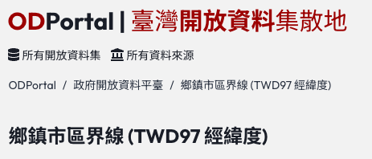

資料處理
資料分析
結論
未來工作
反距離權重補值法
(IDW)
鄉鎮市區界線 (TWD97 經緯度)
(包含 368 個鄉鎮市區)
健保資料 2025-04-02
(包含 355 個鄉鎮市區)
地區 | PM2.5
台北市松山區 | 185.1
台中市北區 | 219.1
地區 | 看診人數 | PM2.5
台北市松山區 | 48 | 185.1
台中市北區 | 50 | 219.1
鄉鎮市區界線 (TWD97 經緯度) (連結：https://odportal.tw/dataset/Qlzkbzau)

Slide 7
資料處理
資料分析
結論
未來工作
反距離權重補值法
(IDW)
鄉鎮市區界線 (TWD97 經緯度)
(包含 368 個鄉鎮市區)
健保資料 2025-04-02
(包含 355 個鄉鎮市區)
無法完整對應到所有的鄉鎮市區
地區 | PM2.5
台北市松山區 | 185.1
台中市北區 | 219.1
地區 | 看診人數 | PM2.5
台北市松山區 | 48 | 185.1
台中市北區 | 50 | 219.1
鄉鎮市區界線 (TWD97 經緯度) (連結：https://odportal.tw/dataset/Qlzkbzau)

Slide 8
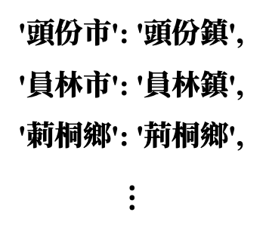
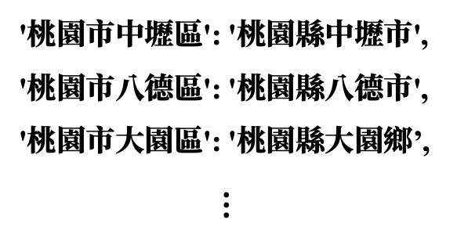
資料處理
資料分析
結論
未來工作
統一地名格式
鄉鎮市區界線 (TWD97 經緯度)
(包含 368 個鄉鎮市區)
健保資料 2025-04-02
(包含 355 個鄉鎮市區)
反距離權重補值法
(IDW)
約 30 個鄉鎮市區
'頭份市': '頭份鎮',
'員林市': '員林鎮',
'莿桐鄉': '荊桐鄉',
$$⋮$$
'桃園市中壢區': '桃園縣中壢市',
'桃園市八德區': '桃園縣八德市',
'桃園市大園區': '桃園縣大園鄉’,
$$⋮$$
地區 | PM2.5
台北市松山區 | 185.1
台中市北區 | 219.1
地區 | 看診人數 | PM2.5
台北市松山區 | 48 | 185.1
台中市北區 | 50 | 219.1
鄉鎮市區界線 (TWD97 經緯度) (連結：https://odportal.tw/dataset/Qlzkbzau)

Slide 9
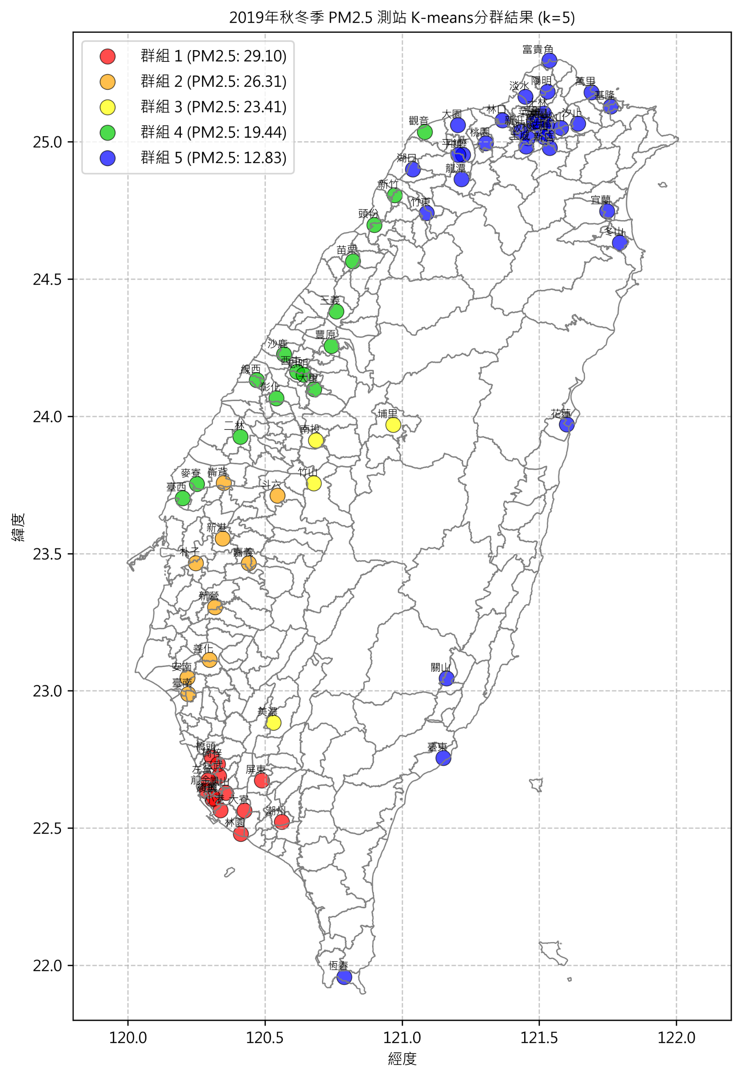
資料處理
資料分析
結論
未來工作
反距離權重補值法
(IDW)
鄉鎮市區界線 (TWD97 經緯度)
(包含 368 個鄉鎮市區)
健保資料 2025-04-02
(包含 355 個鄉鎮市區)
針對「健保資料」與「懸浮微粒PM2.5 」之探討
地區 | PM2.5
台北市松山區 | 185.1
台中市北區 | 219.1
地區 | 看診人數 | PM2.5
台北市松山區 | 48 | 185.1
台中市北區 | 50 | 219.1
鄉鎮市區界線 (TWD97 經緯度) (連結：https://odportal.tw/dataset/Qlzkbzau)

Slide 10
資料處理
資料分析
結論
未來工作
資料集介紹
健保資料: 2016-2019年每週呼吸道疾病就醫人數
空氣品質資料: 對應時間點和地區的PM2.5濃度 (μg/m³)
地區 | 類型 | 年份 | 週 | 看診人數 | PM2.5
台北市松山區 | 氣喘 | 2016 | 1 | 48 | 185.1
台中市北區 | 氣喘 | 2016 | 2 | 50 | 219.1
… | … | … | … | … | …

Slide 11
資料處理
資料分析
結論
未來工作
分析指標
指標 | 用途
相關性分析 (Pearson 係數 r) | 看「PM2.5 和看診量」是否“一起上一起下”。 r 接近 1＝兩條線黏在一起 r 接近 0＝沒什麼關係。
線性回歸 (斜率) | 算出「 PM2.5 每增加 1 µg/m³，病人會多幾人。」
統計顯著性 (p 值) | 檢查結果是不是運氣好才出現。 p < 0.05 代表「幾乎不可能只靠巧合」。
年度趨勢分析 | 看這種關係逐年變強或變弱，避免只抓到單一年份的特例。
對於PM2.5和就診人數的關係提出證據

Slide 12
資料處理
資料分析
結論
未來工作
Pearson 相關係數
排名 | 疾病名稱 | 相關係數 | 相關性 | 回歸斜率
1 | 上呼吸道感染 | 0.6688 | 正相關 | 112.46
2 | 急性支氣管炎 | 0.6644 | 正相關 | 25.56
3 | 慢性支氣管炎 | 0.6218 | 正相關 | 3.60
4 | 急性鼻竇炎 | 0.5982 | 正相關 | 23.65
5 | 過敏性鼻炎 | 0.5829 | 正相關 | 13.93
6 | 肺炎 | 0.5793 | 正相關 | 2.83
7 | 氣喘 | 0.4957 | 正相關 | 3.74
8 | 流行性感冒 | 0.4546 | 正相關 | 3.69
Pearson 相關係數的值域為 −1 到 1
（正值表示正相關 ; 負值表示負相關）
強相關：0.6–0.8
中等相關：0.4–0.6
弱相關：0.2–0.4

Slide 13
資料處理
資料分析
結論
未來工作
排名 | 疾病名稱 | 相關係數 | 相關性 | 回歸斜率
1 | 上呼吸道感染 | 0.6688 | 正相關 | 112.46
2 | 急性支氣管炎 | 0.6644 | 正相關 | 25.56
3 | 慢性支氣管炎 | 0.6218 | 正相關 | 3.60
4 | 急性鼻竇炎 | 0.5982 | 正相關 | 23.65
5 | 過敏性鼻炎 | 0.5829 | 正相關 | 13.93
6 | 肺炎 | 0.5793 | 正相關 | 2.83
7 | 氣喘 | 0.4957 | 正相關 | 3.74
8 | 流行性感冒 | 0.4546 | 正相關 | 3.69
高度相關疾病
「上呼吸道與急性支氣管炎感染的 r=0.67，代表空氣一變髒，門診量就跟著明顯升高。」

Slide 14
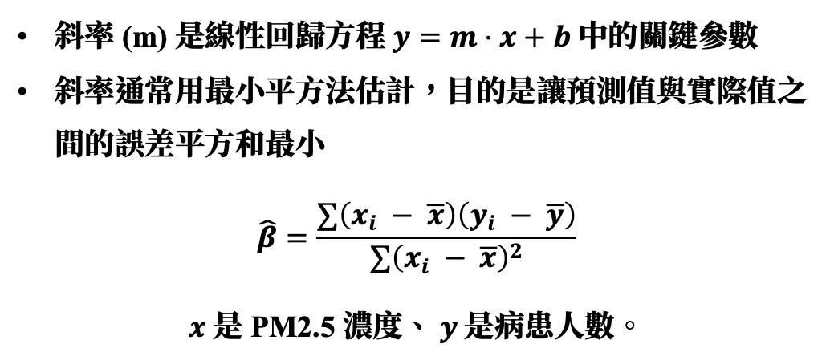
資料處理
資料分析
結論
未來工作
回歸斜率
排名 | 疾病名稱 | 相關係數 | 相關性 | 回歸斜率
1 | 上呼吸道感染 | 0.6688 | 正相關 | 112.46
2 | 急性支氣管炎 | 0.6644 | 正相關 | 25.56
3 | 慢性支氣管炎 | 0.6218 | 正相關 | 3.60
4 | 急性鼻竇炎 | 0.5982 | 正相關 | 23.65
5 | 過敏性鼻炎 | 0.5829 | 正相關 | 13.93
6 | 肺炎 | 0.5793 | 正相關 | 2.83
7 | 氣喘 | 0.4957 | 正相關 | 3.74
8 | 流行性感冒 | 0.4546 | 正相關 | 3.69
斜率 (m) 是線性回歸方程$y=m⋅x+b$中的關鍵參數
斜率通常用最小平方法估計，目的是讓預測值與實際值之間的誤差平方和最小
$$\hat{β}=\frac{∑\left(x_{i} − \overline{x}\right)\left(y_{i} − \overline{y}\right)}{∑{\left(x_{i} − \overline{x}\right)}^{2}}$$
$x$是 PM2.5 濃度、$y$是病患人數。

Slide 15
資料處理
資料分析
結論
未來工作
排名 | 疾病名稱 | 相關係數 | 相關性 | 回歸斜率
1 | 上呼吸道感染 | 0.6688 | 正相關 | 112.46
2 | 急性支氣管炎 | 0.6644 | 正相關 | 25.56
3 | 慢性支氣管炎 | 0.6218 | 正相關 | 3.60
4 | 急性鼻竇炎 | 0.5982 | 正相關 | 23.65
5 | 過敏性鼻炎 | 0.5829 | 正相關 | 13.93
6 | 肺炎 | 0.5793 | 正相關 | 2.83
7 | 氣喘 | 0.4957 | 正相關 | 3.74
8 | 流行性感冒 | 0.4546 | 正相關 | 3.69
高度相關疾病
「斜率 112 ➔ PM2.5 每上升 1 ppm，URI 門診一週多 112 人。」

Slide 16
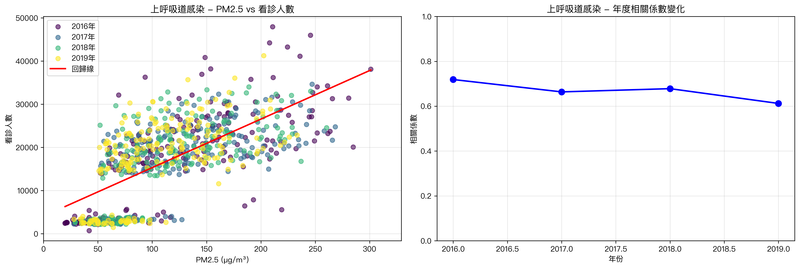
資料處理
資料分析
結論
未來工作
年度趨勢分析
排名 | 疾病名稱 | 相關係數 | 相關性 | 回歸斜率
1 | 上呼吸道感染 | 0.6688 | 正相關 | 112.46
2 | 急性支氣管炎 | 0.6644 | 正相關 | 25.56
3 | 慢性支氣管炎 | 0.6218 | 正相關 | 3.60
4 | 急性鼻竇炎 | 0.5982 | 正相關 | 23.65
5 | 過敏性鼻炎 | 0.5829 | 正相關 | 13.93
6 | 肺炎 | 0.5793 | 正相關 | 2.83
7 | 氣喘 | 0.4957 | 正相關 | 3.74
8 | 流行性感冒 | 0.4546 | 正相關 | 3.69
2016年: r = 0.7189, 斜率 = 114.49
2017年: r = 0.6638, 斜率 = 104.57
2018年: r = 0.6782, 斜率 = 118.07
2019年: r = 0.6123, 斜率 = 121.62

Slide 17
資料處理
資料分析
結論
未來工作
年度趨勢分析
排名 | 疾病名稱 | 相關係數 | 相關性 | 回歸斜率
1 | 上呼吸道感染 | 0.6688 | 正相關 | 112.46
2 | 急性支氣管炎 | 0.6644 | 正相關 | 25.56
3 | 慢性支氣管炎 | 0.6218 | 正相關 | 3.60
4 | 急性鼻竇炎 | 0.5982 | 正相關 | 23.65
5 | 過敏性鼻炎 | 0.5829 | 正相關 | 13.93
6 | 肺炎 | 0.5793 | 正相關 | 2.83
7 | 氣喘 | 0.4957 | 正相關 | 3.74
8 | 流行性感冒 | 0.4546 | 正相關 | 3.69
2016年: r = 0.7189, 斜率 = 114.49
2017年: r = 0.6638, 斜率 = 104.57
2018年: r = 0.6782, 斜率 = 118.07
2019年: r = 0.6123, 斜率 = 121.62
高度相關疾病
「2016–2019 年 r 值都在 0.61–0.72，顯示 4 年來影響一直存在。」

Slide 18
資料處理
資料分析
結論
未來工作
排名 | 疾病名稱 | 相關係數 | 相關性 | 回歸斜率 | P值
1 | 上呼吸道感染 | 0.6688 | 正相關 | 112.46 | <0.001
2 | 急性支氣管炎 | 0.6644 | 正相關 | 25.56 | <0.001
3 | 慢性支氣管炎 | 0.6218 | 正相關 | 3.60 | <0.001
4 | 急性鼻竇炎 | 0.5982 | 正相關 | 23.65 | <0.001
5 | 過敏性鼻炎 | 0.5829 | 正相關 | 13.93 | <0.001
6 | 肺炎 | 0.5793 | 正相關 | 2.83 | <0.001
7 | 氣喘 | 0.4957 | 正相關 | 3.74 | <0.001
8 | 流行性感冒 | 0.4546 | 正相關 | 3.69 | <0.001
統計顯著性
檢驗其統計顯著性（如 p 值），以確保這個關係不是偶然發生

Slide 19
資料處理
資料分析
結論
未來工作
排名 | 疾病名稱 | 相關係數 | 相關性 | 回歸斜率 | P值
1 | 上呼吸道感染 | 0.6688 | 正相關 | 112.46 | <0.001
2 | 急性支氣管炎 | 0.6644 | 正相關 | 25.56 | <0.001
3 | 慢性支氣管炎 | 0.6218 | 正相關 | 3.60 | <0.001
4 | 急性鼻竇炎 | 0.5982 | 正相關 | 23.65 | <0.001
5 | 過敏性鼻炎 | 0.5829 | 正相關 | 13.93 | <0.001
6 | 肺炎 | 0.5793 | 正相關 | 2.83 | <0.001
7 | 氣喘 | 0.4957 | 正相關 | 3.74 | <0.001
8 | 流行性感冒 | 0.4546 | 正相關 | 3.69 | <0.001
統計顯著性
檢驗其統計顯著性（如 p 值），以確保這個關係不是偶然發生
全部呼吸道疾病
「8 種疾病 p 都 <0.001，可信度 99.9% 以上。」

Slide 20
資料處理
資料分析
結論
未來工作
本次進度摘要
將台灣的鄉鎮市區劃分為五大區域做分析
消除跨區就診導致人數統計不精確問題
將就診人數轉換為就診比例進行分析
避免受到人口密度影響
例如:
討論空汙對於呼吸道疾病的滯後性關係
將PM2.5以外的空汙因子也納入考量
地區 | PM2.5攝入量 | 就診人數 | 地區人數 | 就診人數比例
A | 300 | 800 | 30000 | 0.027
B | 800 | 800 | 15000 | 0.053

Slide 21
資料處理
資料分析
結論
未來工作
滯後性分析方法 – 以PM2.5為例
region | year | week | case_per_capita(‰) | PM2.5
中彰投 | 2016 | 1 | 1.56 | 198.22
中彰投 | 2016 | 2 | 6.38 | 162.66
中彰投 | 2016 | 3 | 6 | 179.76
中彰投 | 2016 | 4 | 6.26 | 136.08
中彰投 | 2016 | 5 | 6.46 | 106.38
中彰投 | 2016 | 6 | 9.33 | 257.3
中彰投 | 2016 | 7 | 2.6 | 157.54
中彰投 | 2016 | 8 | 7.26 | 241.52

Slide 22
資料處理
資料分析
結論
未來工作
滯後性分析方法 – 以PM2.5為例
region | year | week | case_per_capita(‰) | PM2.5
中彰投 | 2016 | 1 | 1.56 | -
中彰投 | 2016 | 2 | 6.38 | 198.22
中彰投 | 2016 | 3 | 6 | 162.66
中彰投 | 2016 | 4 | 6.26 | 179.76
中彰投 | 2016 | 5 | 6.46 | 136.08
中彰投 | 2016 | 6 | 9.33 | 106.38
中彰投 | 2016 | 7 | 2.6 | 257.3
中彰投 | 2016 | 8 | 7.26 | 157.54
- | - | - | - | 241.52
討論PM2.5的暴露量與下一週、下兩週…的就診比例關係

Slide 23
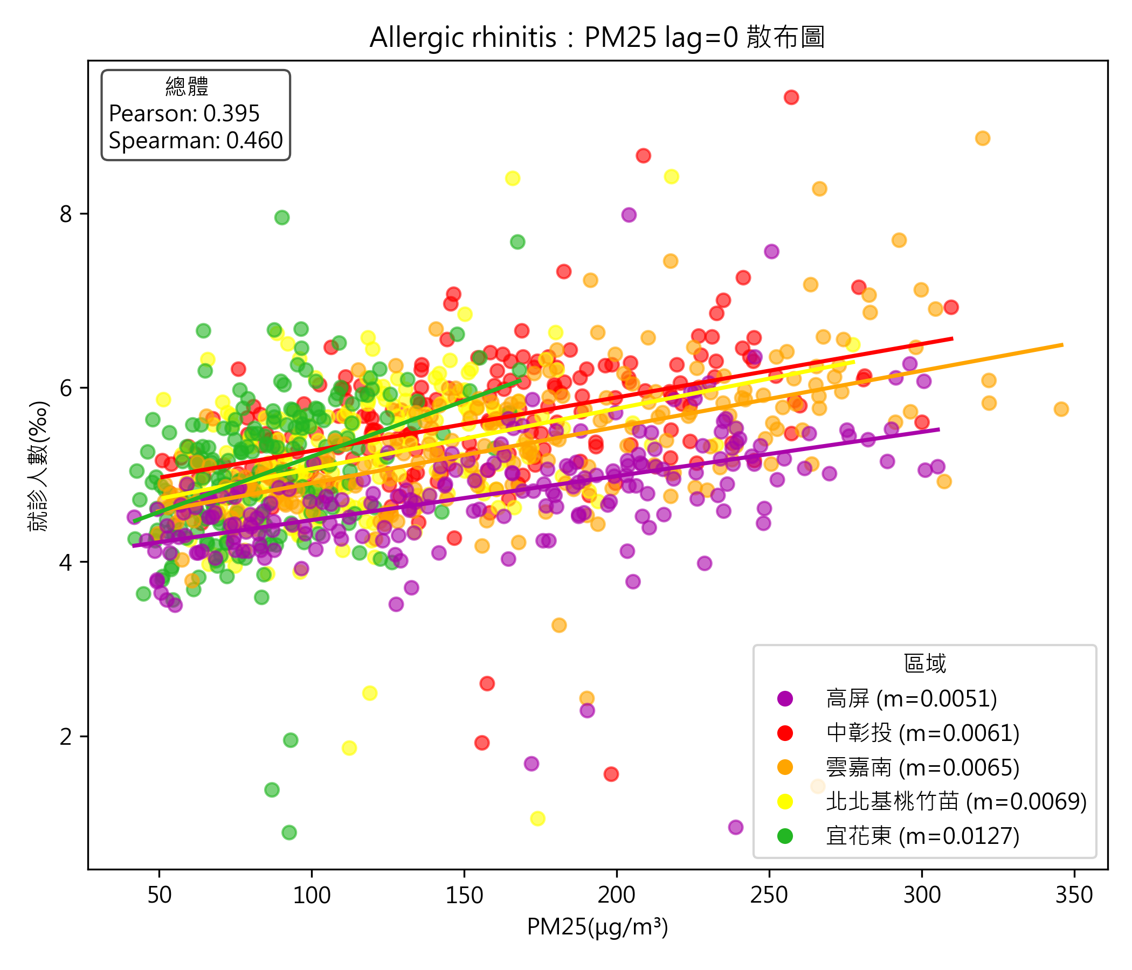
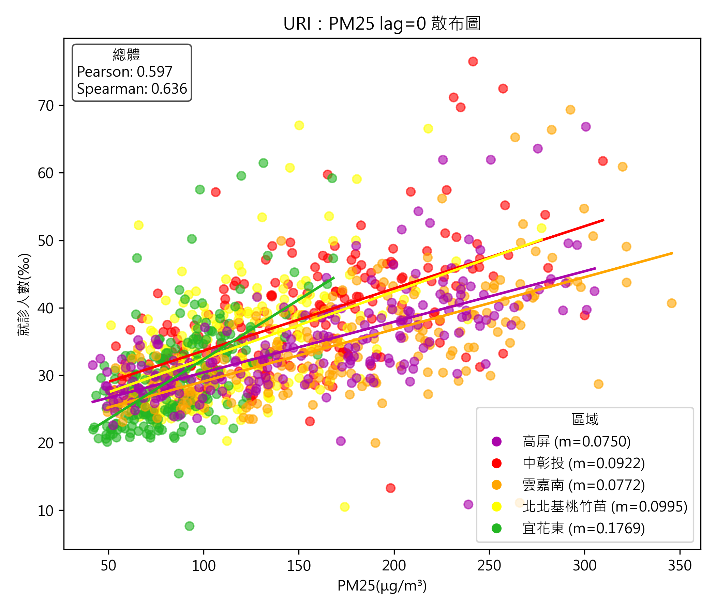
資料處理
資料分析
結論
未來工作
散布圖觀察 – 各疾病與單一因子

Slide 24
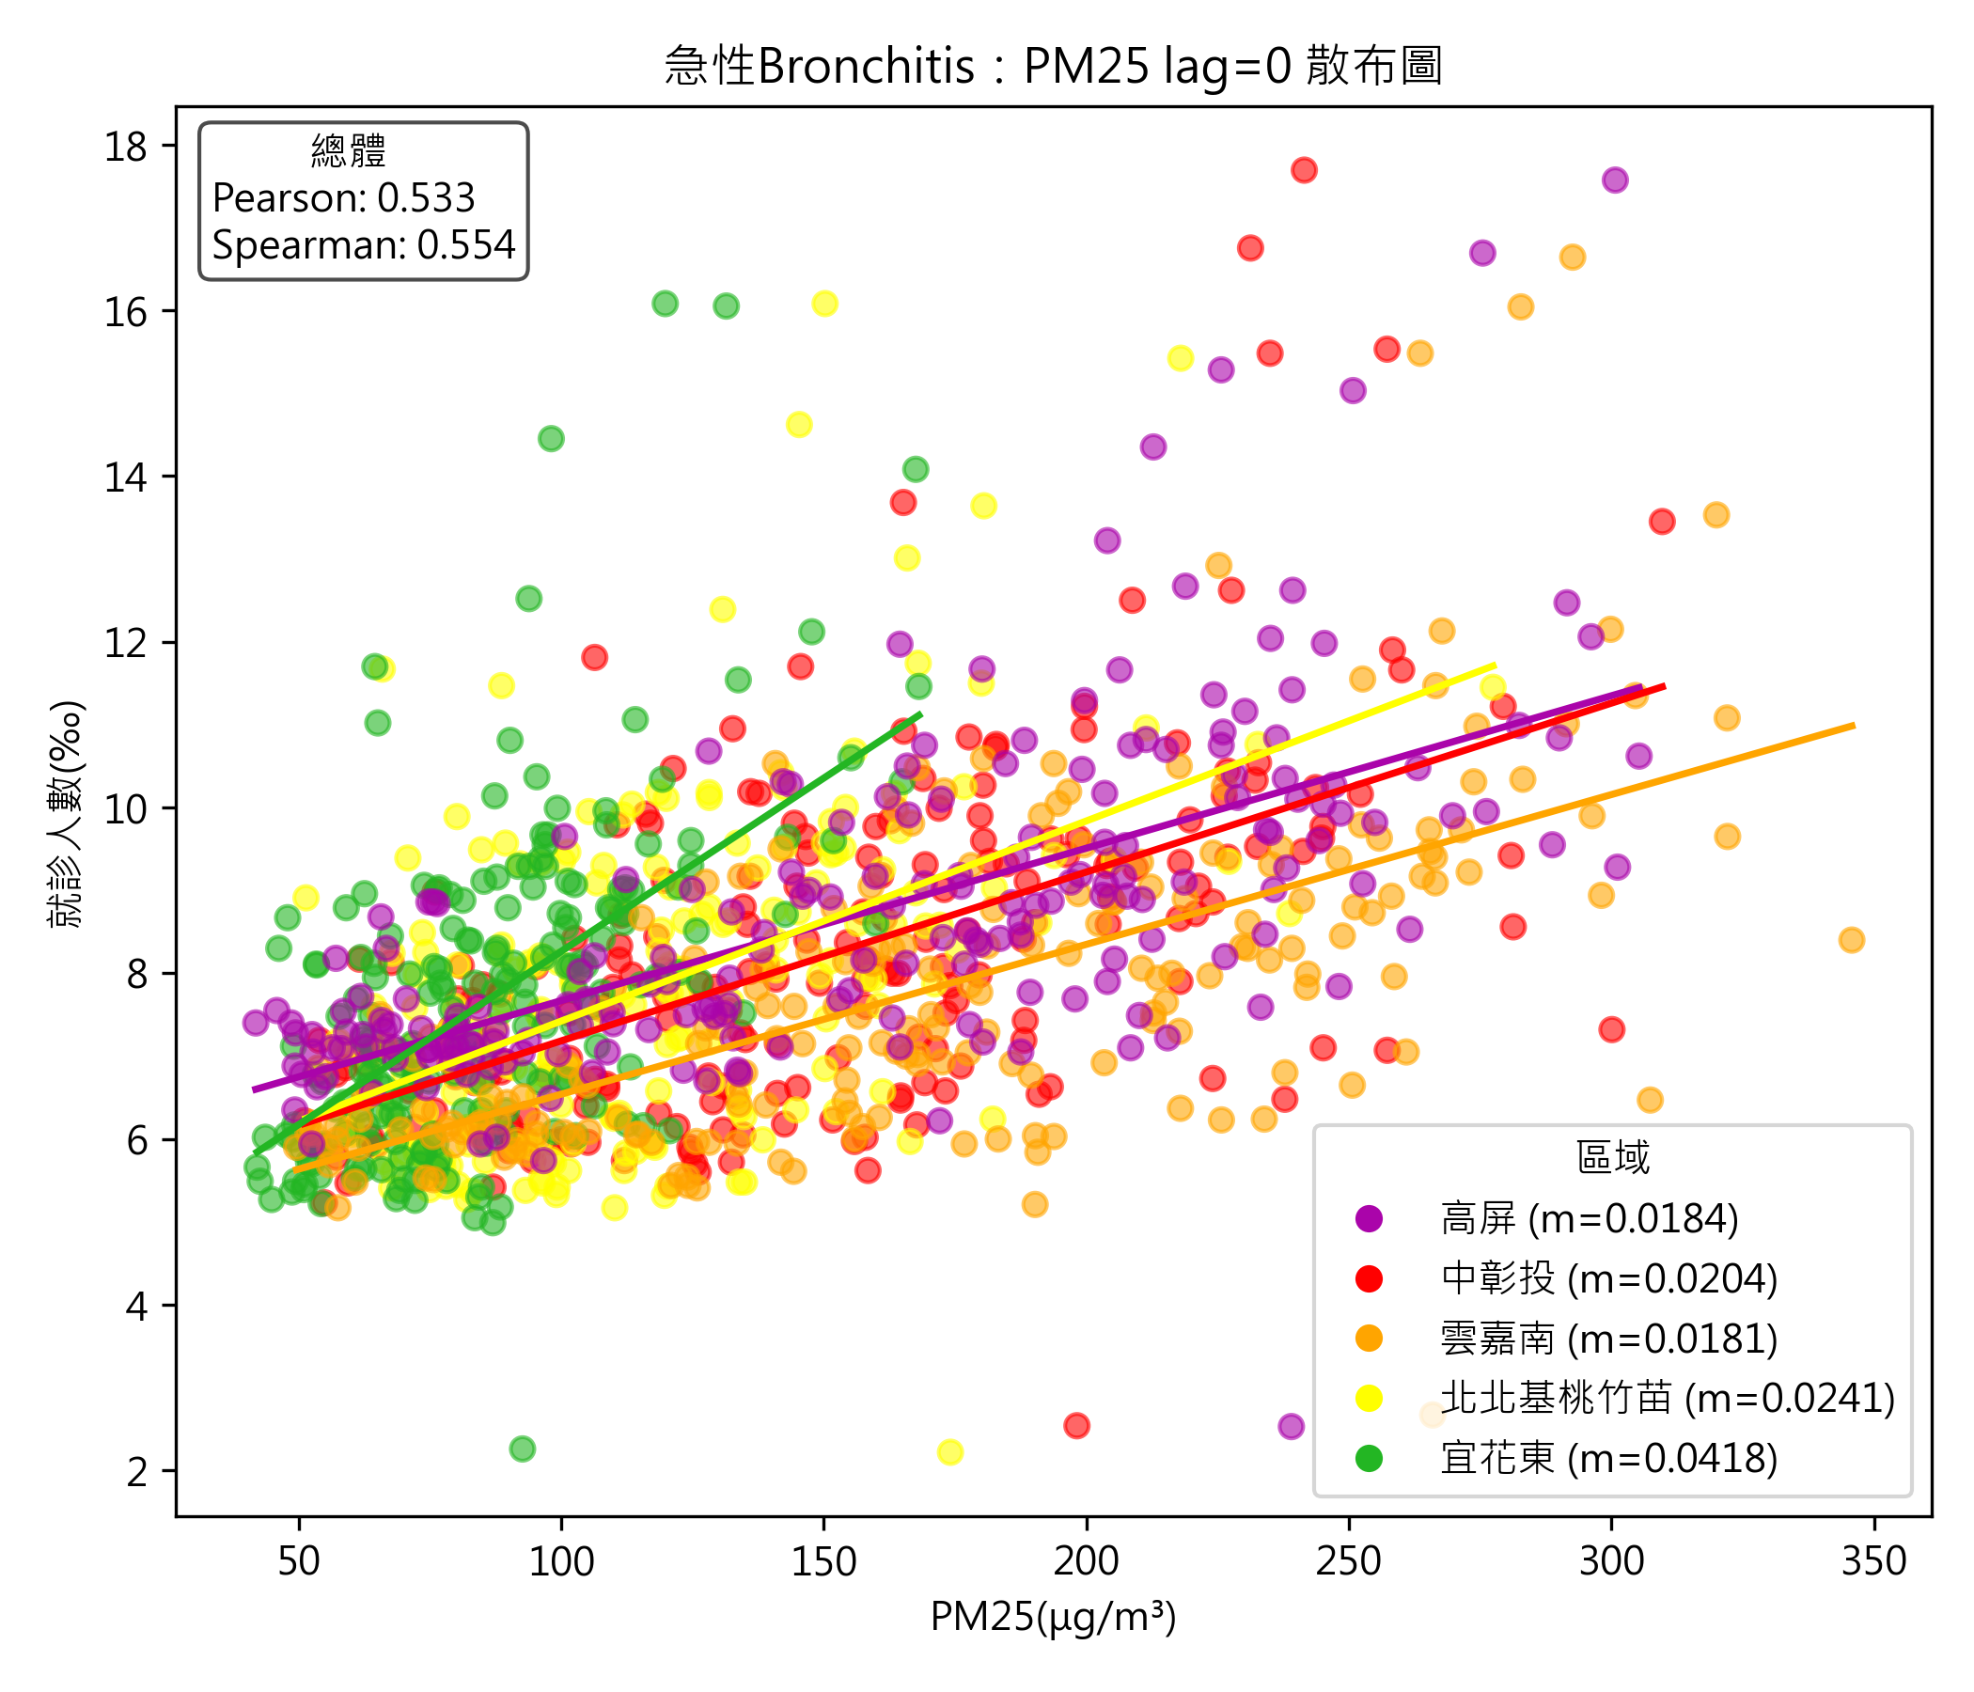
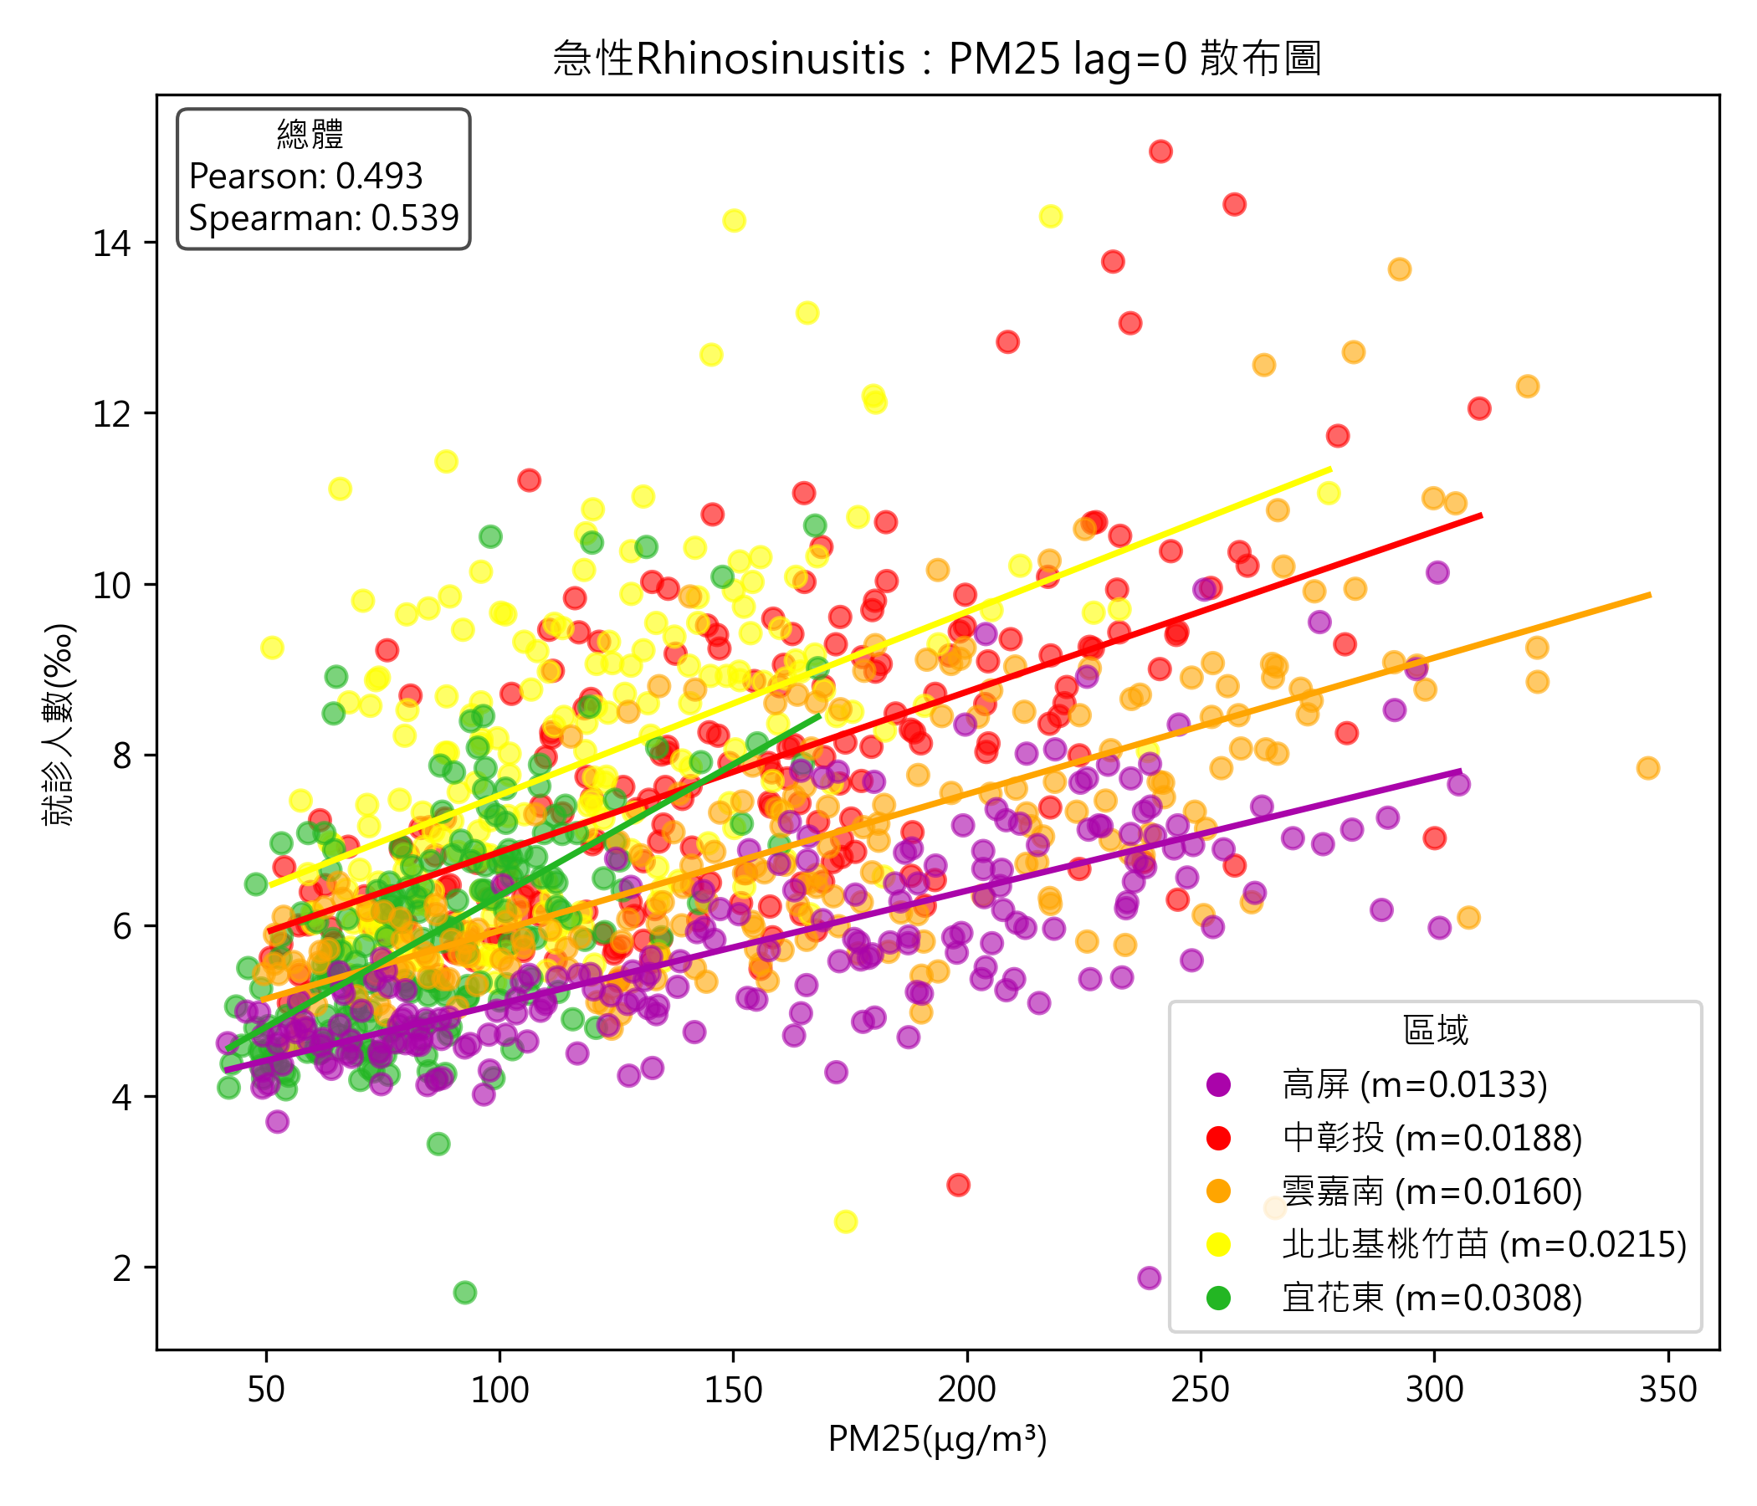
資料處理
資料分析
結論
未來工作
散布圖觀察 – 各疾病與單一因子
四種疾病的就診比例與PM2.5暴露量呈正相關
與上次分析結果相同

Slide 25
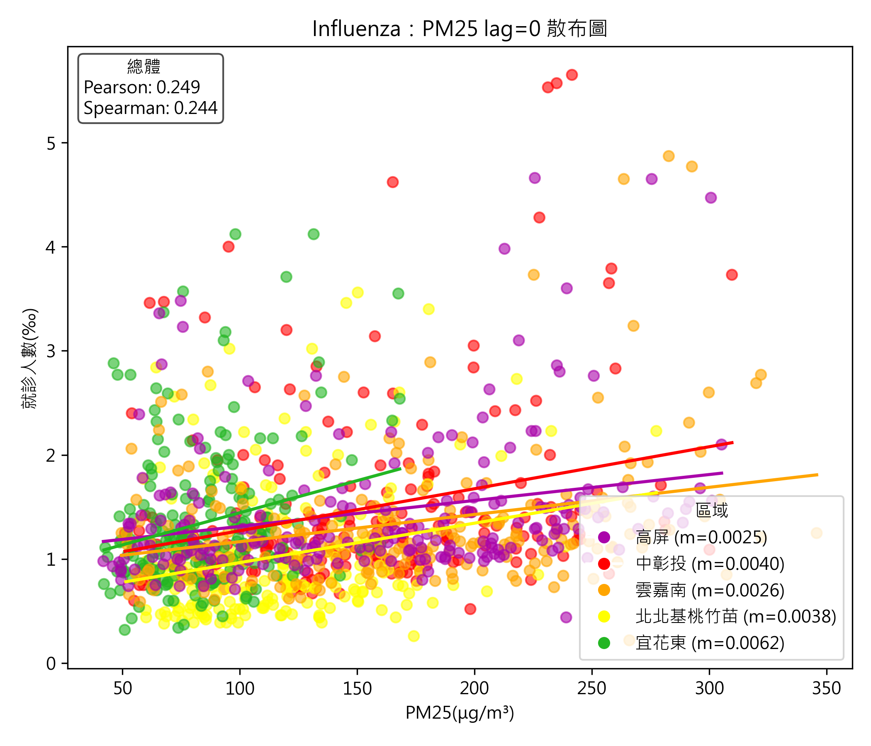
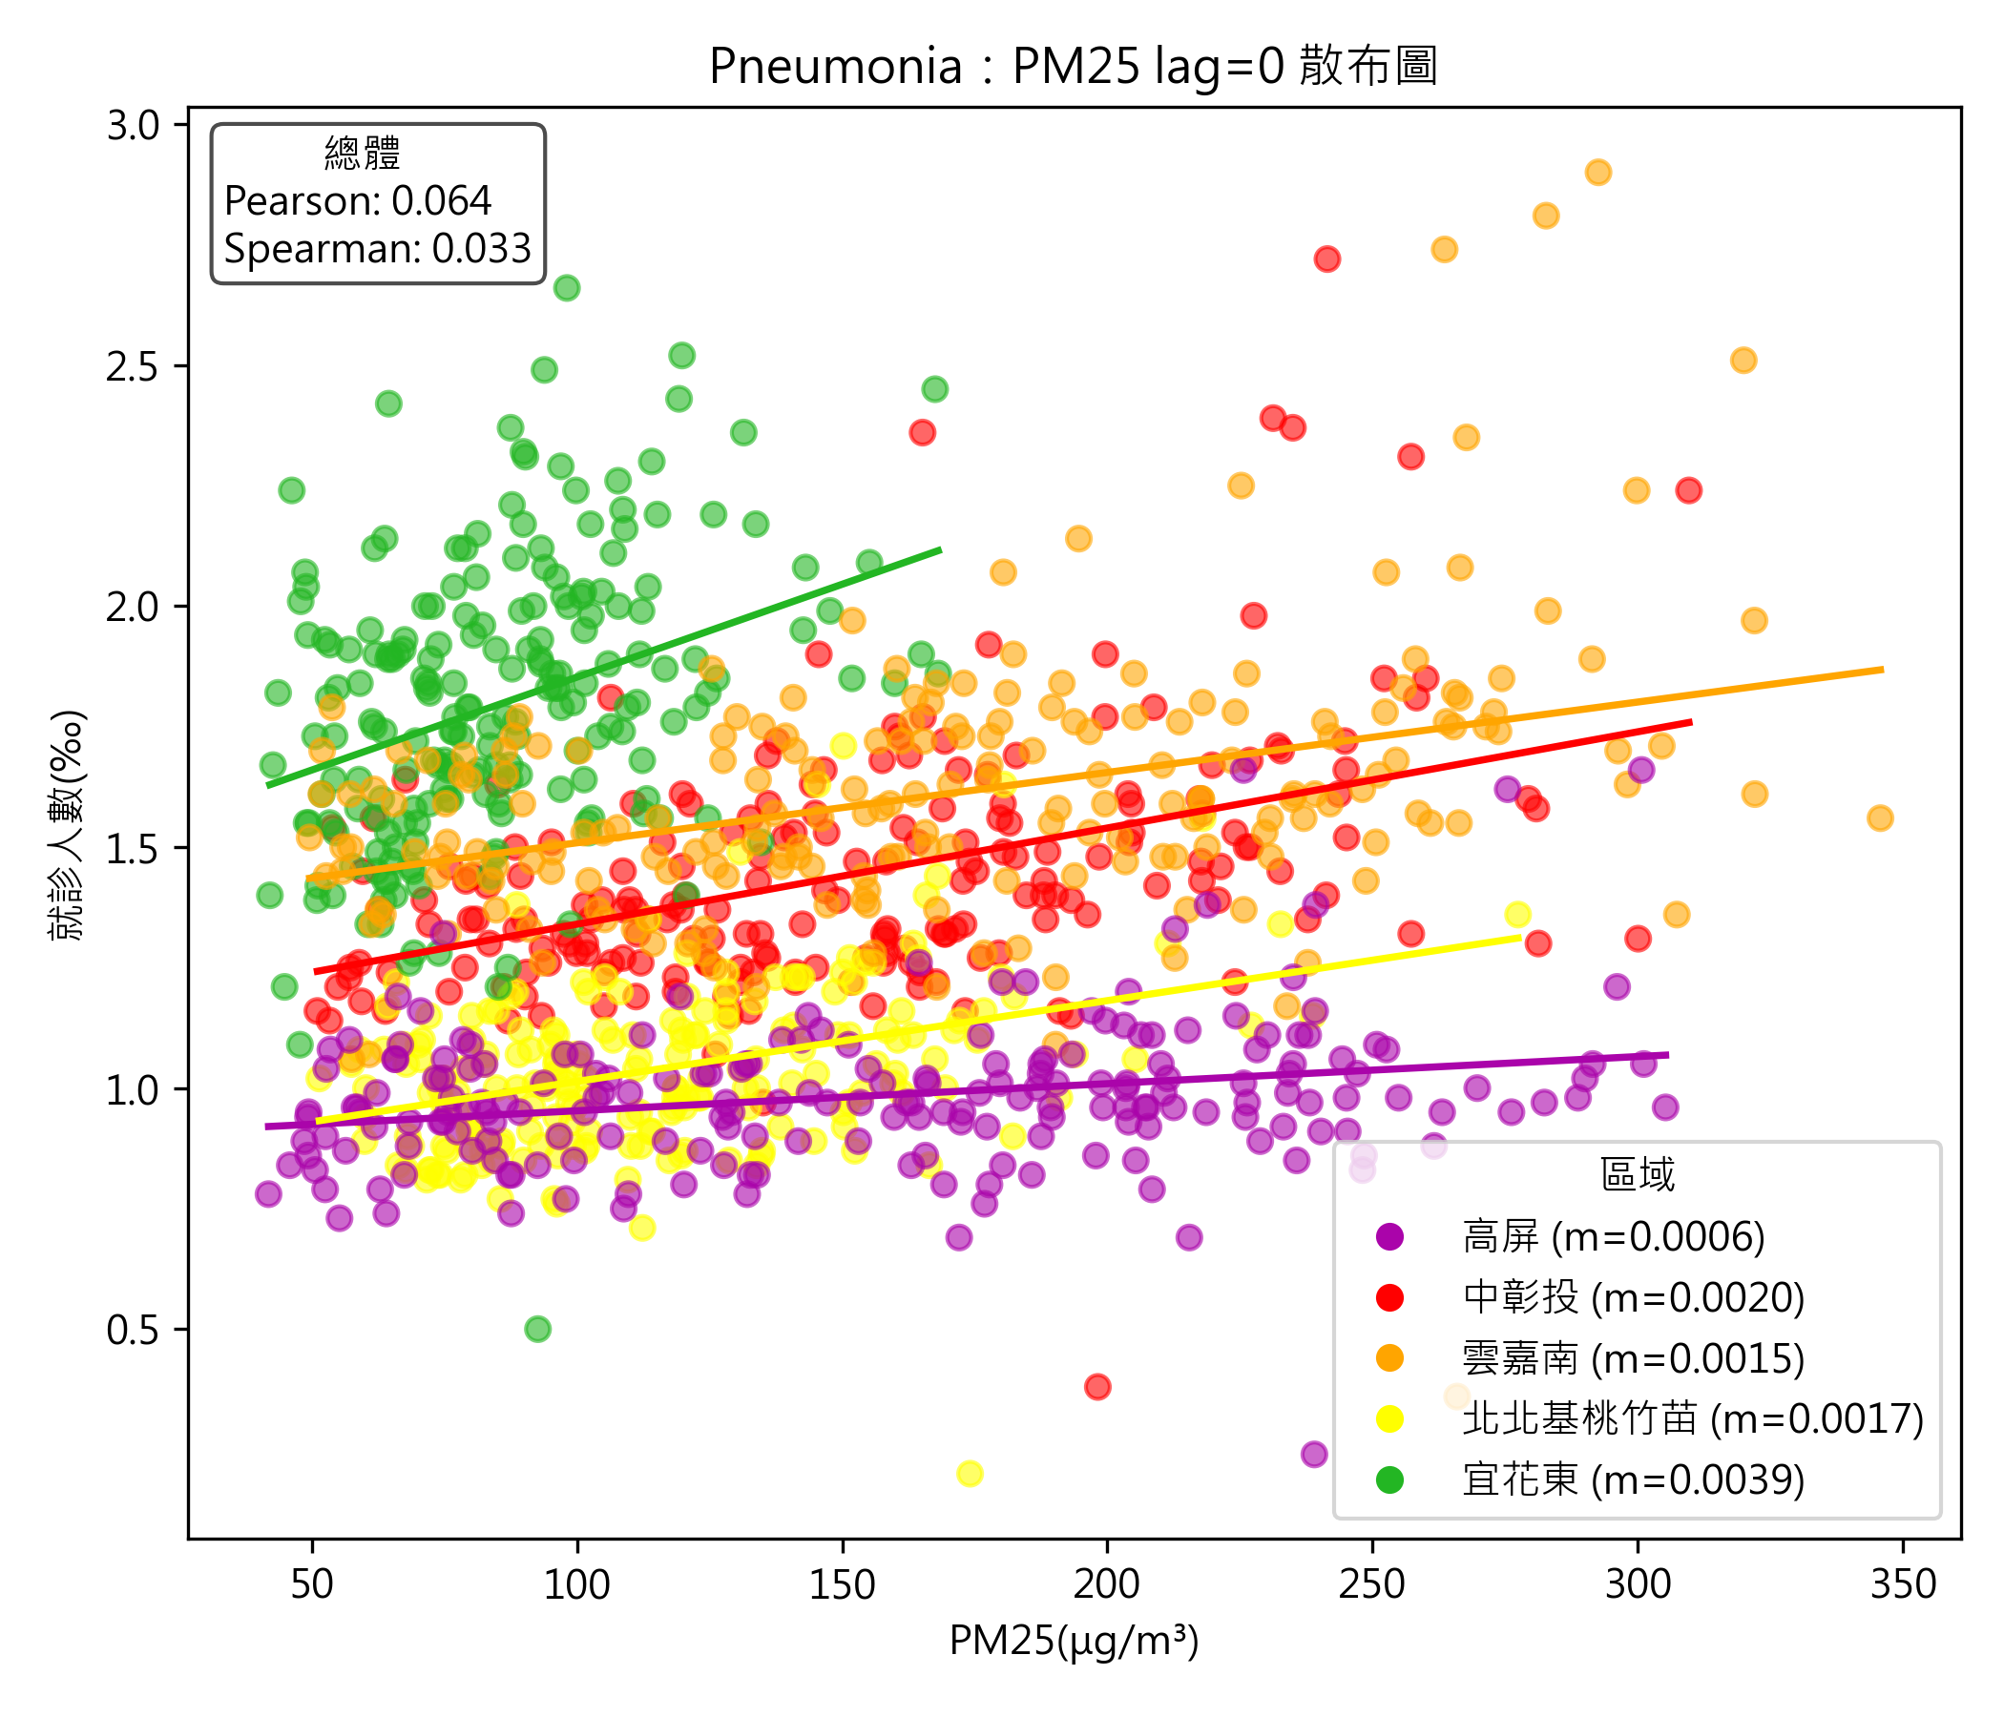
資料處理
資料分析
結論
未來工作
散布圖觀察 – 各疾病與單一因子

Slide 26
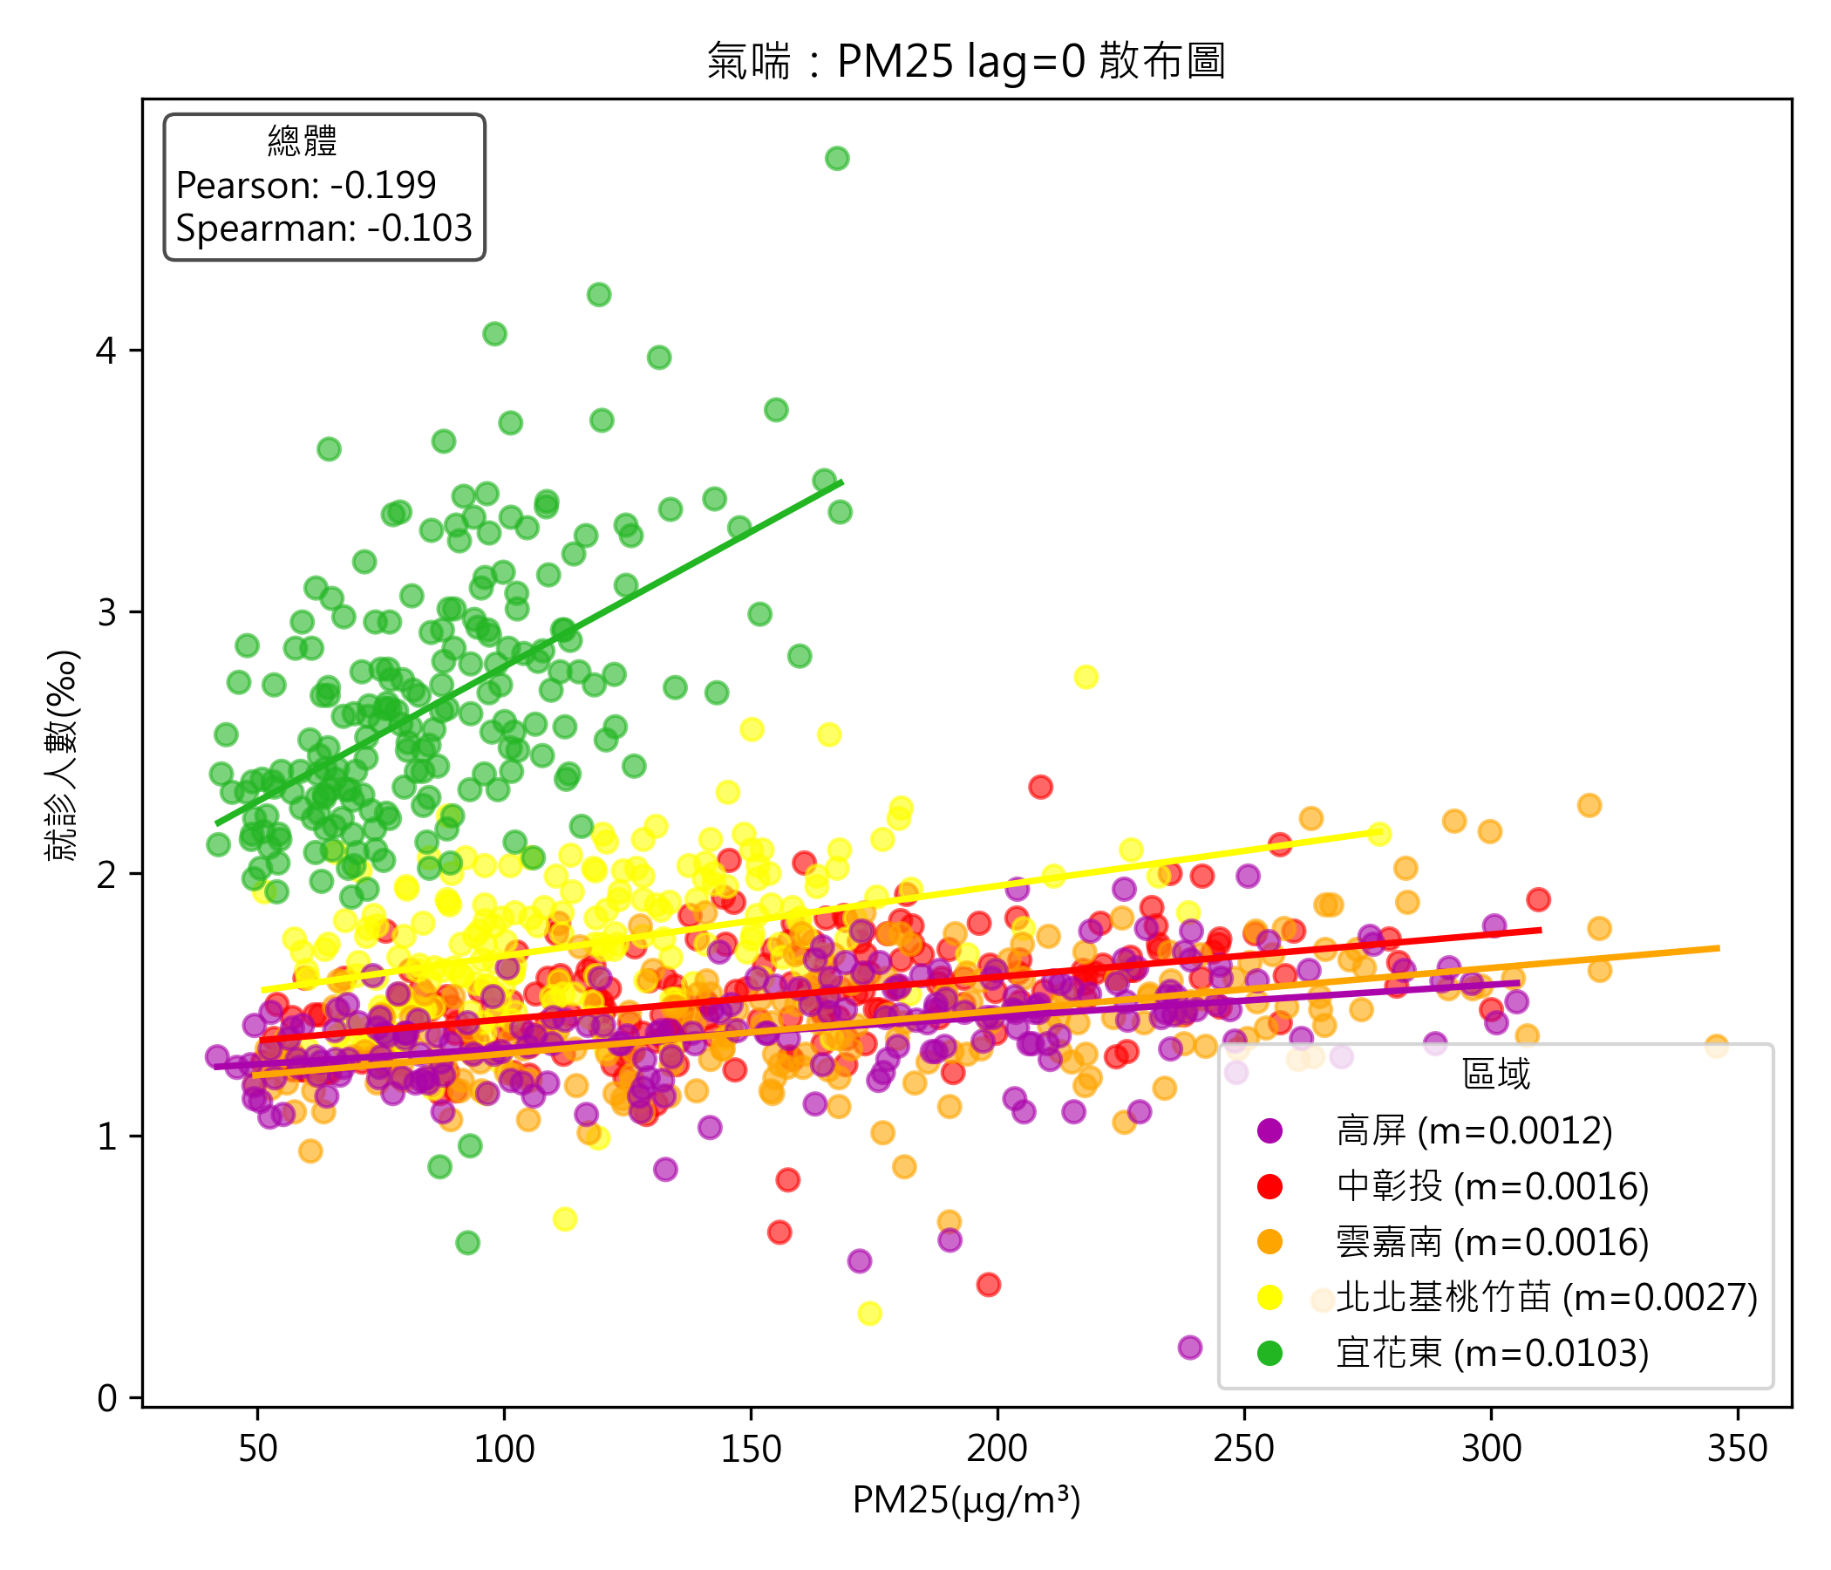
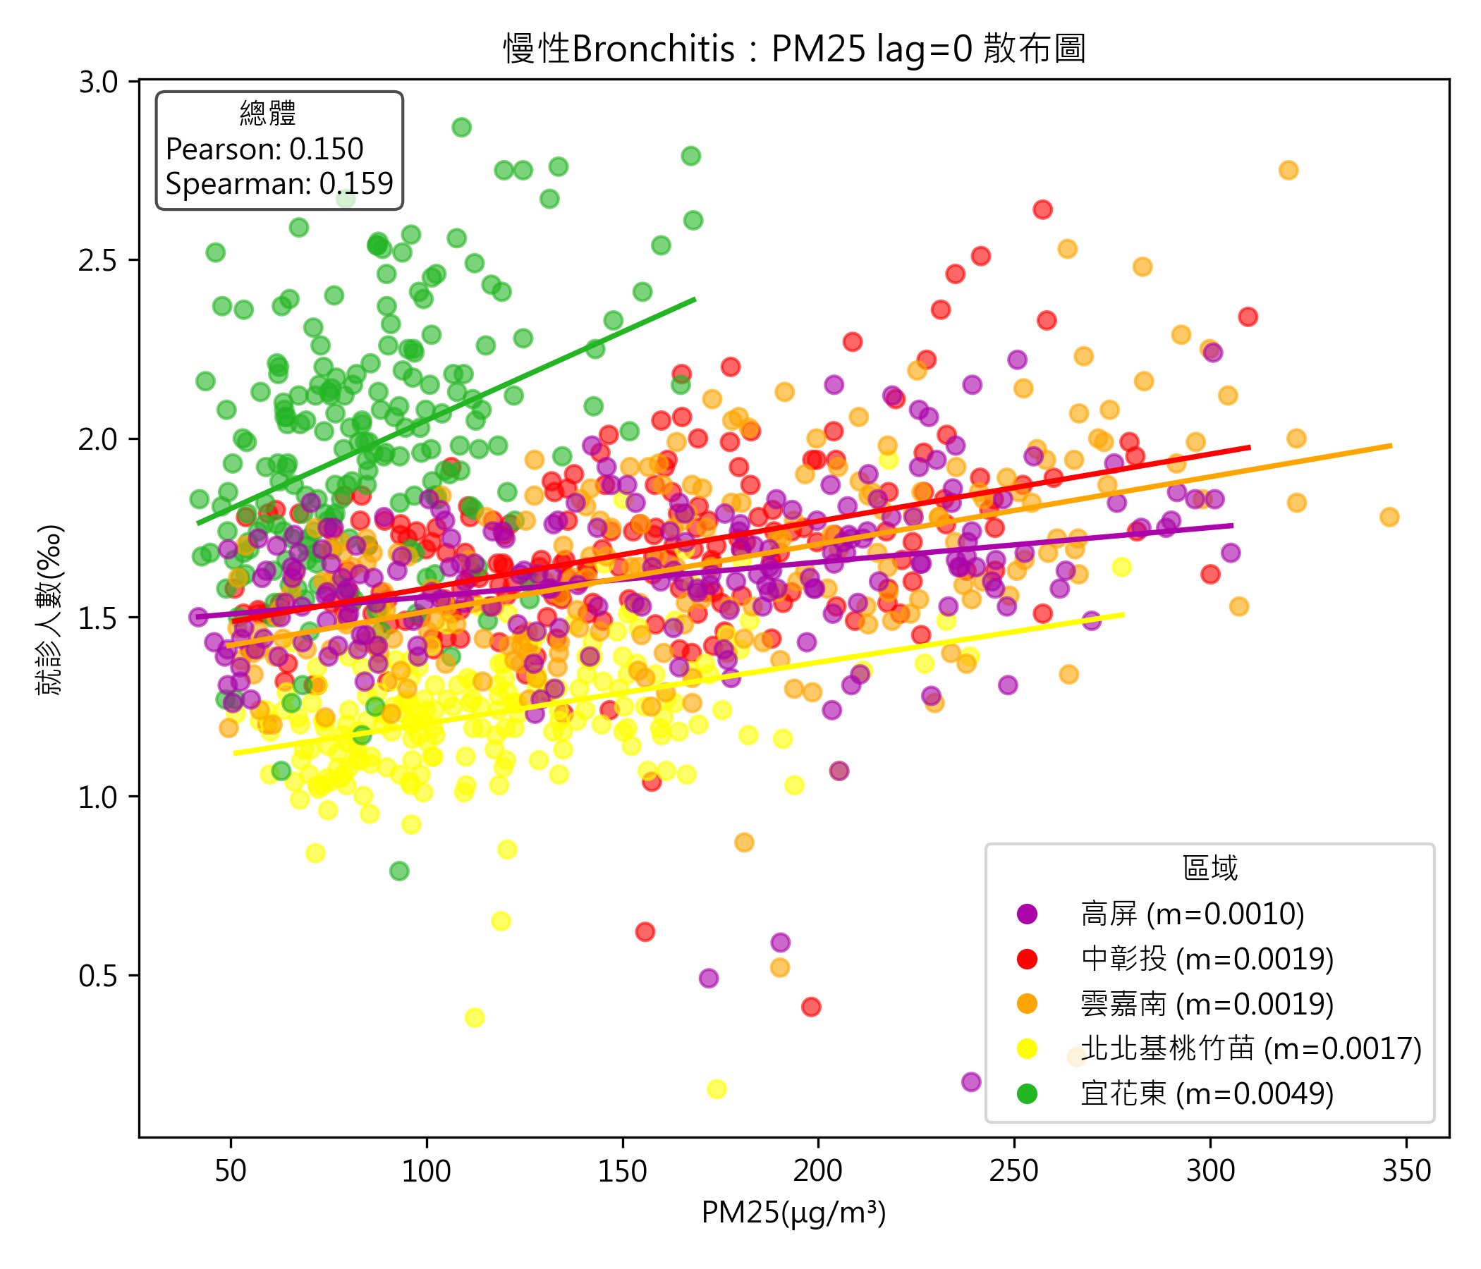
資料處理
資料分析
結論
未來工作
散布圖觀察 – 各疾病與單一因子
四種疾病的就診比例與PM2.5暴露量關係較分散

Slide 27
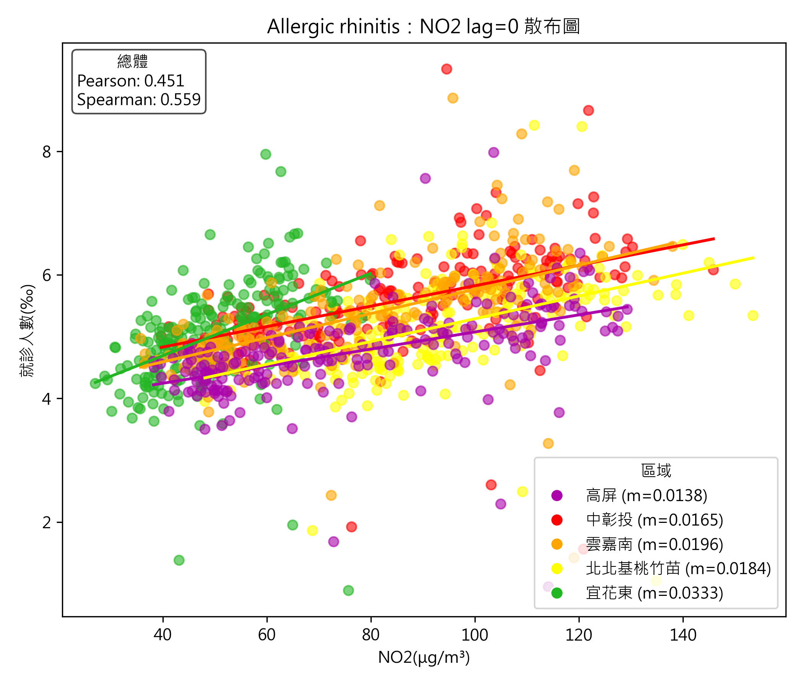
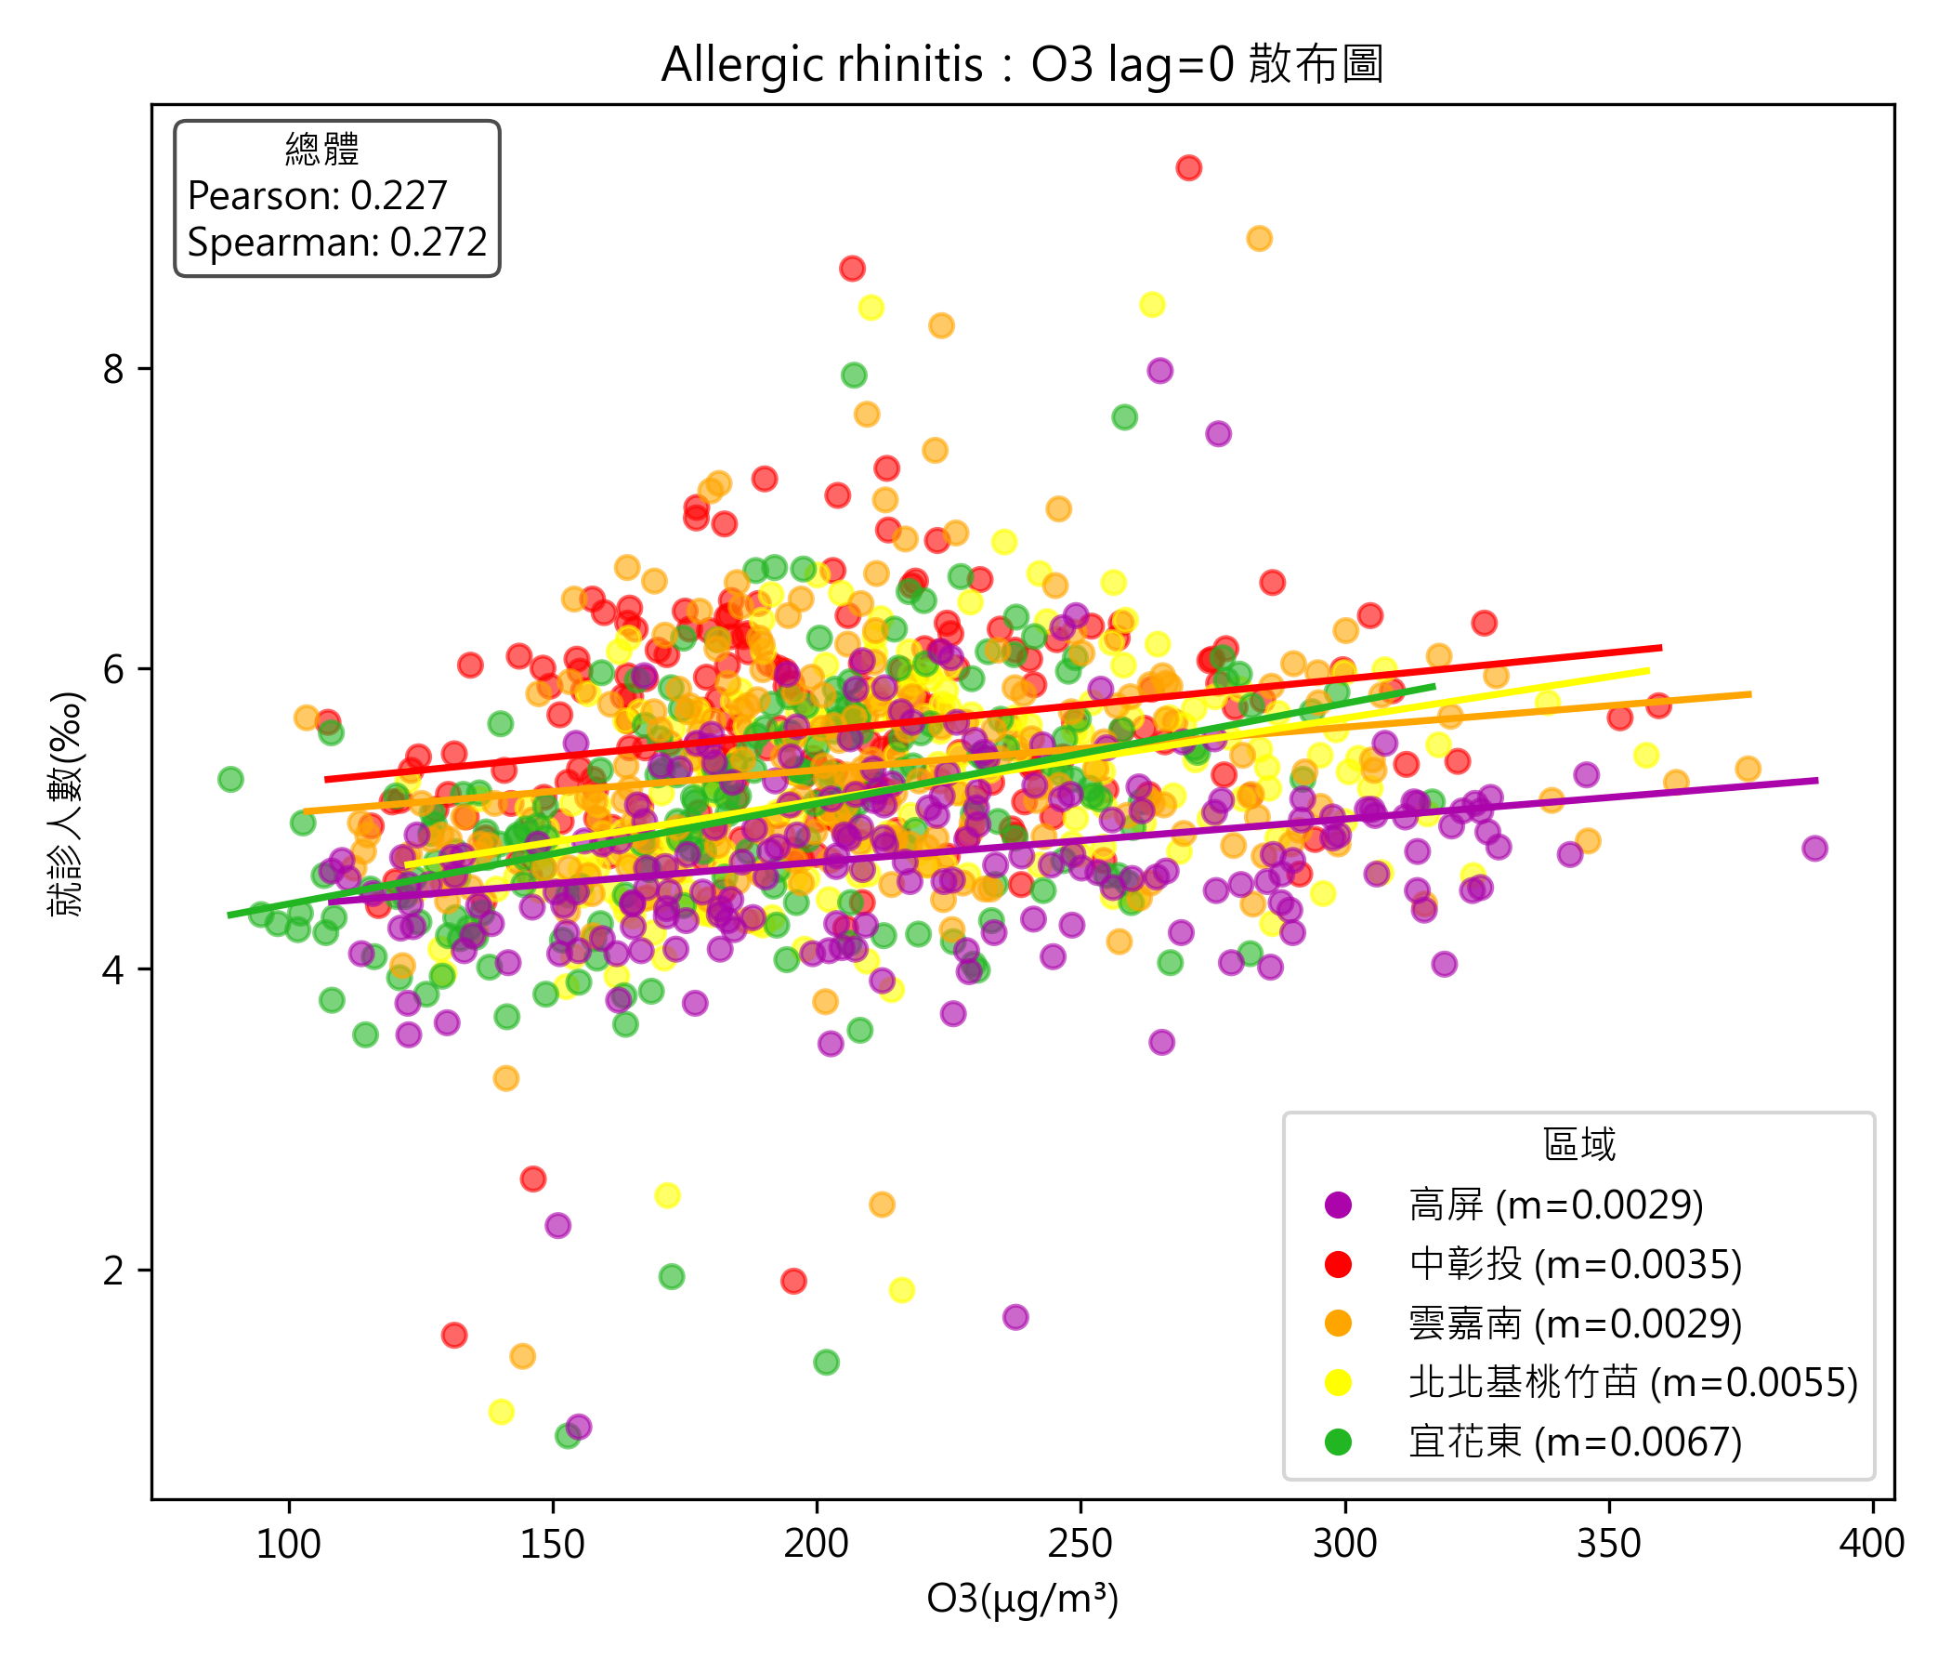
資料處理
資料分析
結論
未來工作
散布圖觀察 – 單一疾病與各因子

Slide 28
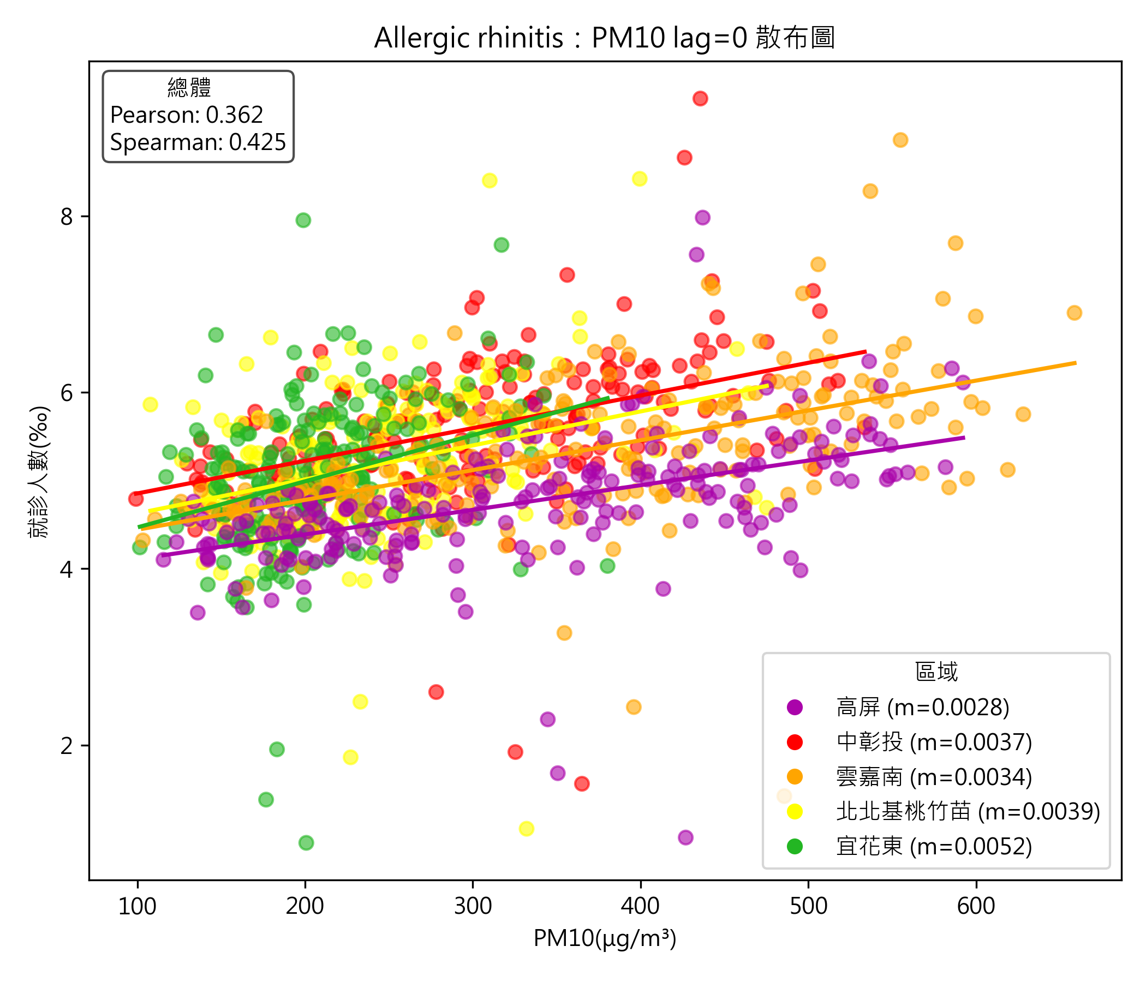
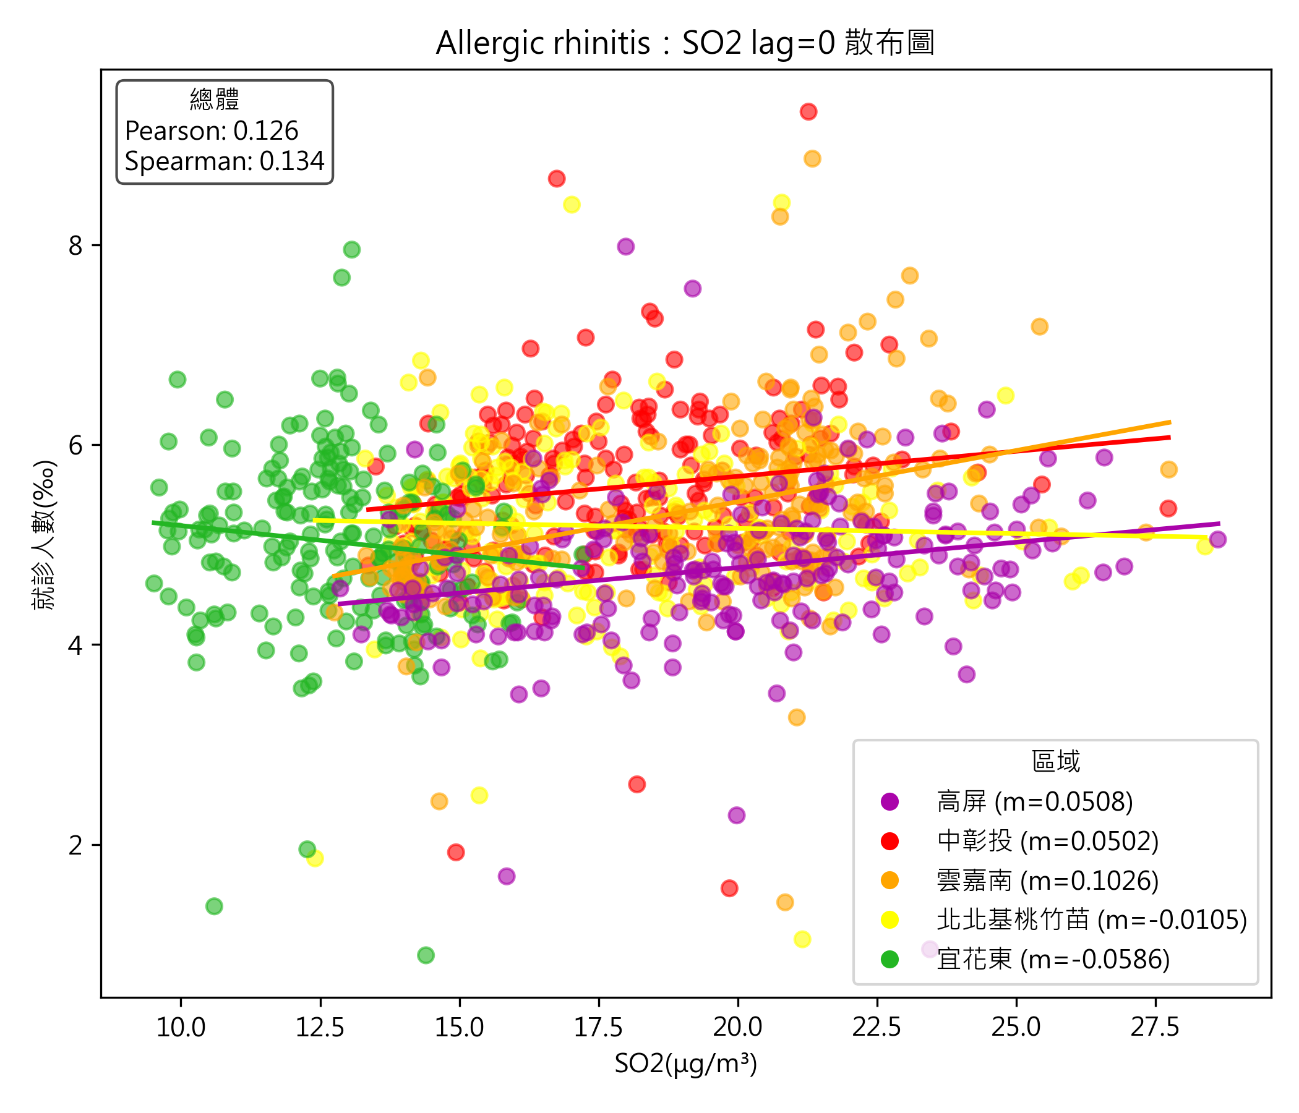
資料處理
資料分析
結論
未來工作
散布圖觀察 – 各疾病與單一因子
以過敏性鼻炎為例，一個疾病若和其中一個空汙因子有關
則和其他空氣因子通常存在正相關的關係，且有程度高低之分

Slide 29
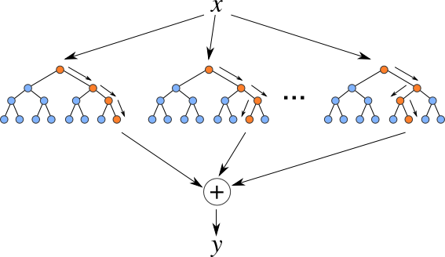
資料處理
資料分析
結論
未來工作
空汙因子重要性分析
已知過敏性鼻炎、上呼吸道感染、急性支氣管炎、急性鼻竇炎和空汙較相關
空汙因子對四種疾病存在正相關的關係
使用Random Forest分析各空汙因子對於就診比例的重要程度

Slide 30
資料處理
資料分析
結論
未來工作
Decision Tree決策樹
一種可以用於迴歸分析的機器學習方法
從根節點開始，考慮所有特徵與切割點，尋找一種能讓誤差最小的切法
以房價預測為例 :
模型會學習如何拆分，可以讓最後的預測值最接近實際值
過程中可以得知哪個特徵對於預測結果是重要的
Random Forest = 考慮多個Decision Tree的預測結果
面積>30坪?
500
房間數>3?
900
1200

Slide 31
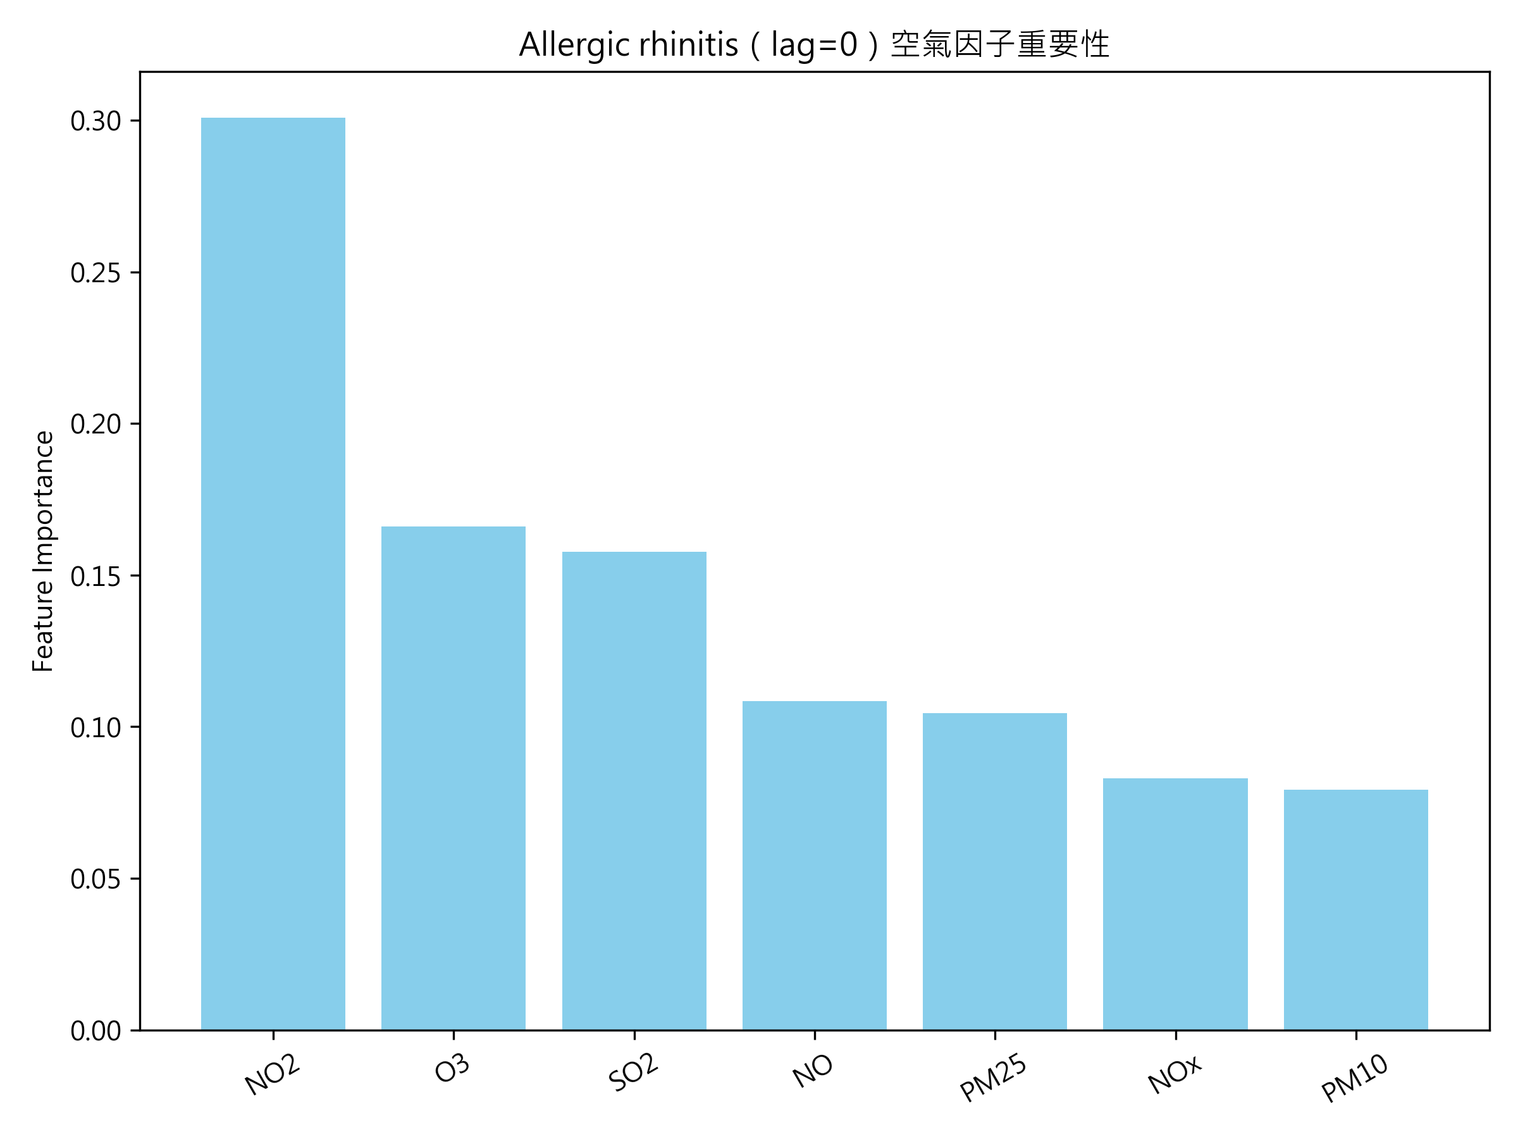
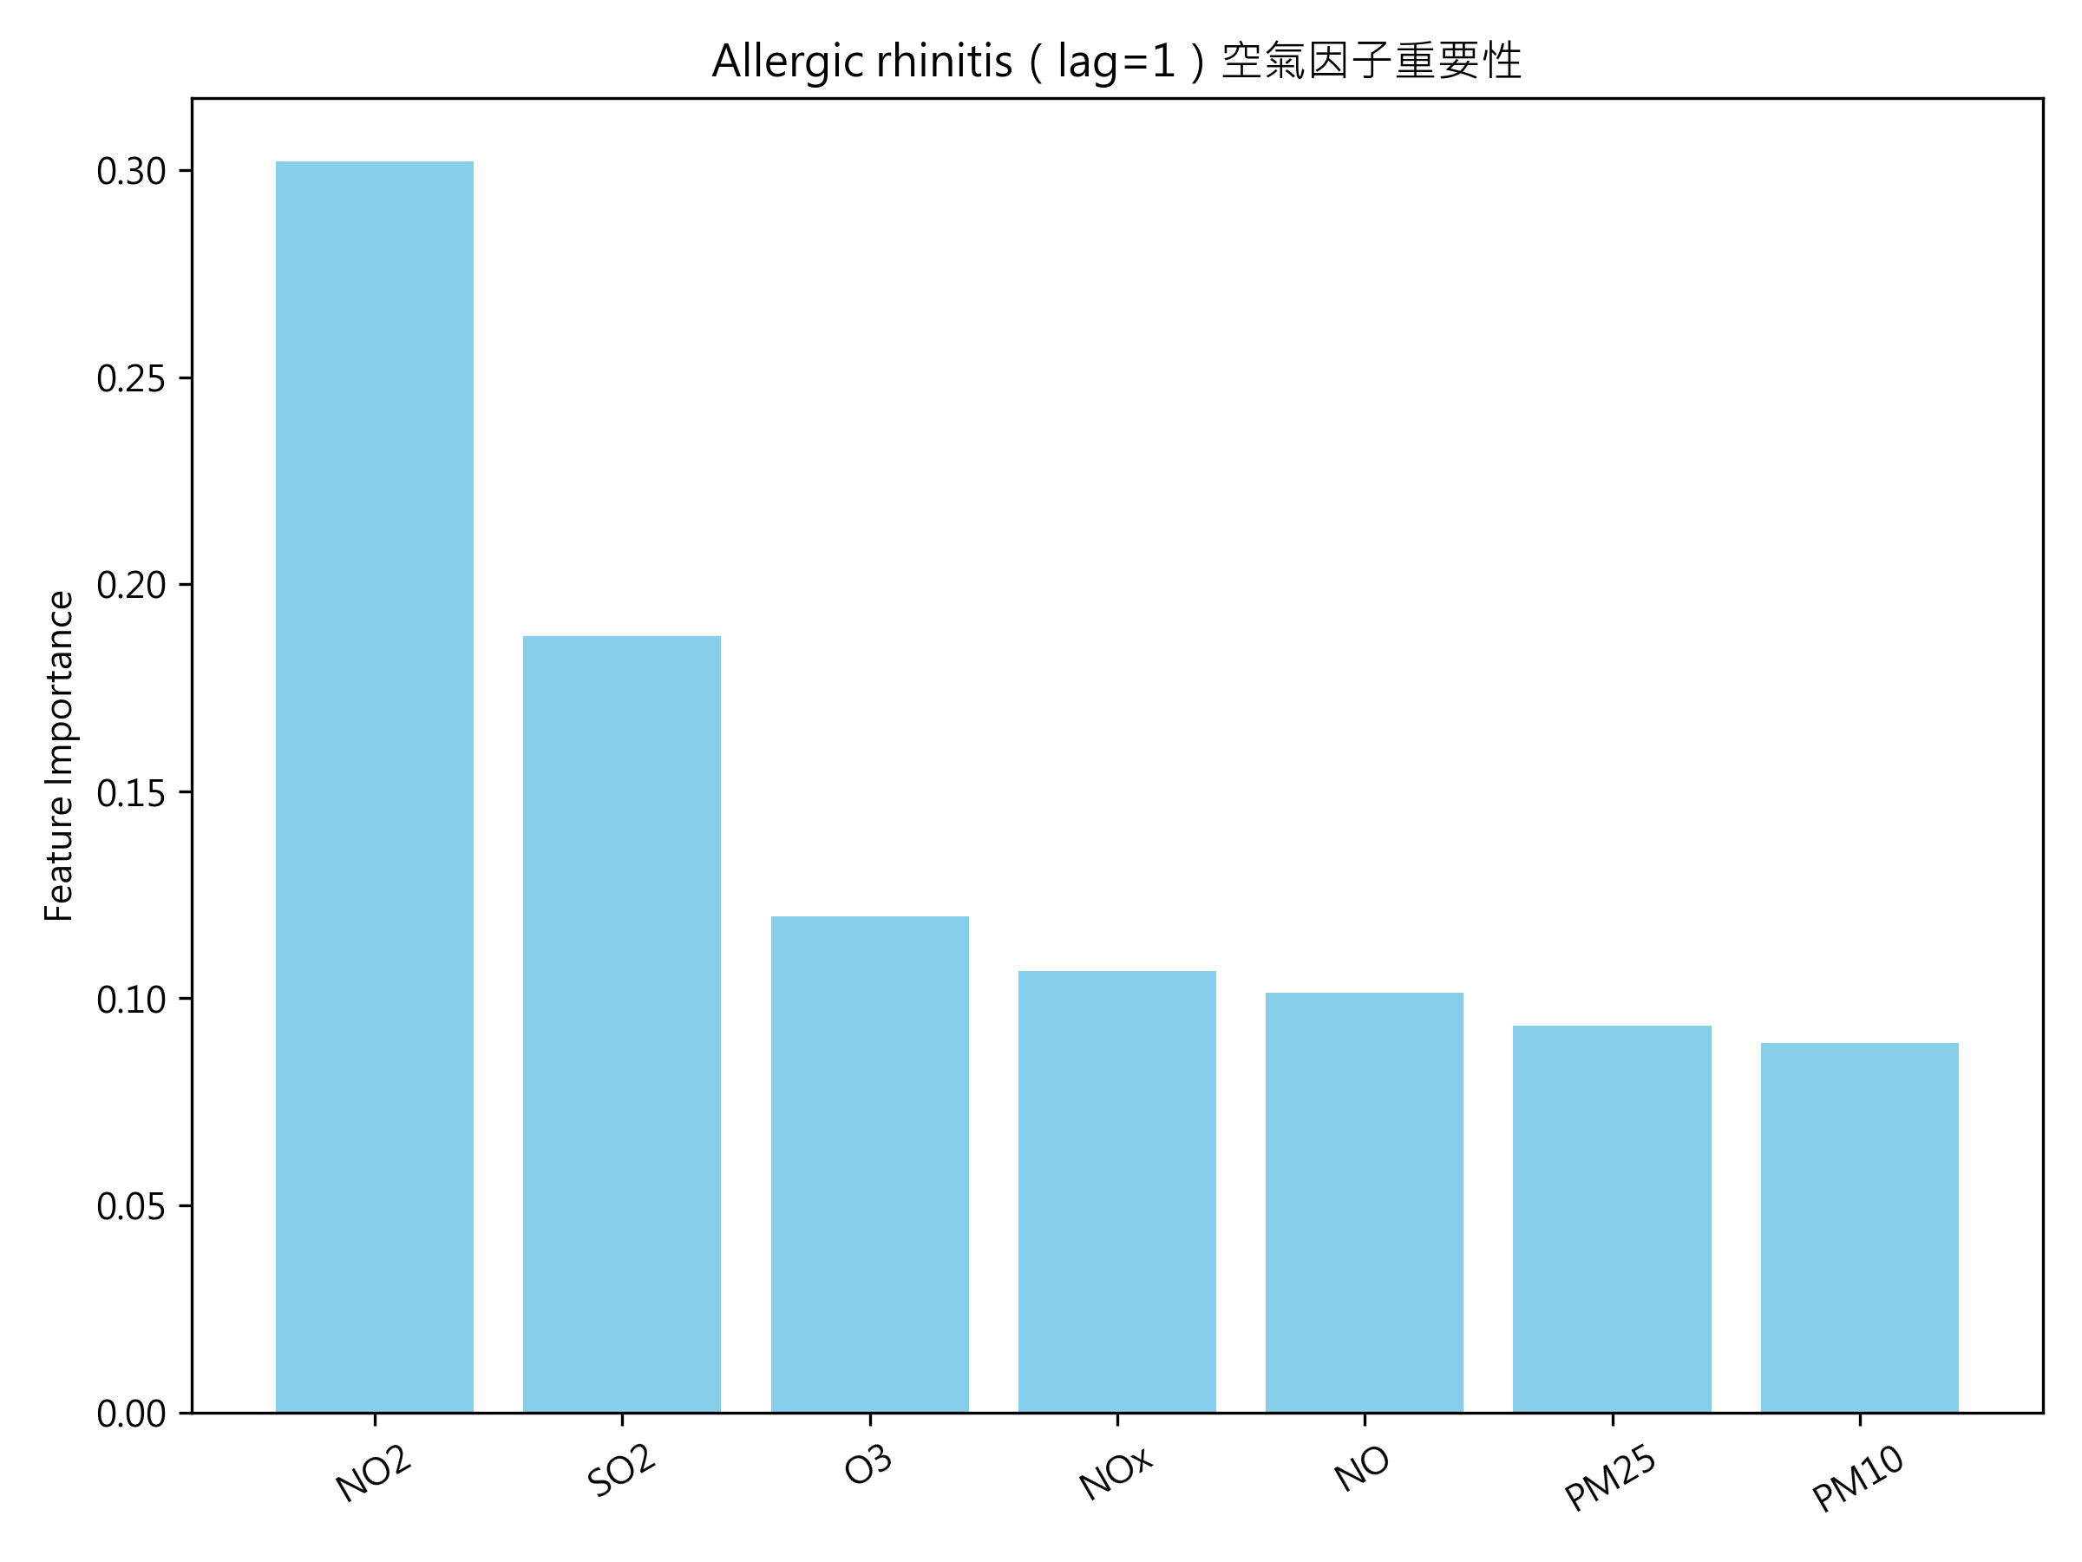
資料處理
資料分析
結論
未來工作
Random Forest分析因子重要程度

Slide 32
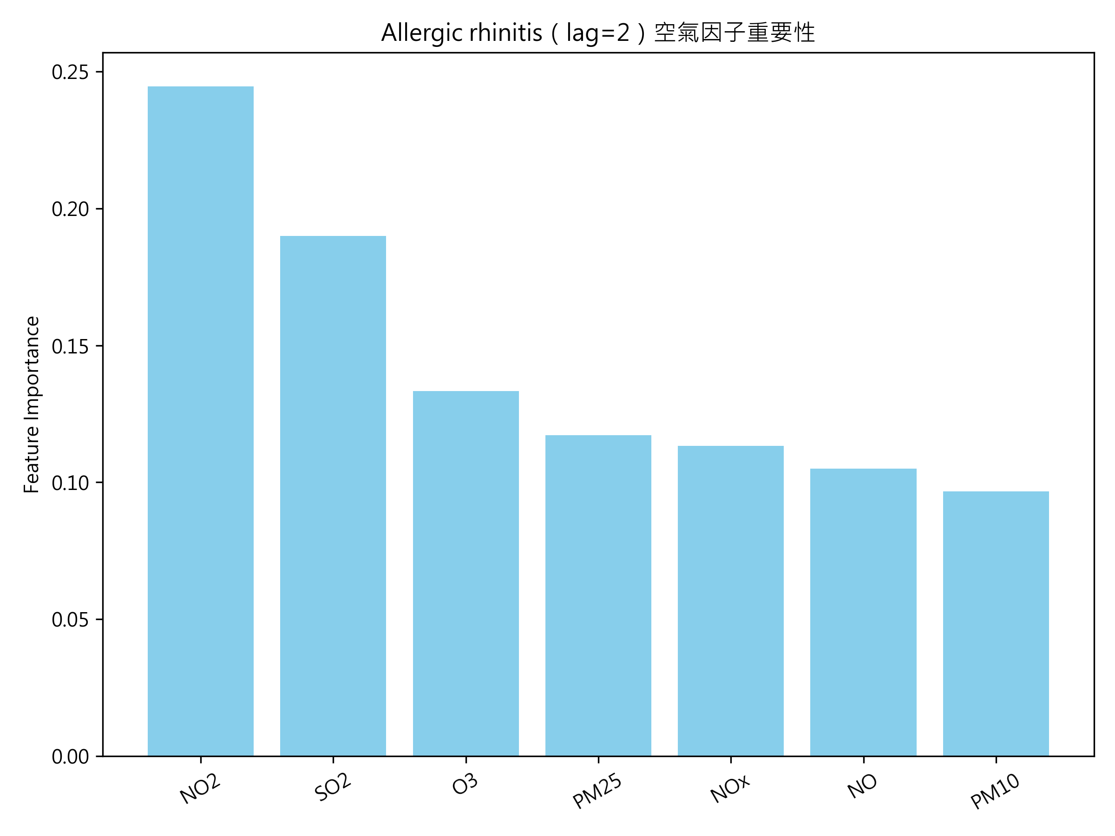
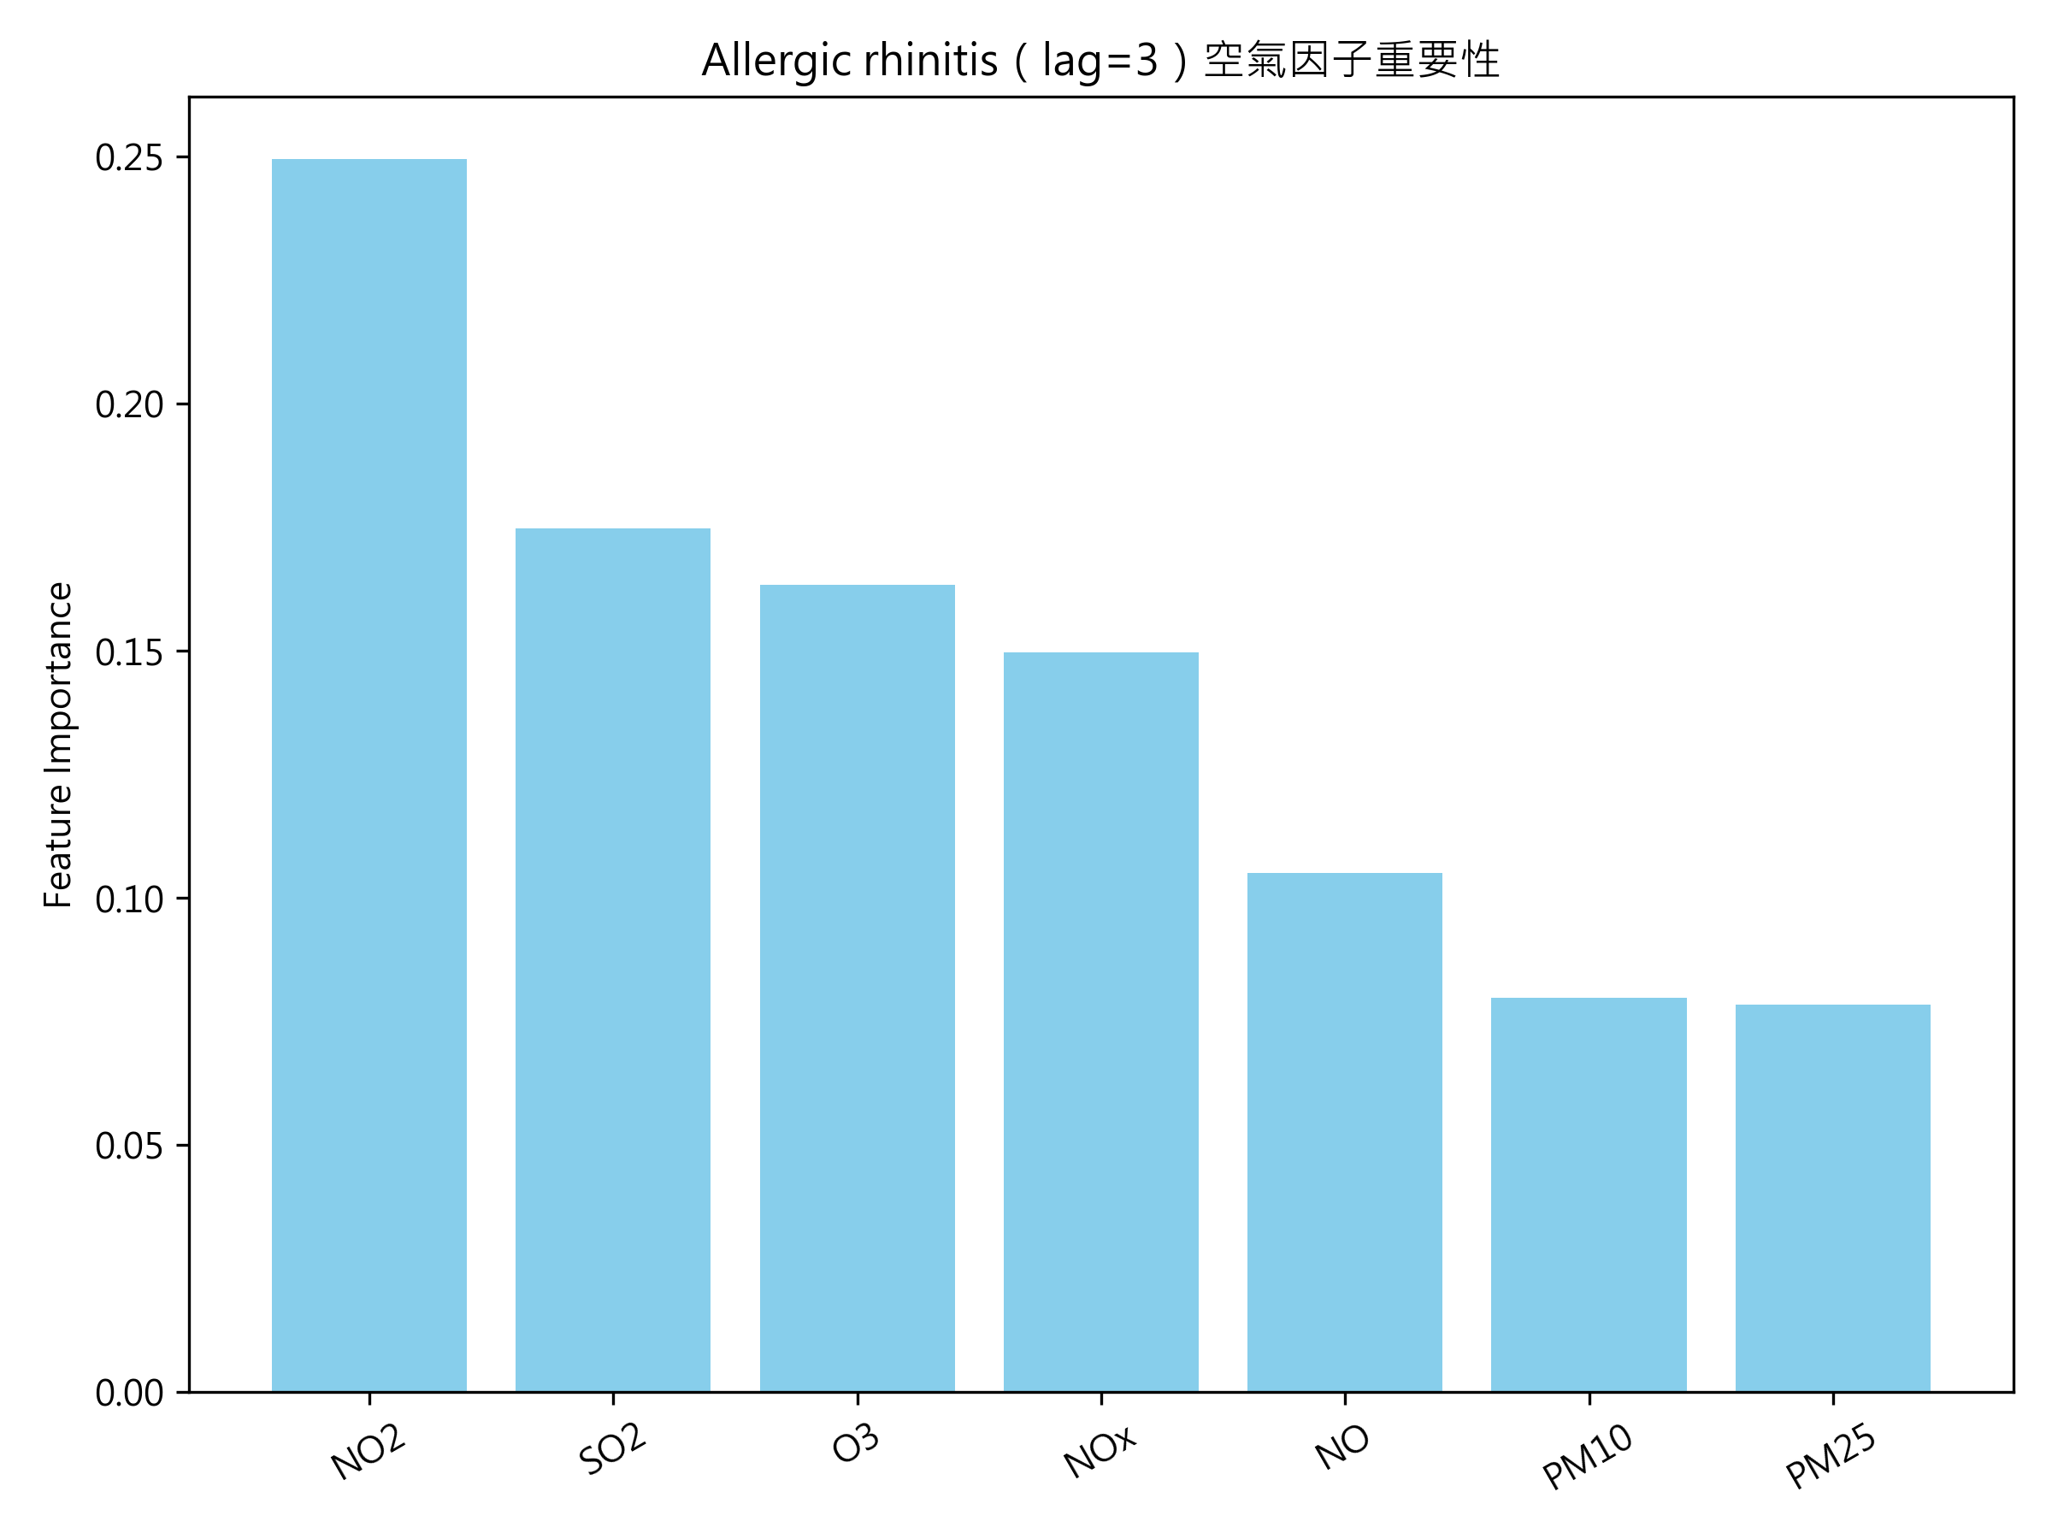
資料處理
資料分析
結論
未來工作
Random Forest分析因子重要程度
在不同延遲週數下，因子重要程度的排名大同小異

Slide 33
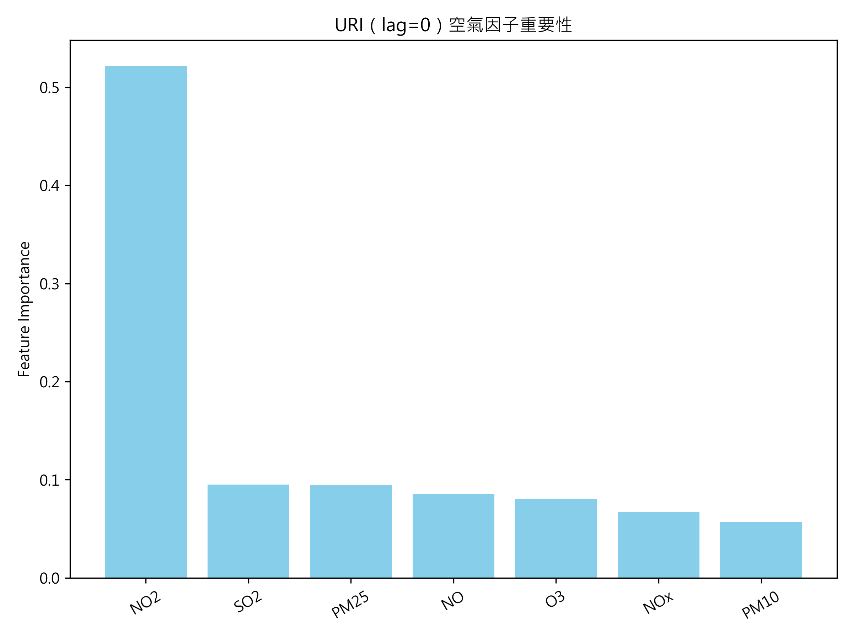
資料處理
資料分析
結論
未來工作
Random Forest分析因子重要程度

Slide 34
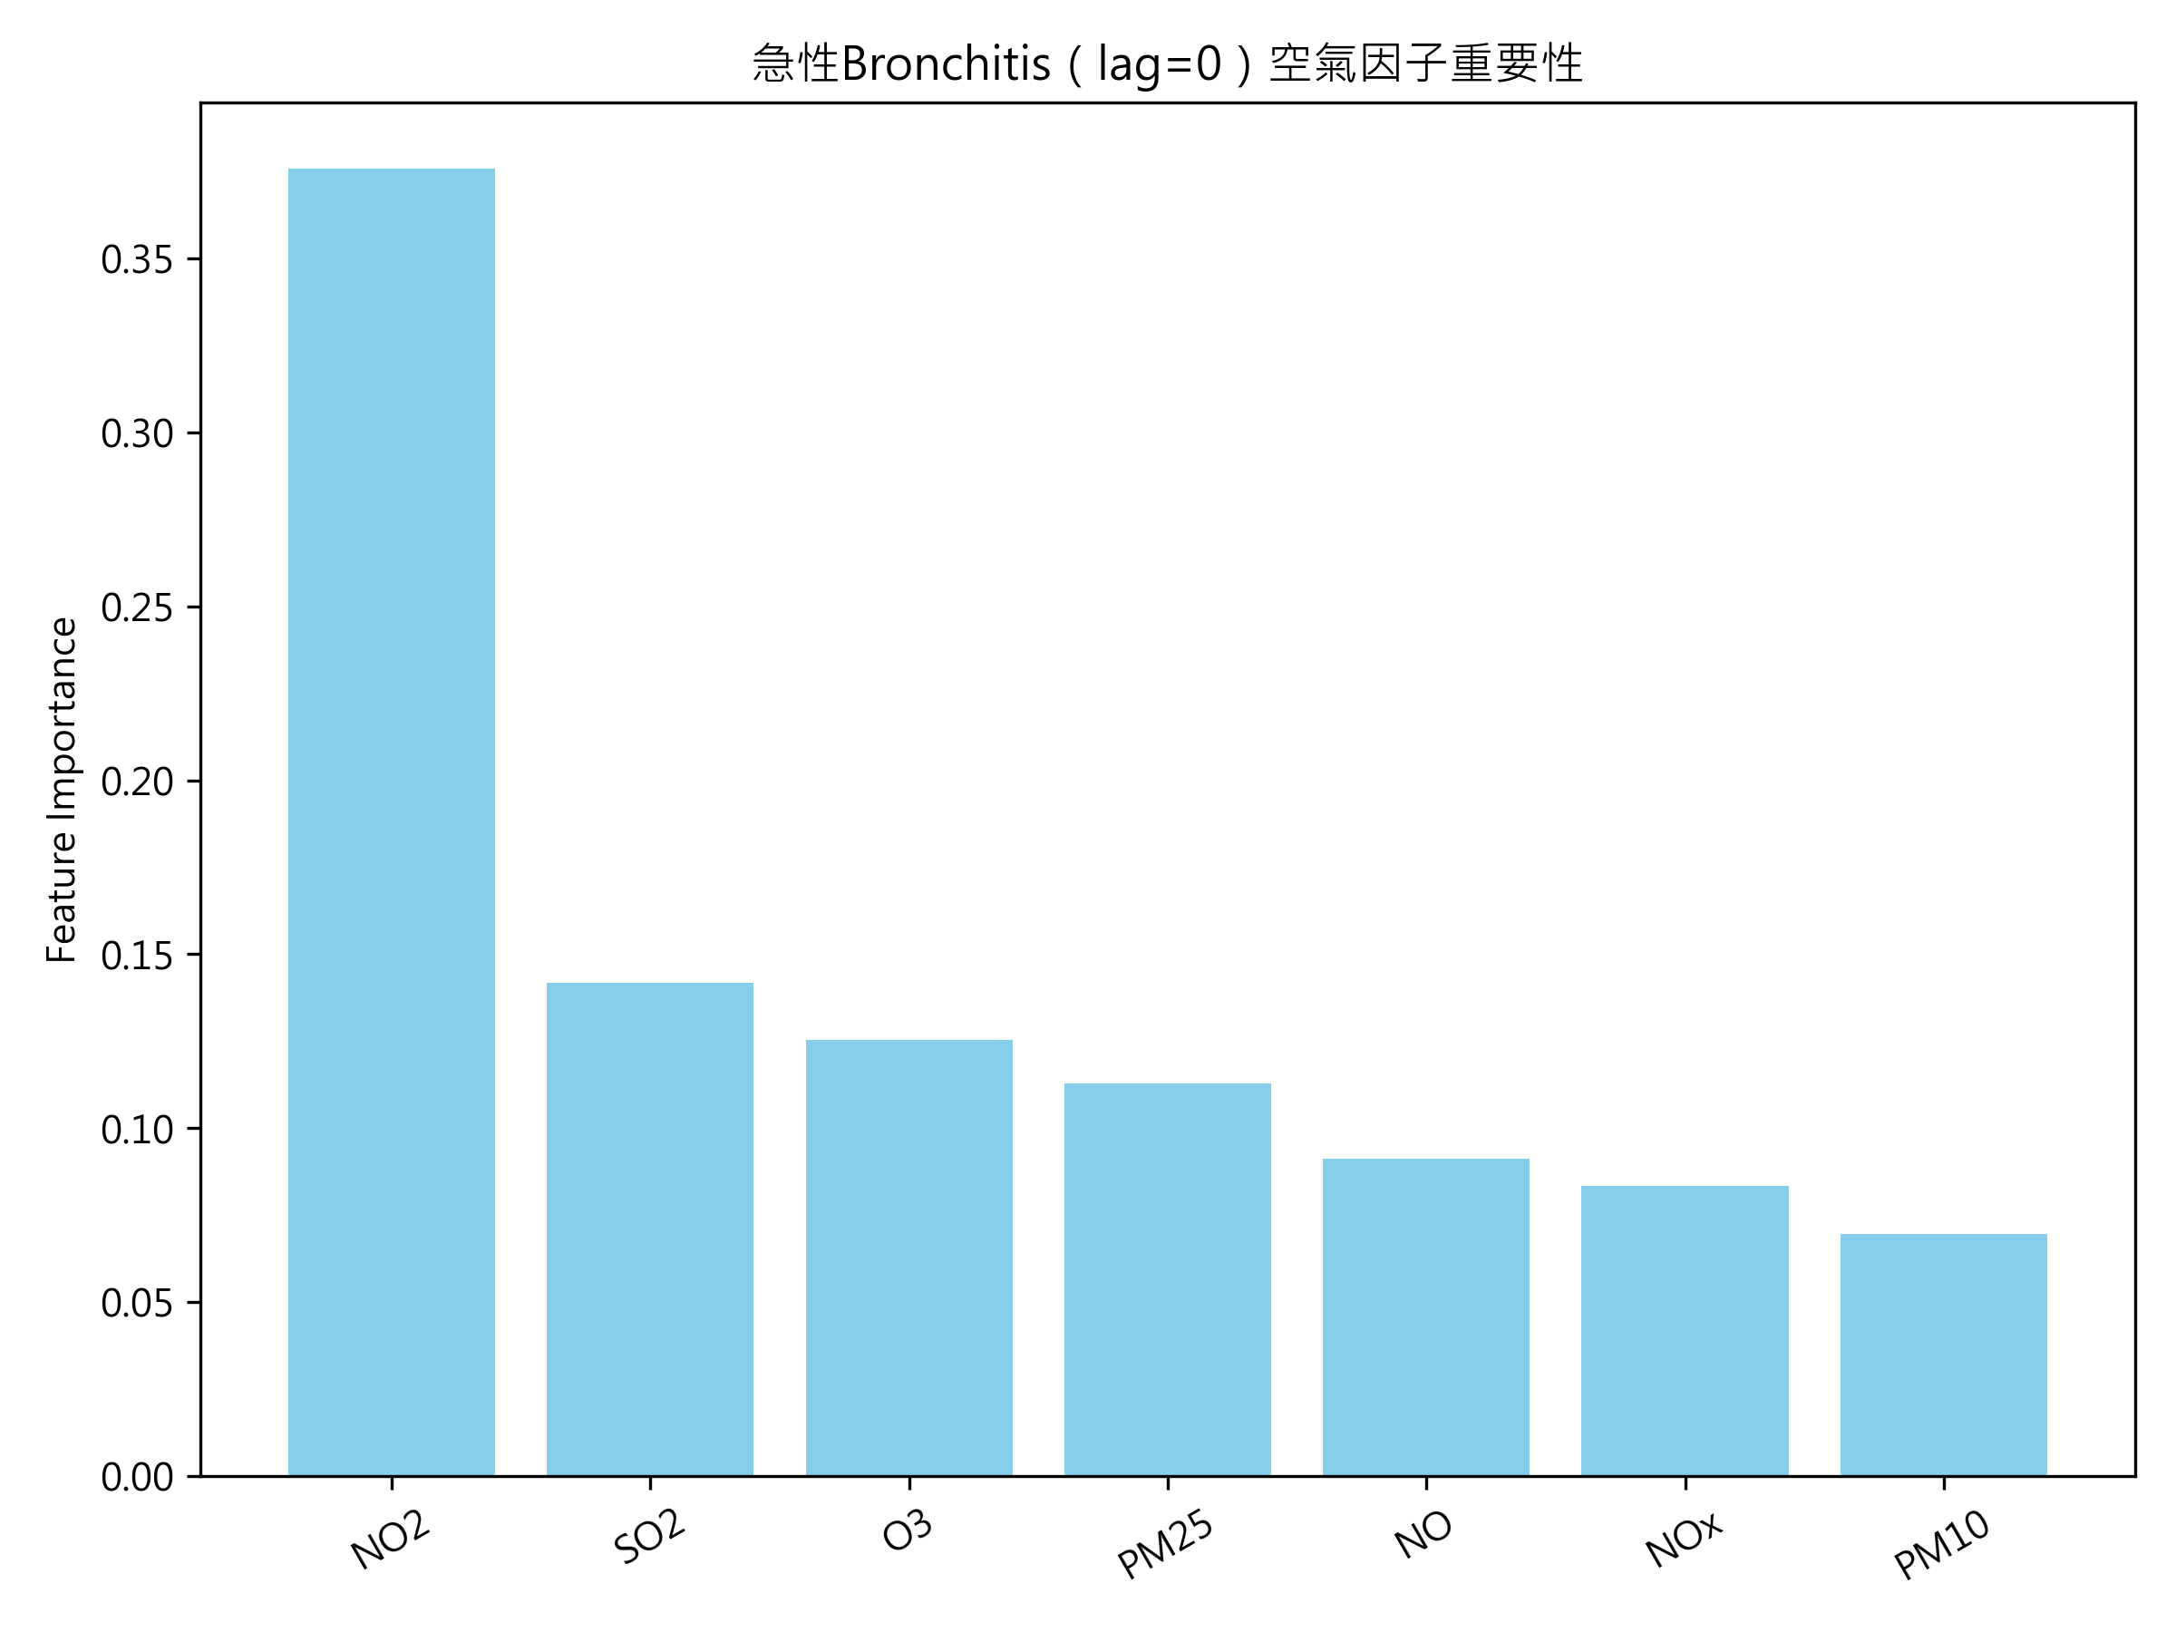
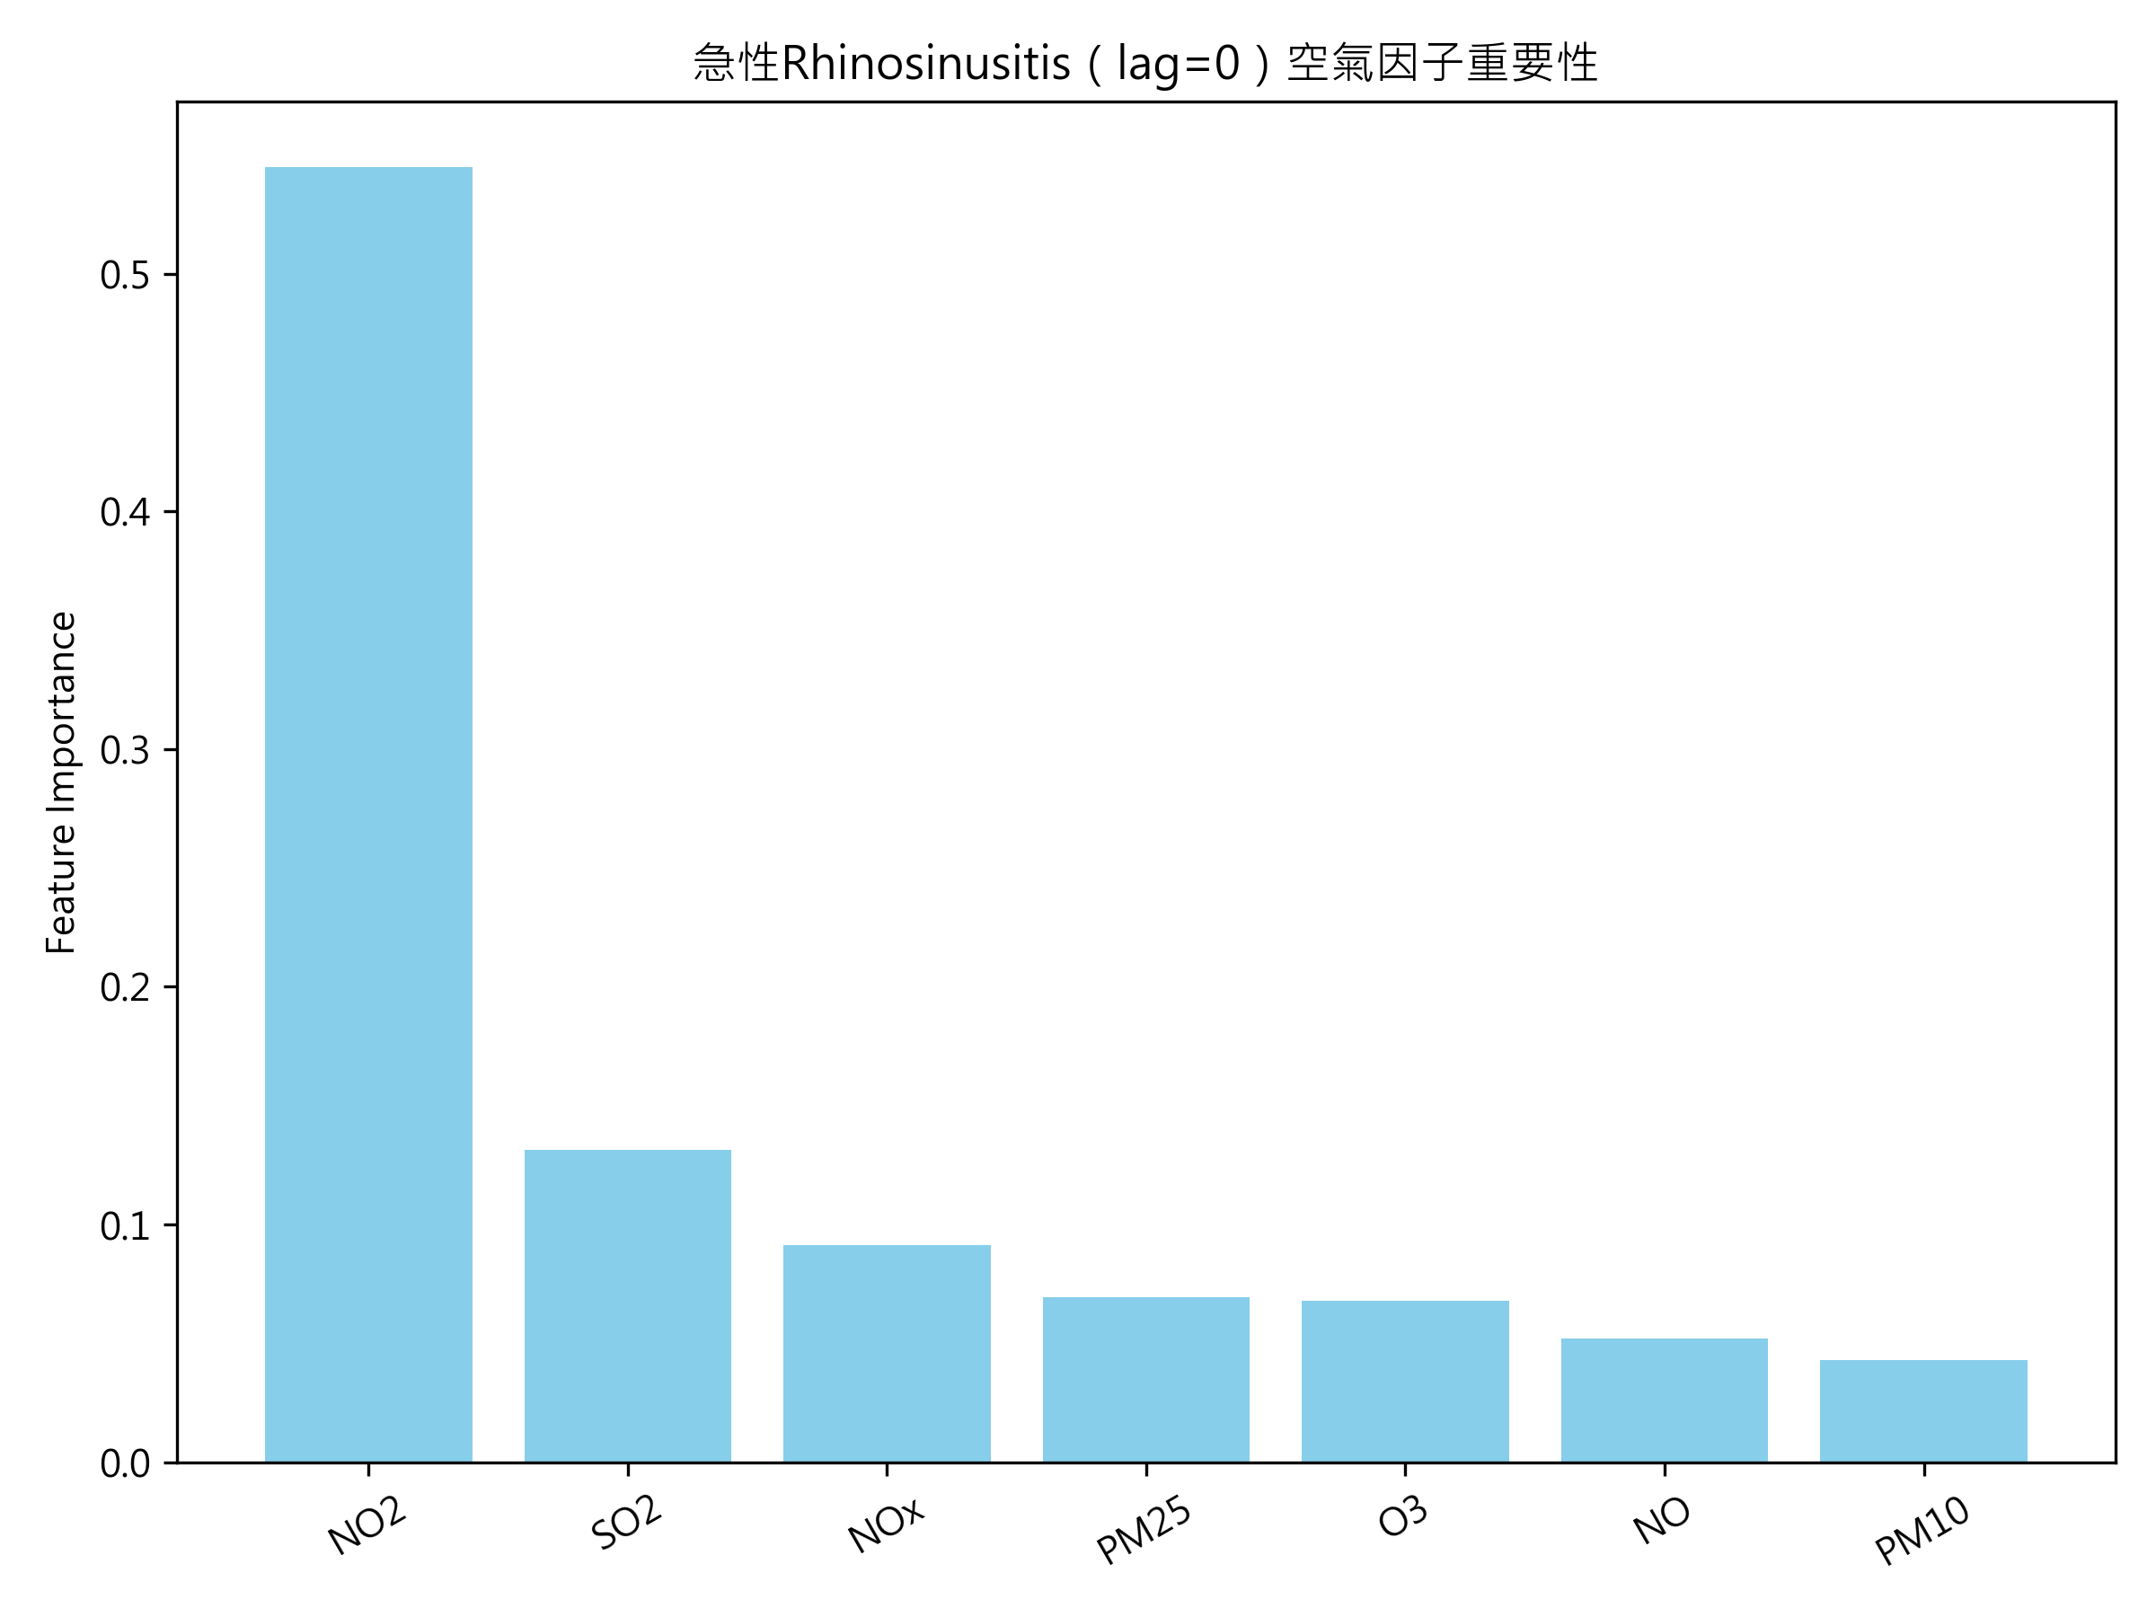
資料處理
資料分析
結論
未來工作
Random Forest分析因子重要程度
NO2在所有情況中皆是重要程度最高的因子
進一步計算各區域、各疾病在哪個延遲週數下有最高的相關性

Slide 35
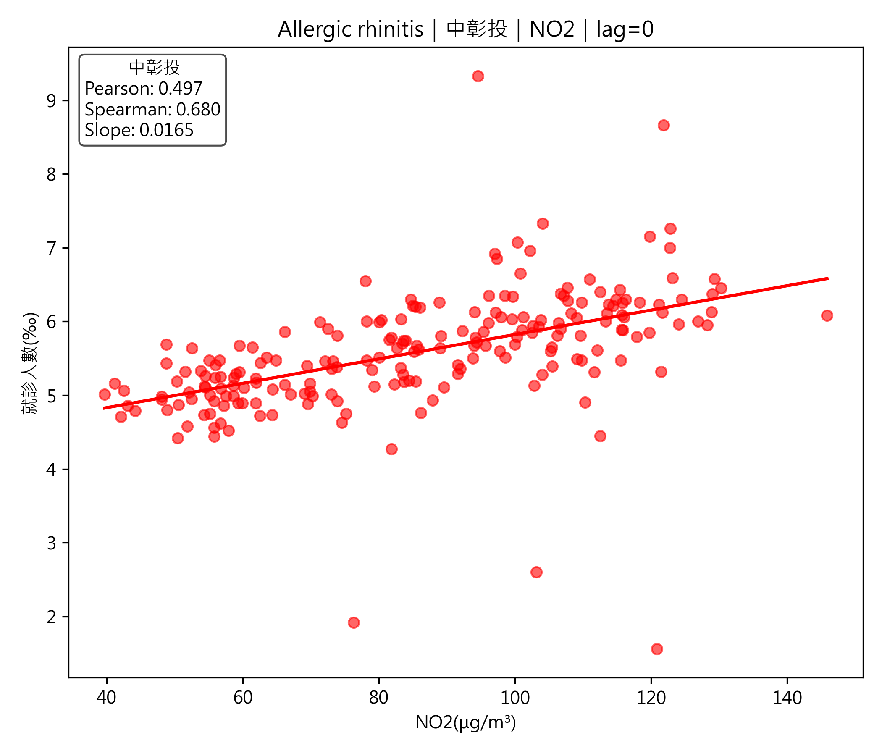
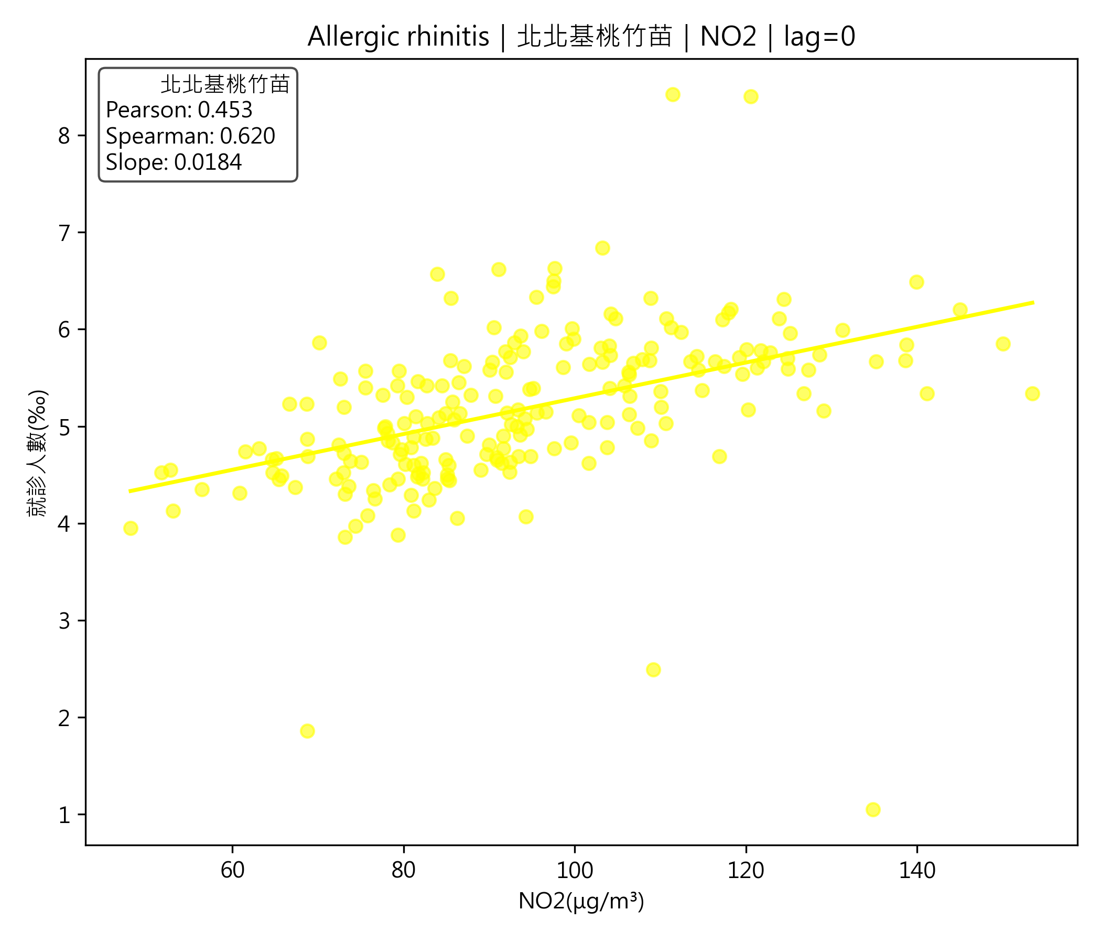
資料處理
資料分析
結論
未來工作
NO2與過敏性鼻炎就診比例之相關性
在中彰投這個地區，過敏性鼻炎的就診人數比例反映了一週內的NO2暴露量，每多暴露1 ppb的NO2，一週內的就診人數約會增加0.0165‰

Slide 36
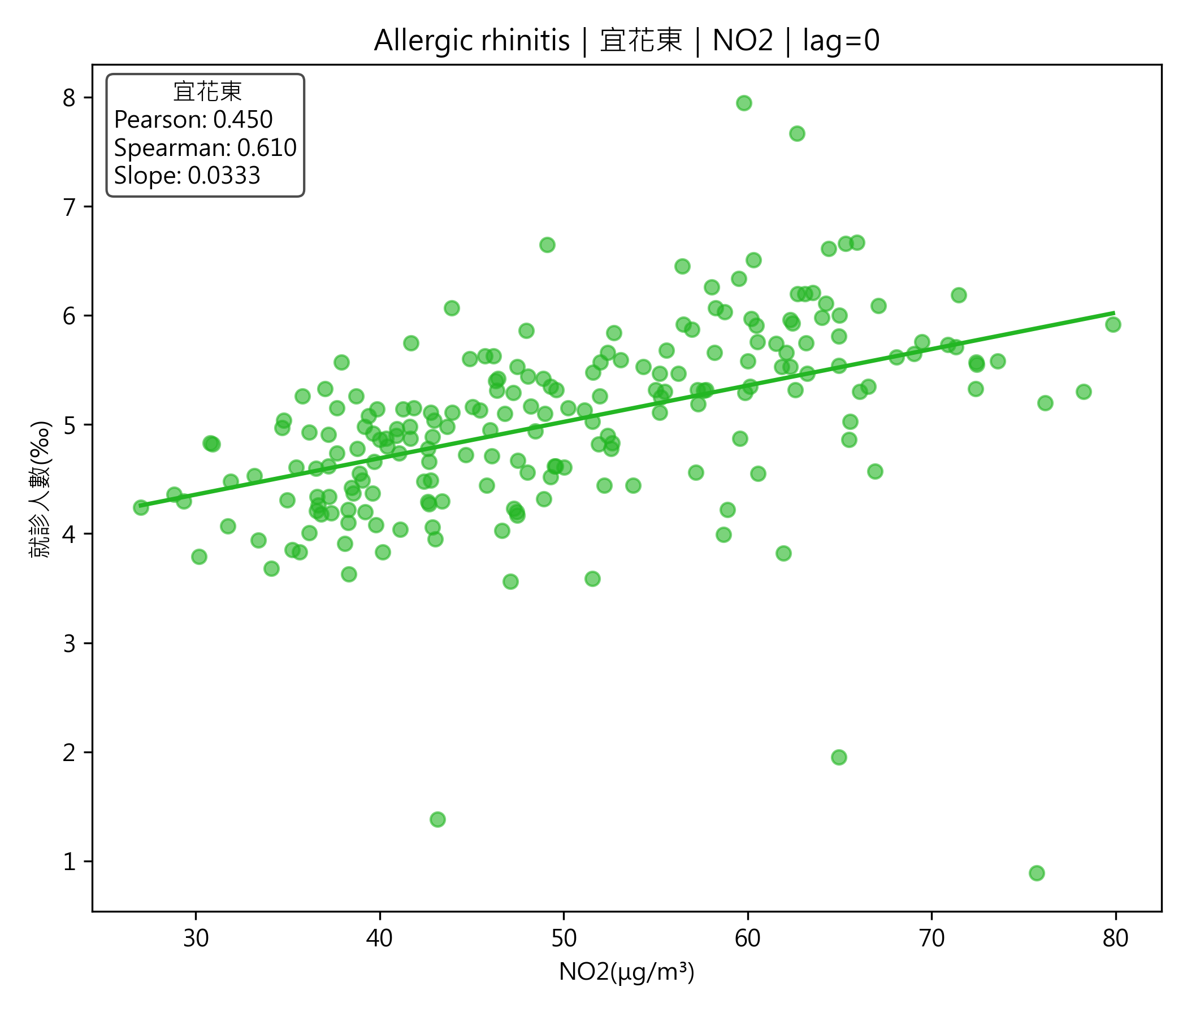
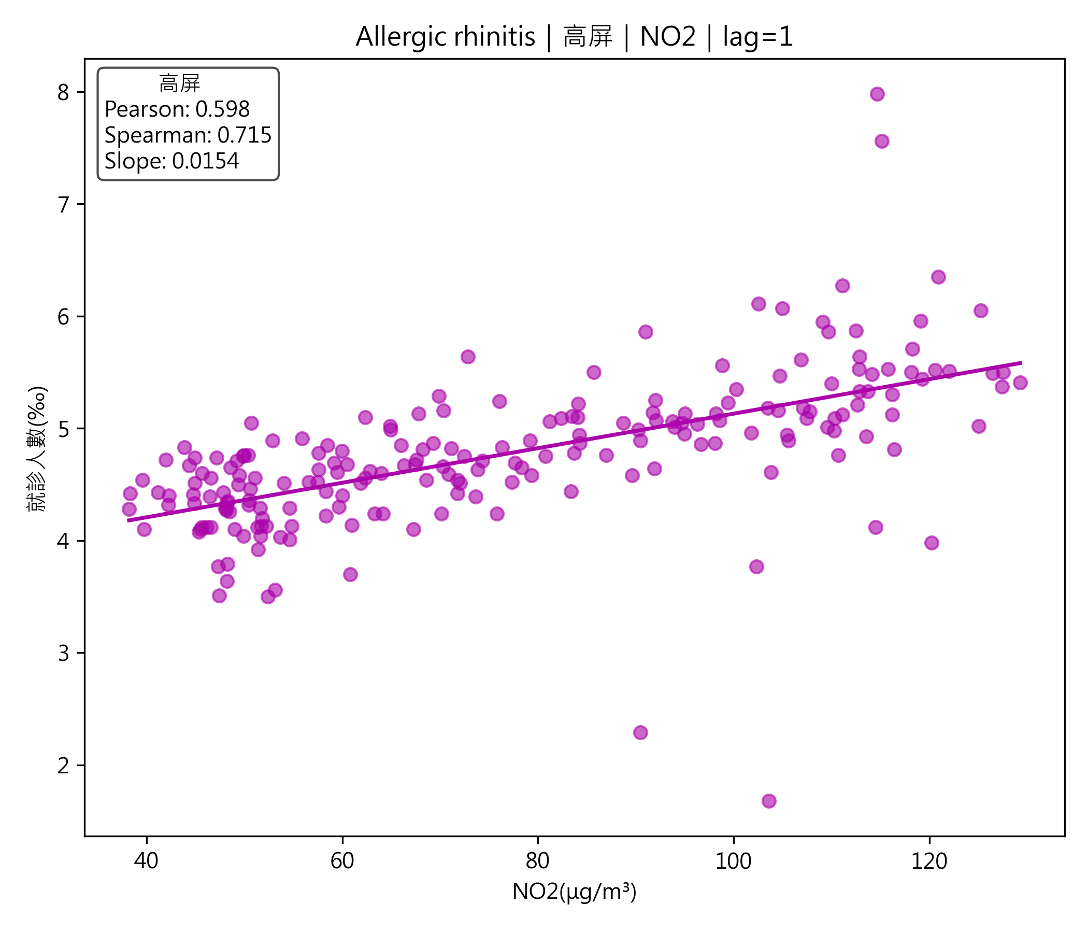
資料處理
資料分析
結論
未來工作
NO2與過敏性鼻炎就診比例之相關性
在高屏這個地區，過敏性鼻炎的就診人數比例反映了一週前的NO2暴露量，每多暴露1 ppb的NO2，一週後的就診人數約會增加0.0154‰

Slide 37
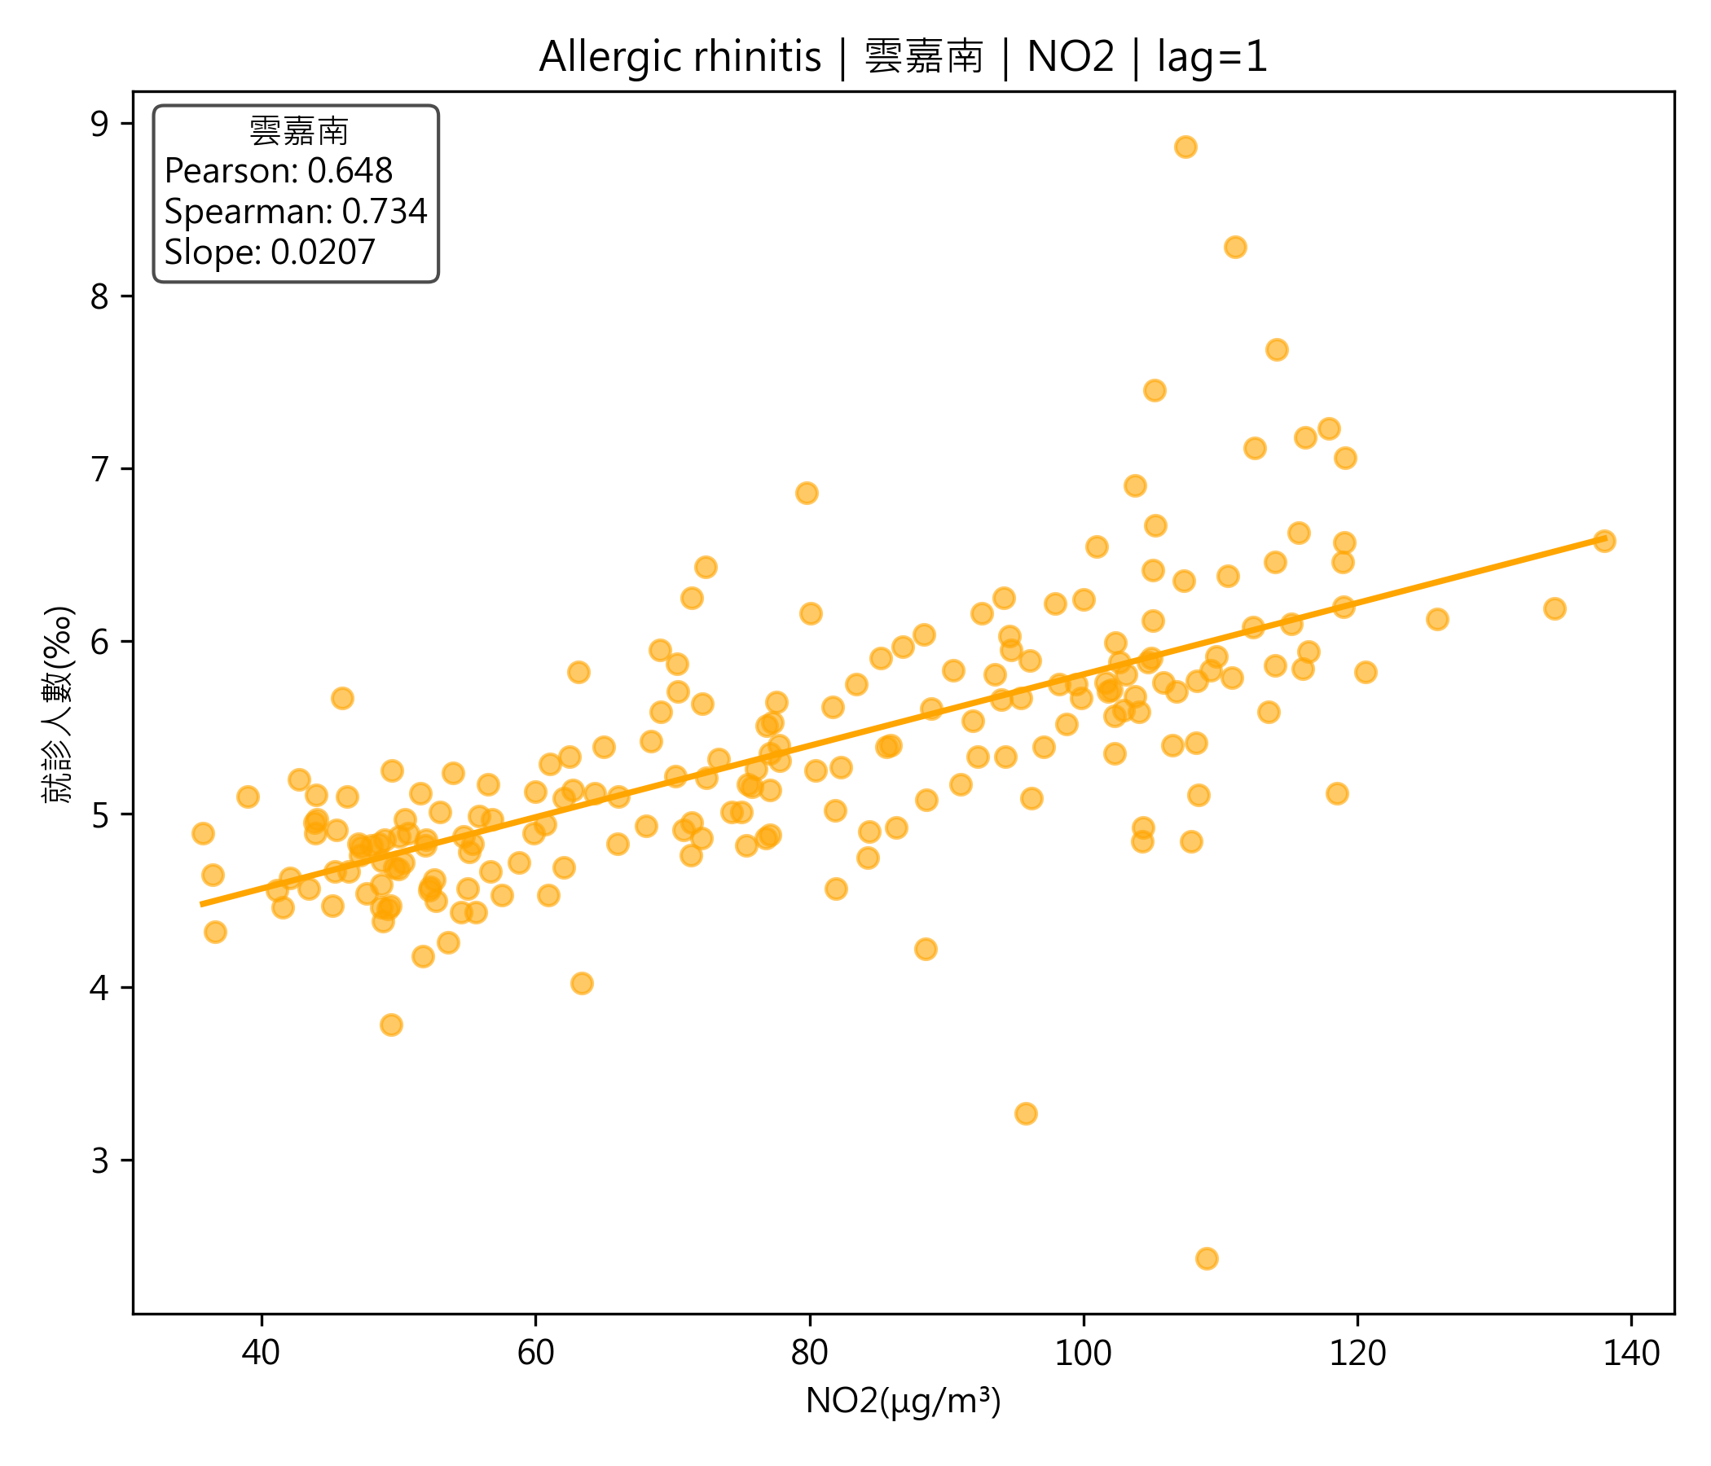
資料處理
資料分析
結論
未來工作
NO2與過敏性鼻炎就診比例之相關性

Slide 38
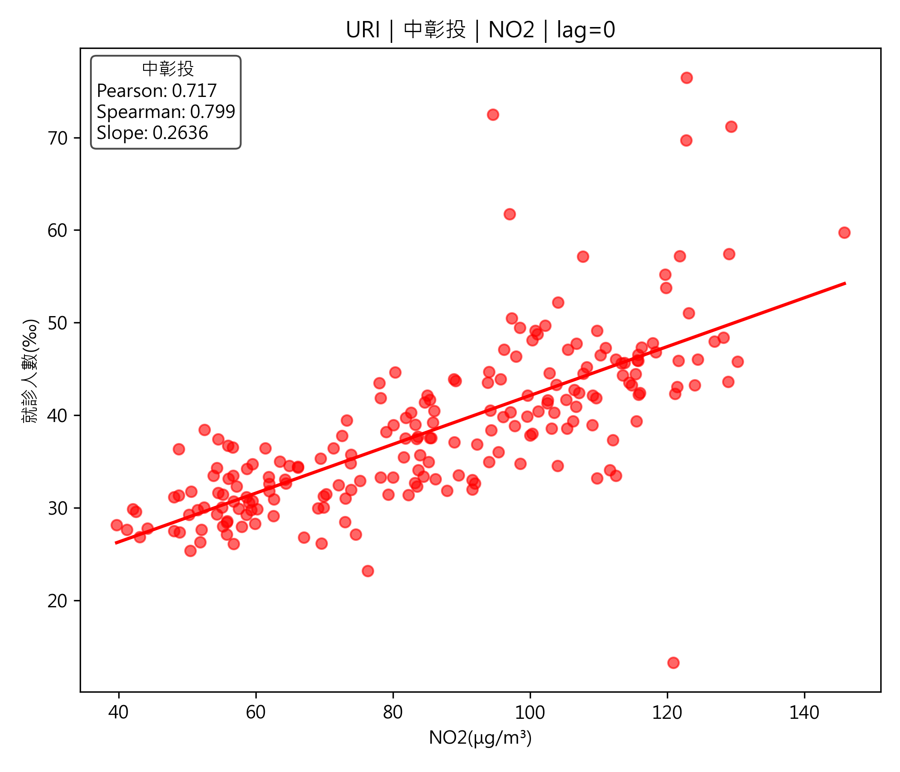
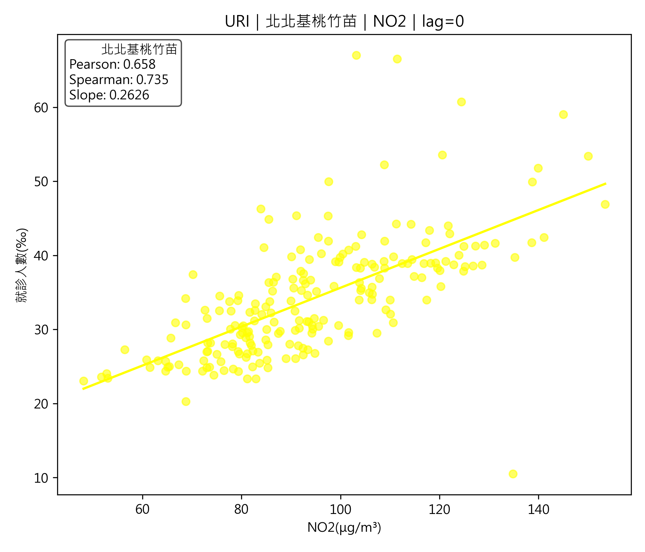
資料處理
資料分析
結論
未來工作
NO2與上呼吸道感染就診比例之相關性

Slide 39
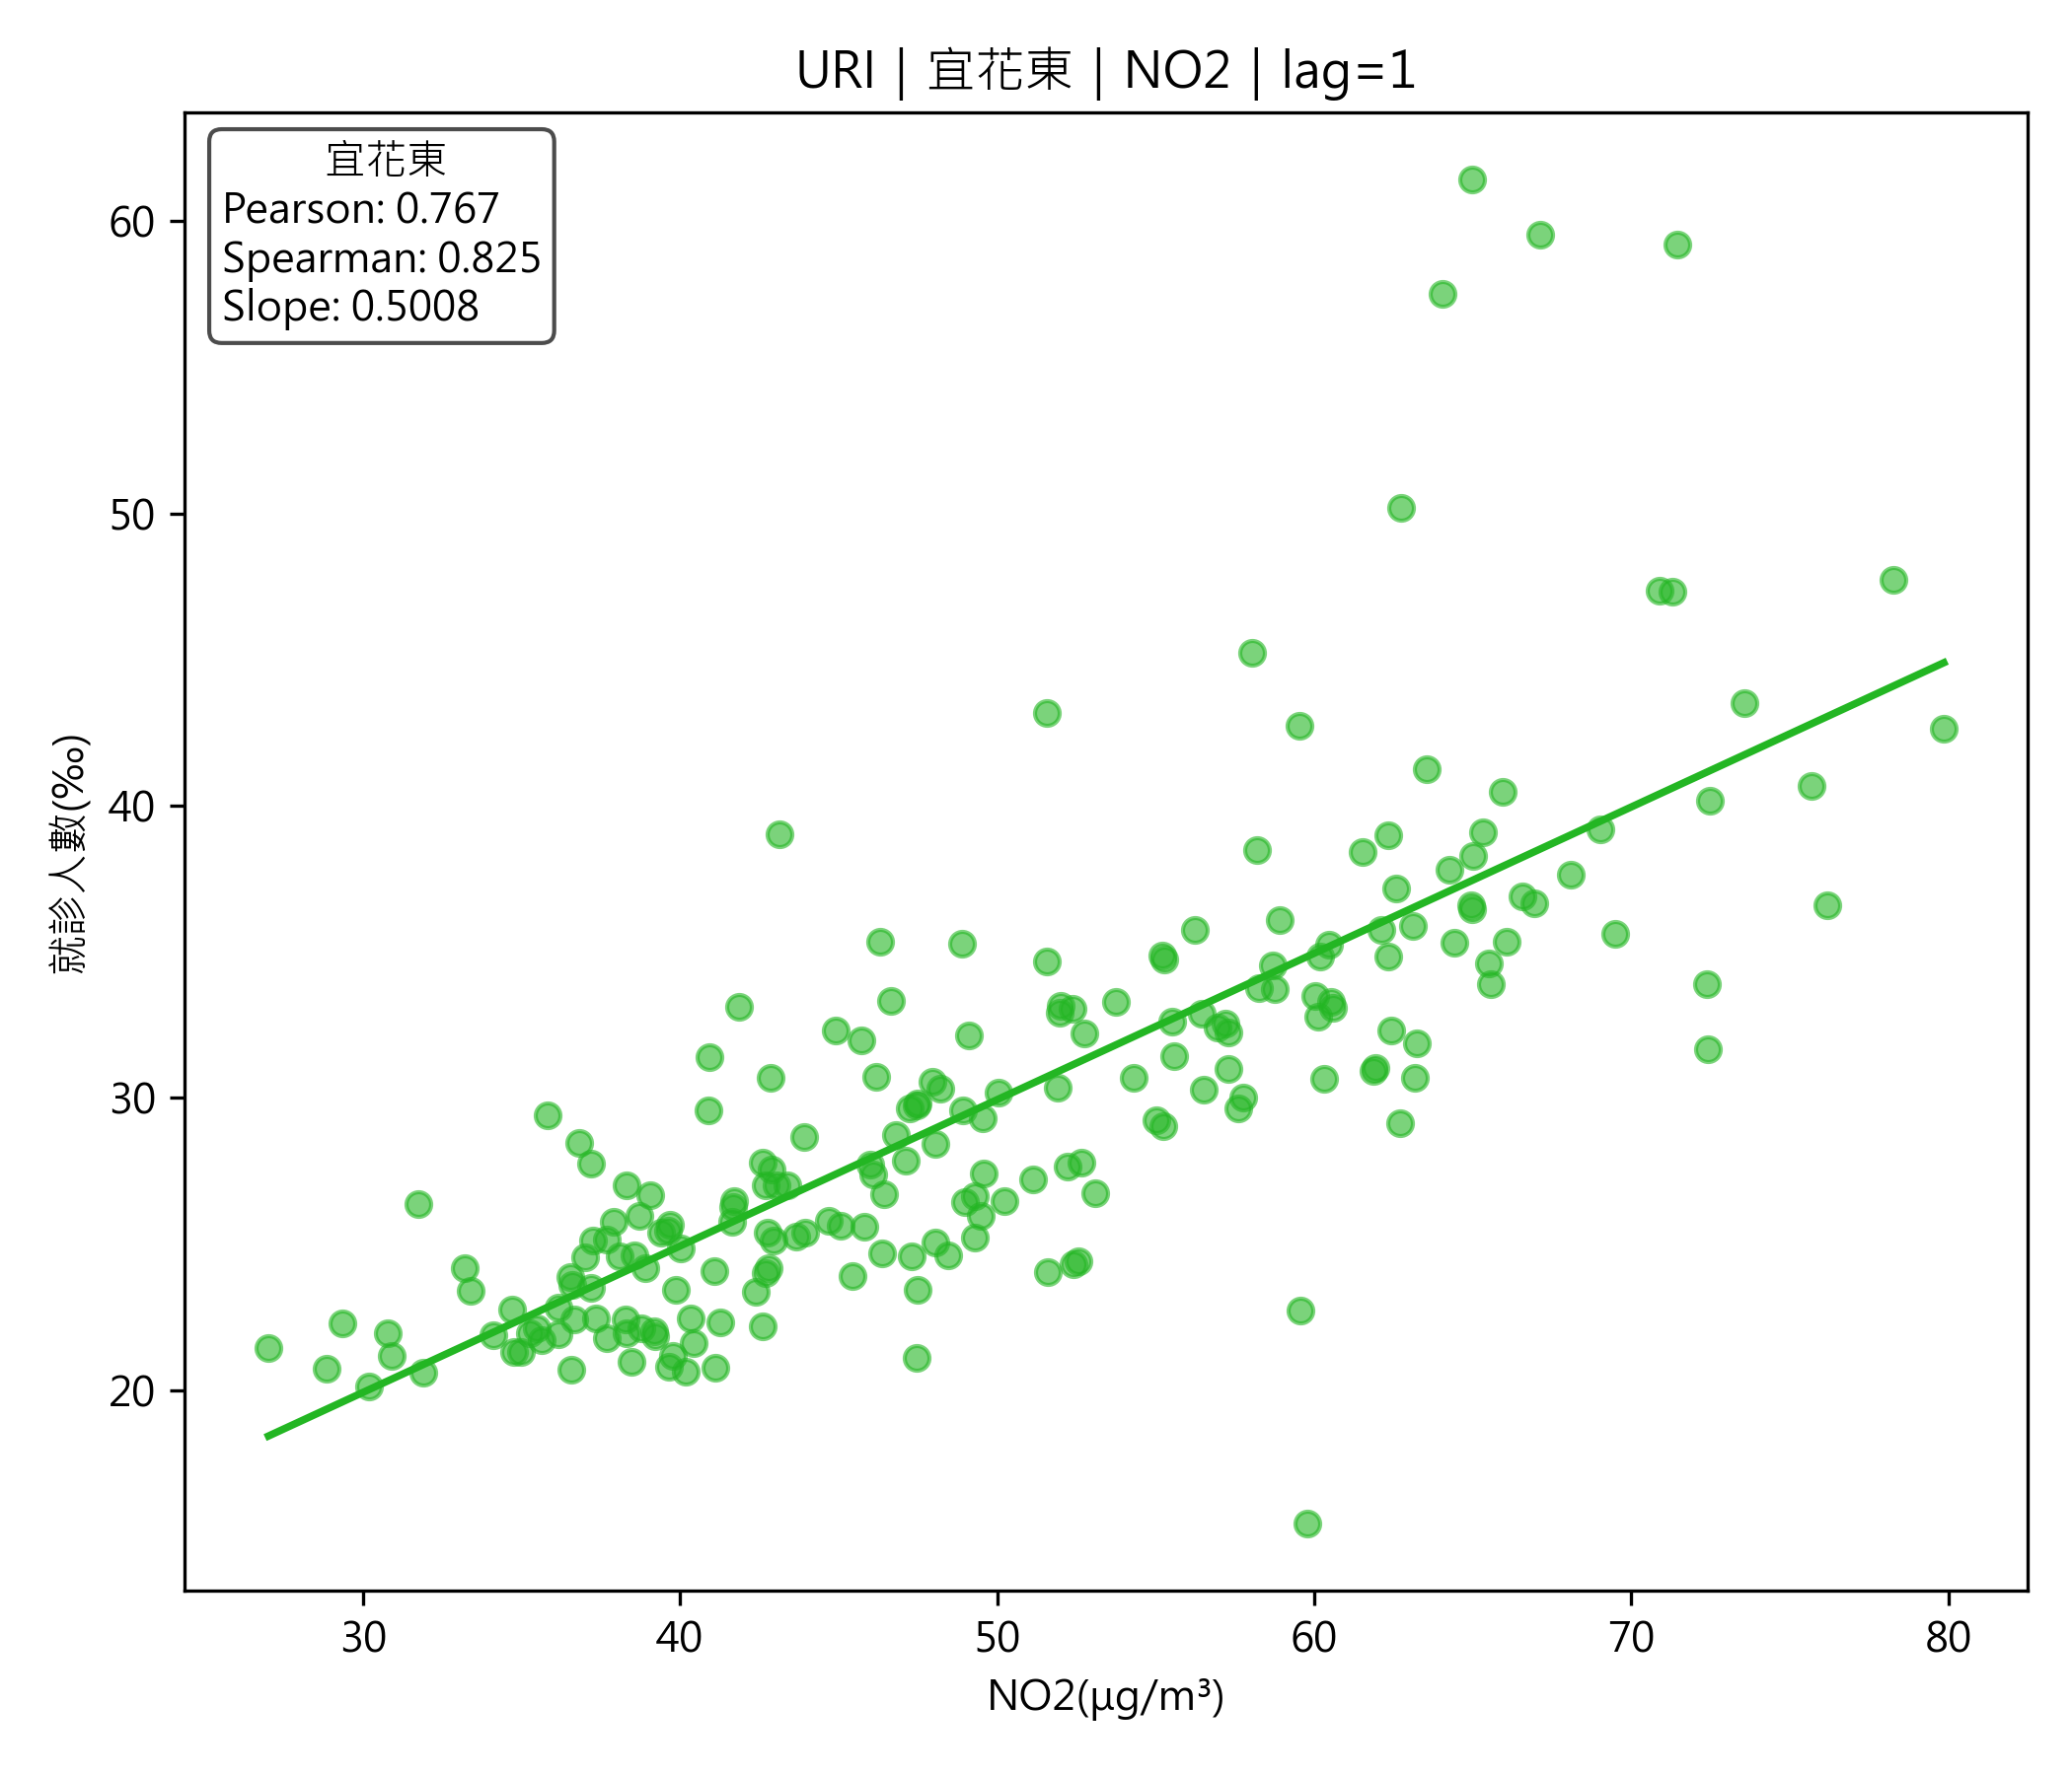
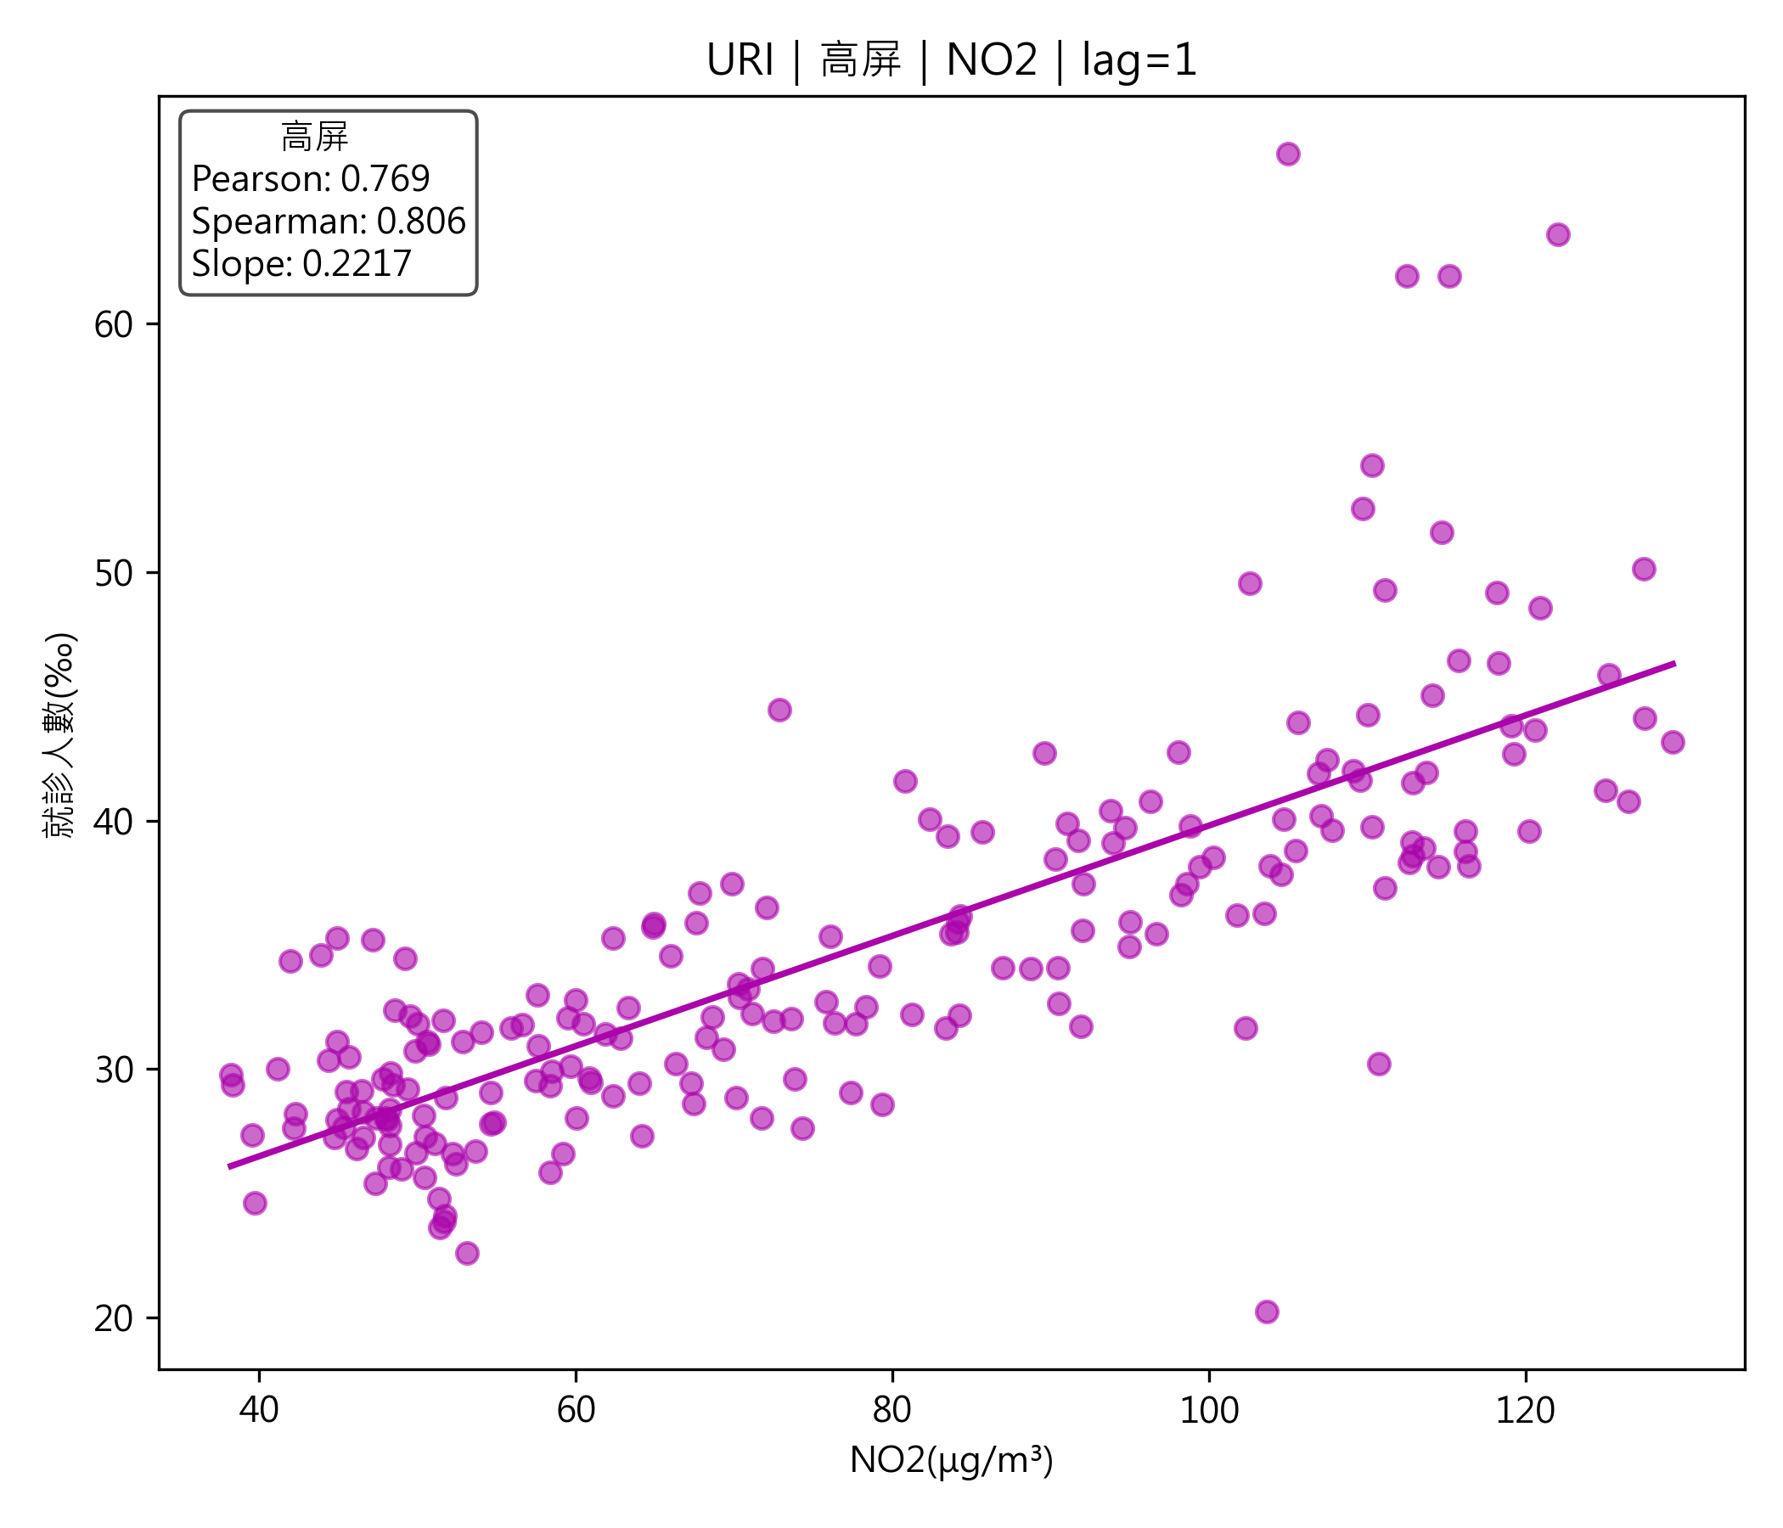
資料處理
資料分析
結論
未來工作
NO2與上呼吸道感染就診比例之相關性

Slide 40
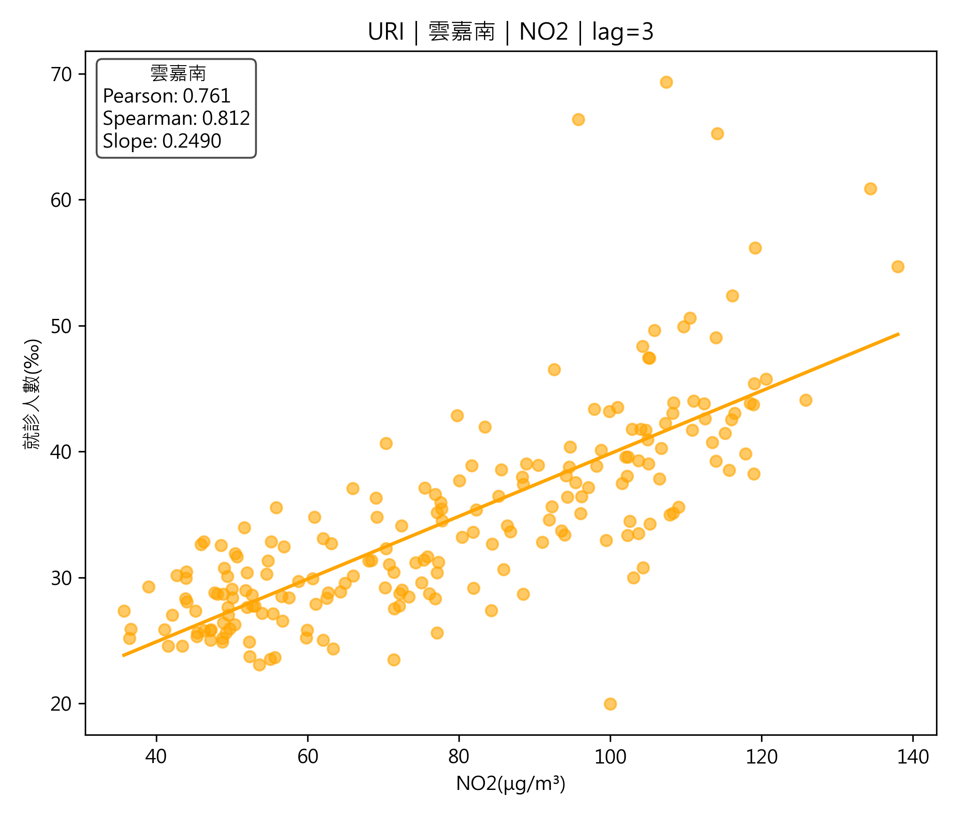
資料處理
資料分析
結論
未來工作
NO2與上呼吸道感染就診比例之相關性

Slide 41
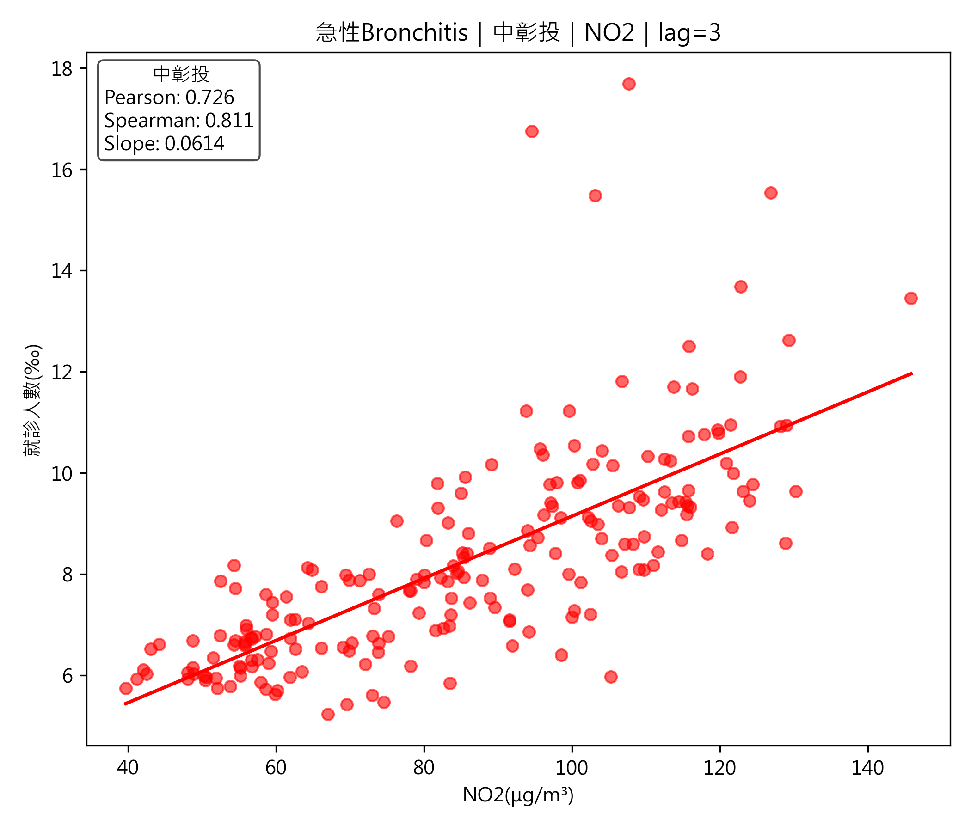
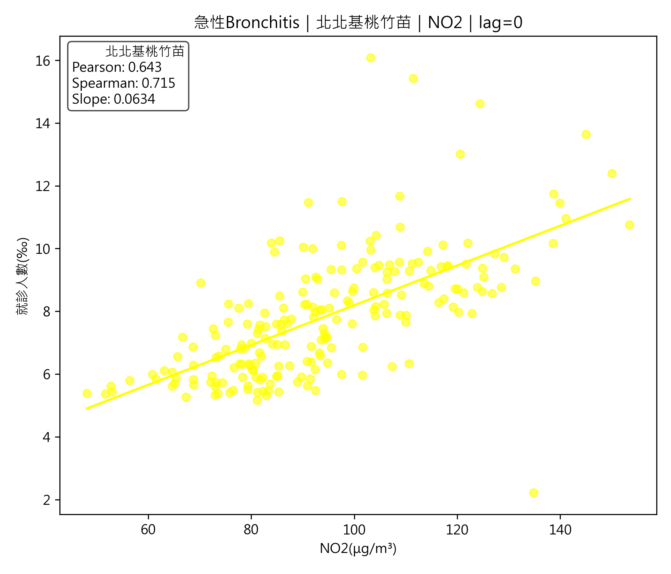
資料處理
資料分析
結論
未來工作
NO2與急性支氣管炎就診比例之相關性

Slide 42
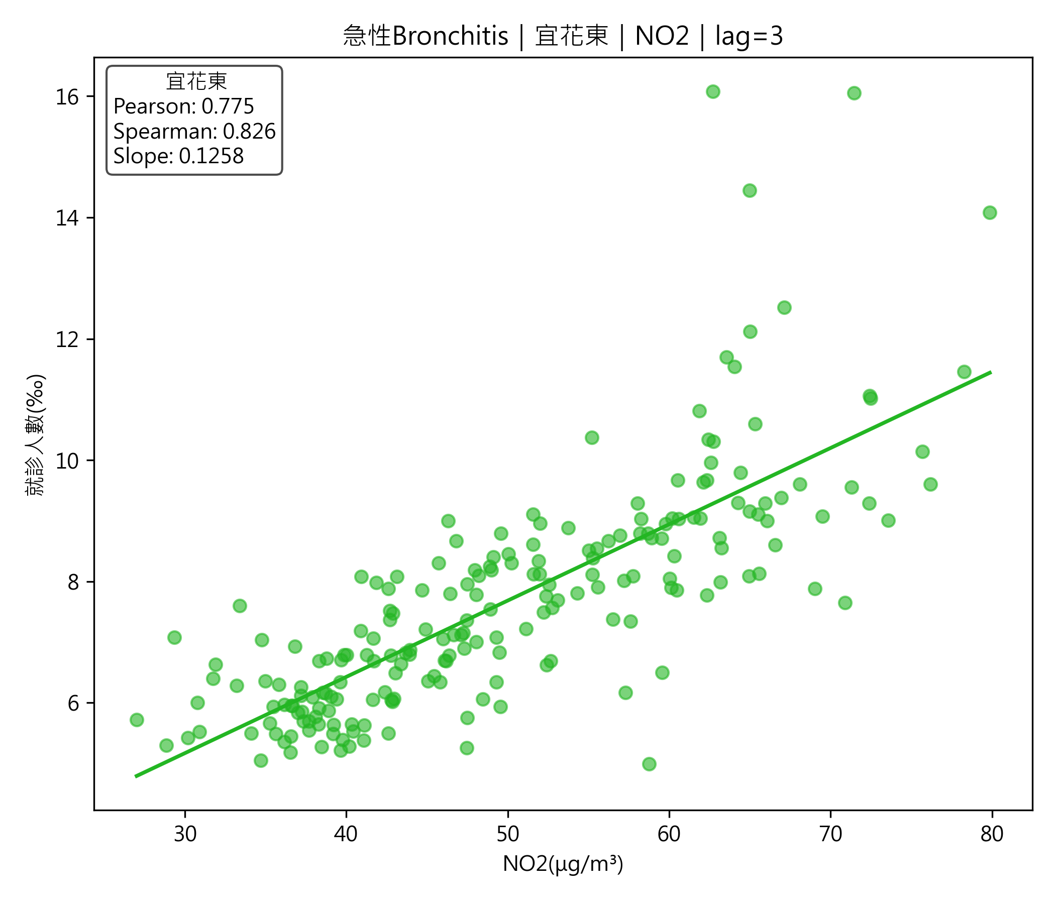
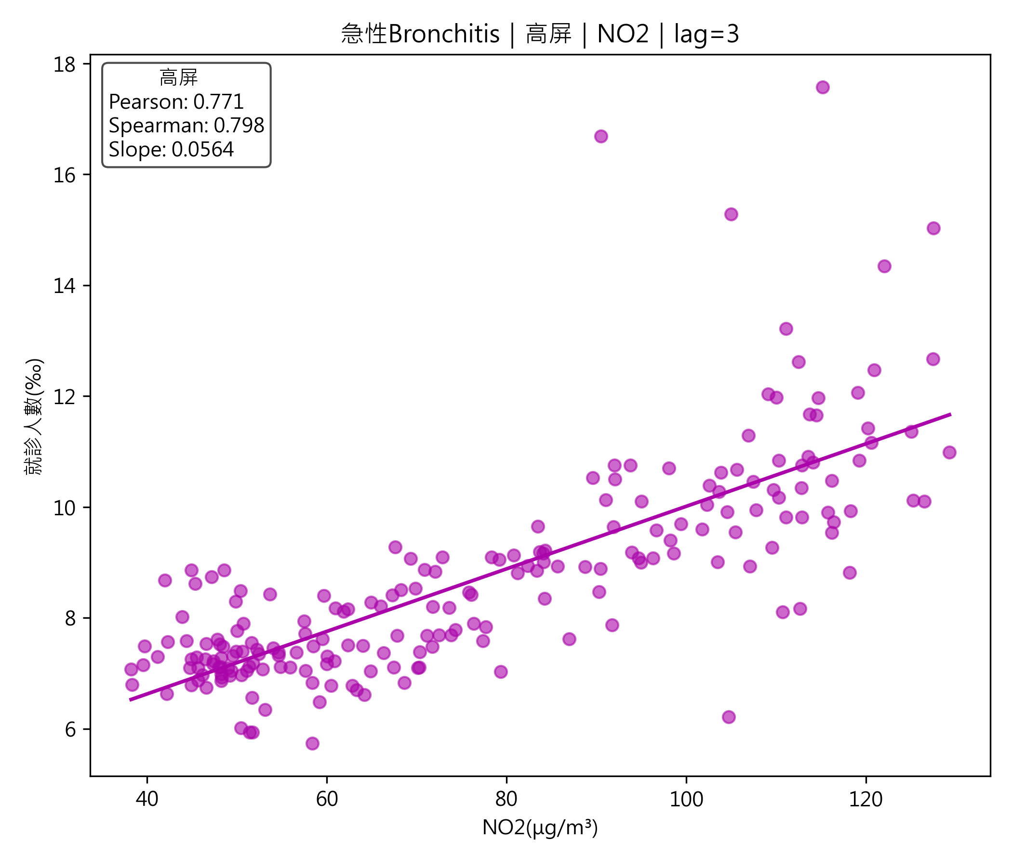
資料處理
資料分析
結論
未來工作
NO2與急性支氣管炎就診比例之相關性

Slide 43
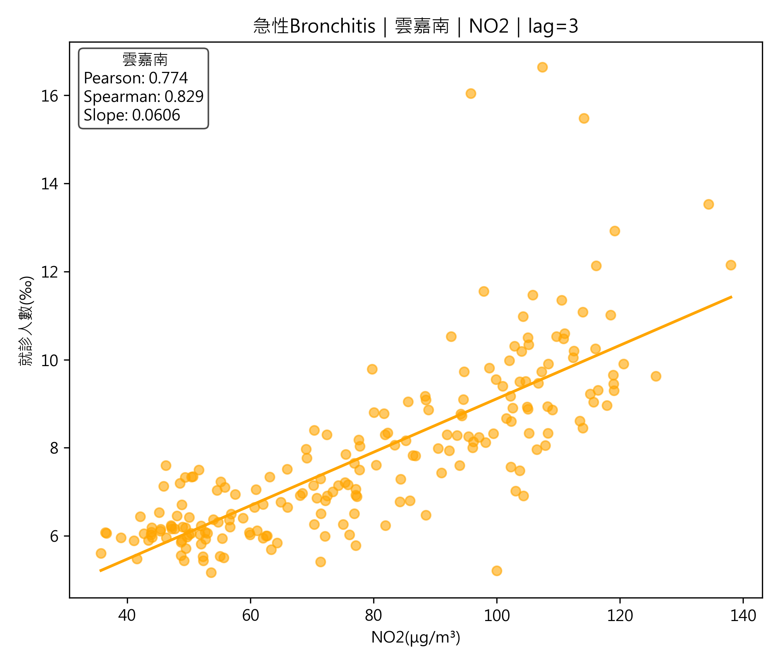
資料處理
資料分析
結論
未來工作
NO2與急性支氣管炎就診比例之相關性

Slide 44
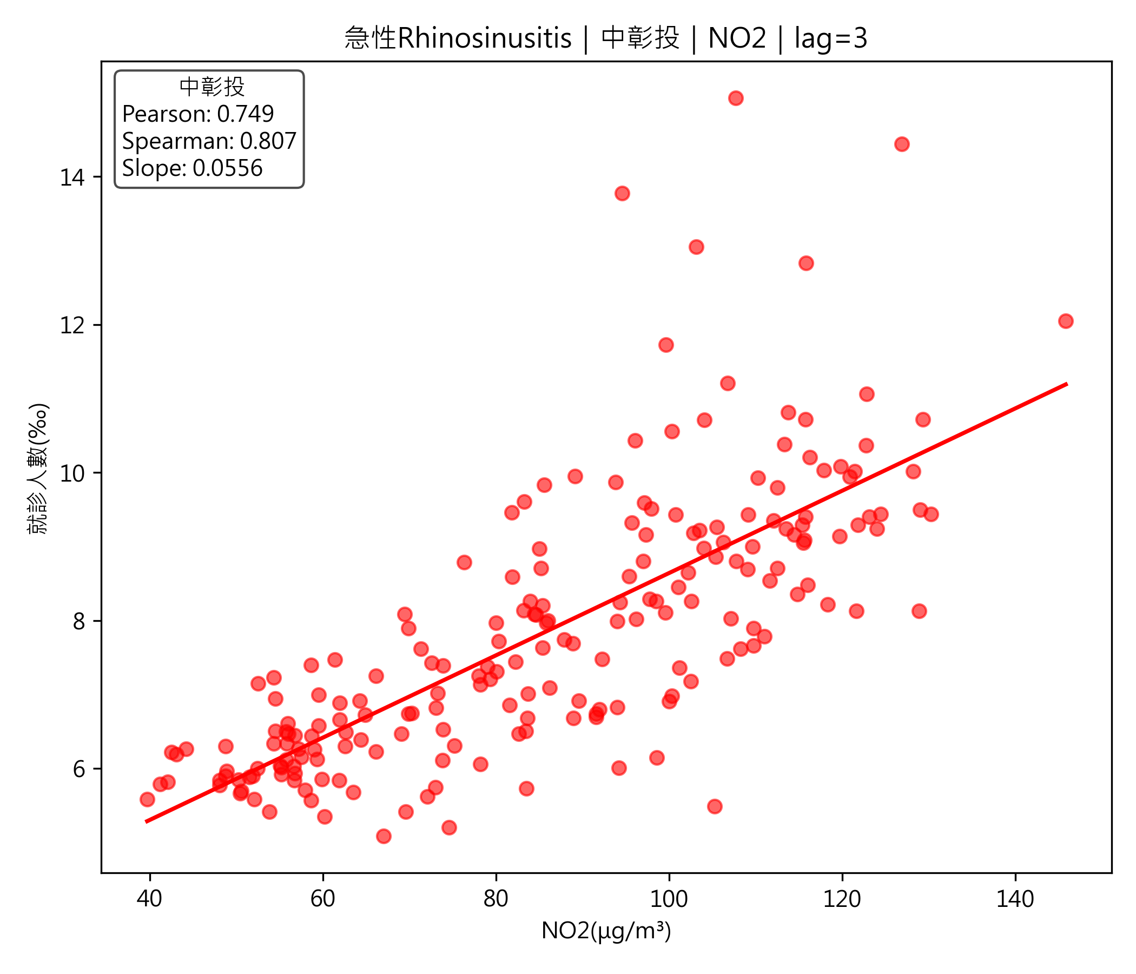
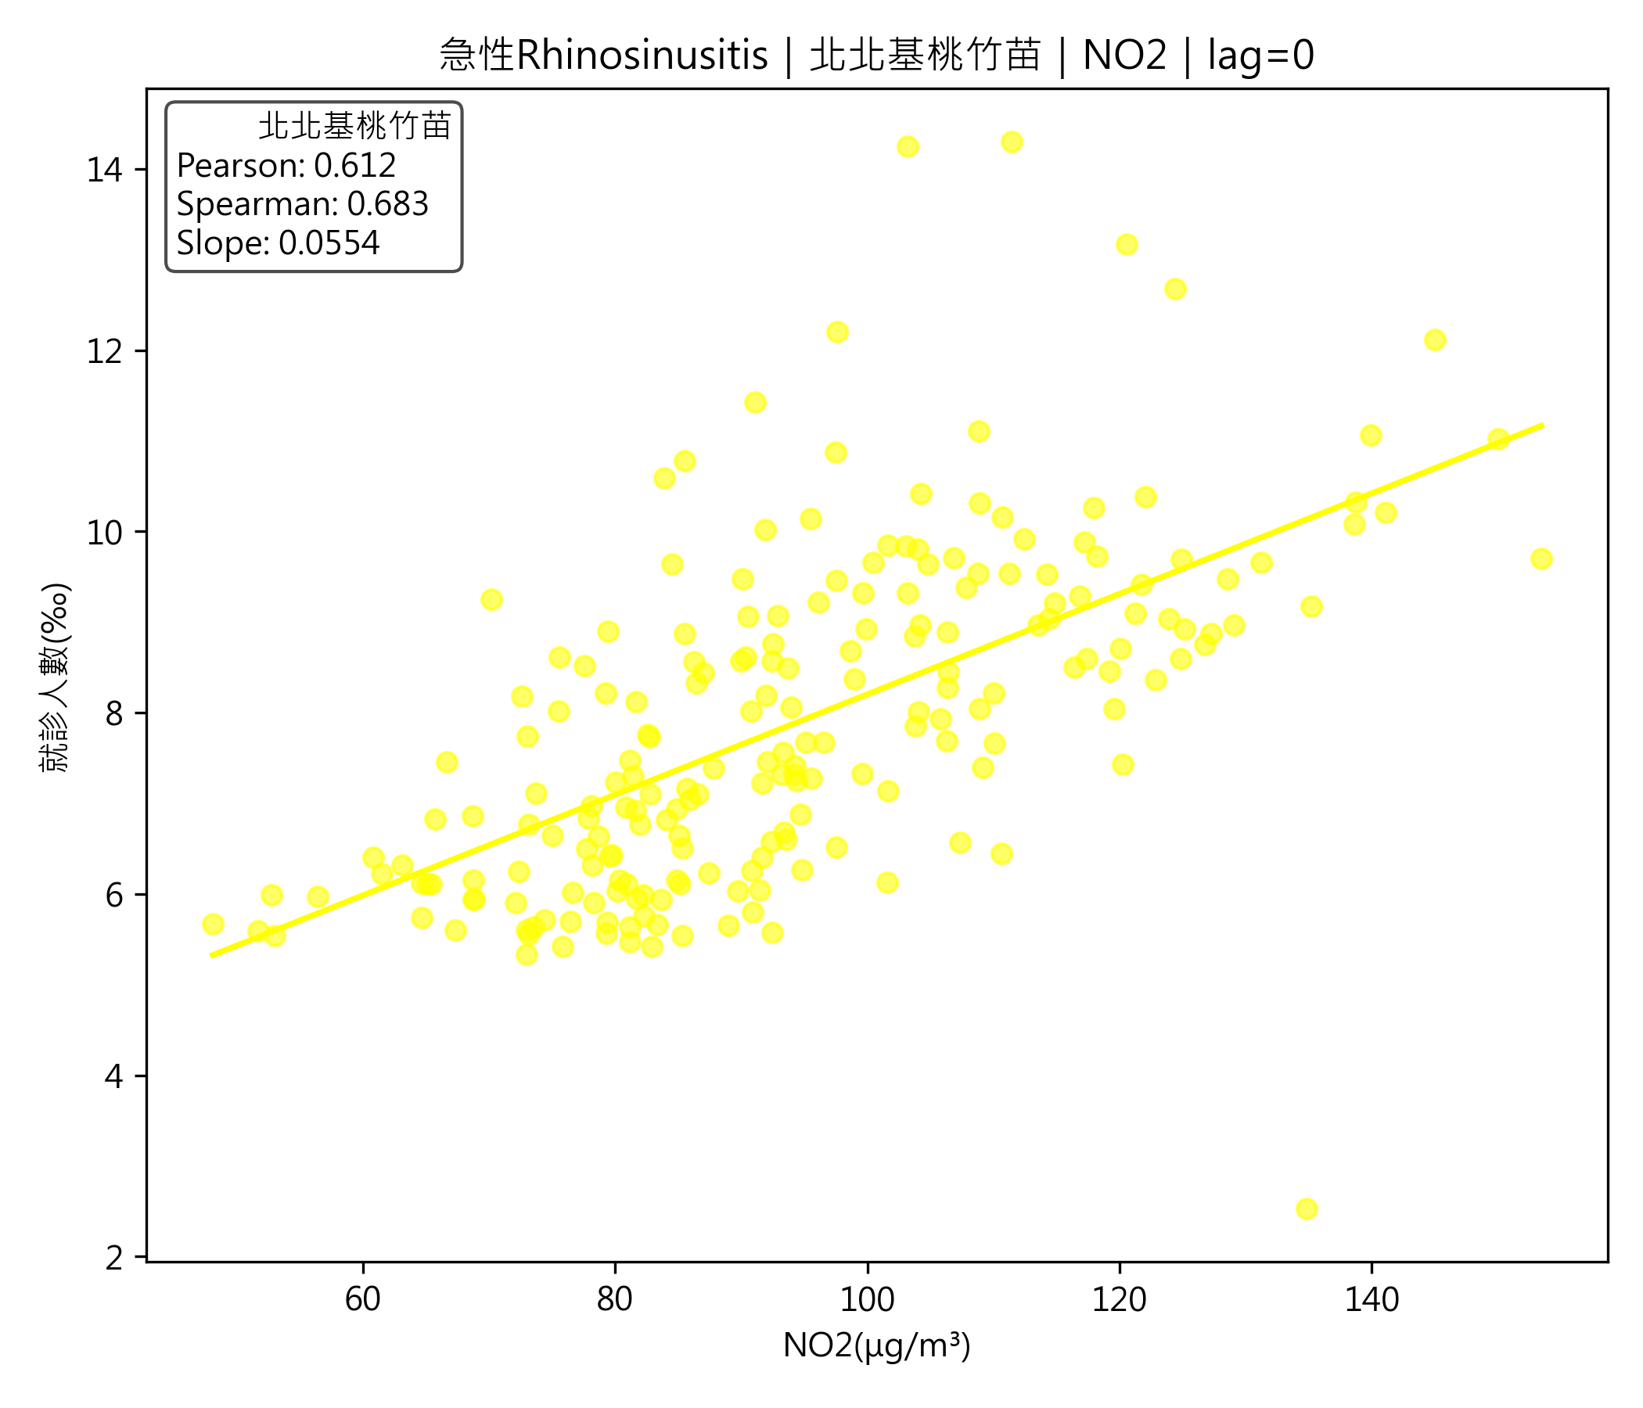
資料處理
資料分析
結論
未來工作
NO2與急性鼻竇炎就診比例之相關性

Slide 45
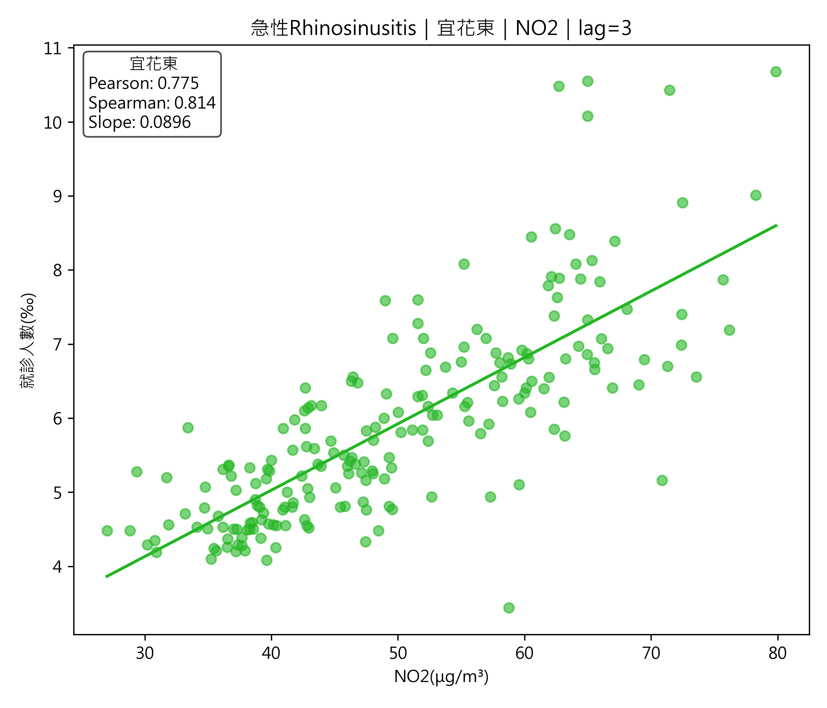
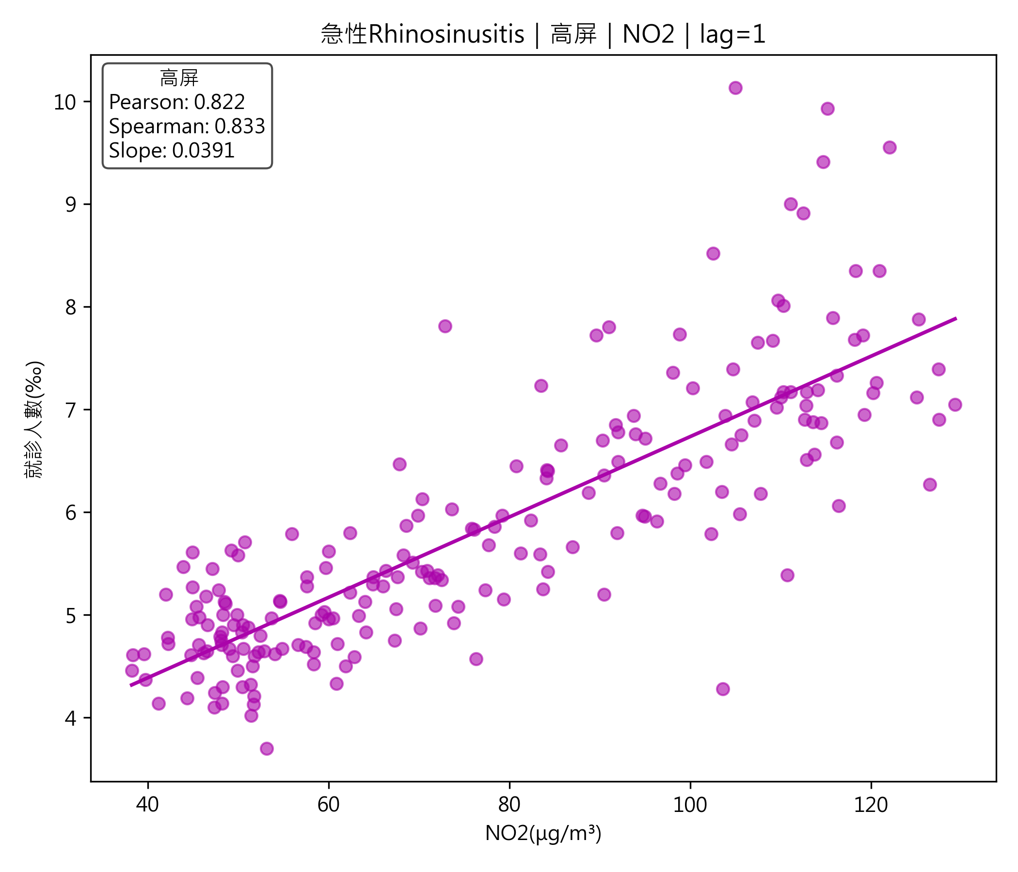
資料處理
資料分析
結論
未來工作
NO2與急性鼻竇炎就診比例之相關性

Slide 46

資料處理
資料分析
結論
未來工作
NO2與急性鼻竇炎就診比例之相關性

Slide 47
資料處理
資料分析
結論
未來工作
結論
證實了NO2濃度與四種急性呼吸道疾病的就診人數比例之間存在顯著的正相關關係
NO2濃度對於各地區、各疾病的滯後關係影響較低，0-4週的結果無顯著差別
NO2在空汙因子中屬於刺激性物質，和急性呼吸道疾病的關係強於PM2.5懸浮微粒濃度

Slide 48
資料處理
資料分析
結論
未來工作
未來工作
嘗試整合癌症、吸菸等資料進行分析
設計實驗架構以撰寫論文

